Slide 1
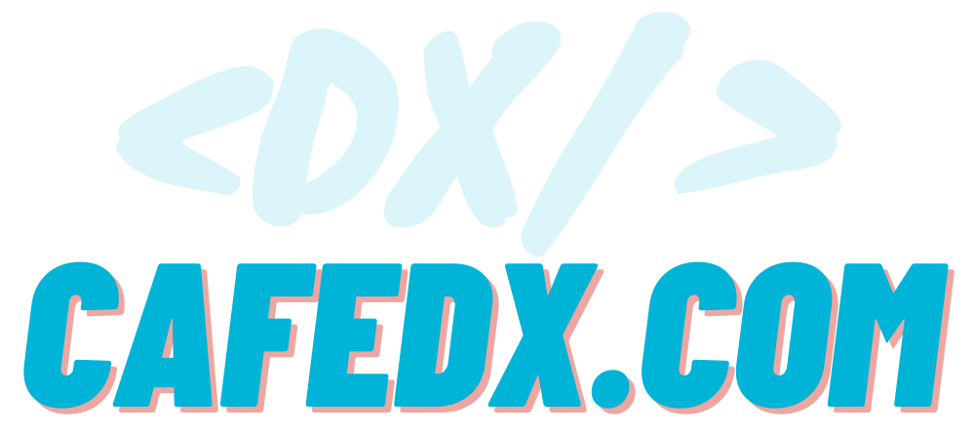
Stackoverflow The Right Way
Getting started to know how you can be a Stackoverflow Legionary.
SeyyedMahdi Hassanpour
Software Developer
Telegram: @cafedx_com
Instagram: @cafedx_com
Website: cafedx.com
Notes:
به نام خدا
سلاام
من سید مهدی حسن پور هستم فوق لیسانس آی تی گرایش امنیت،
از سال 86 با برنامه نویسی آشنا شدم، و چندساله اخیر رو به عنوان تیم لید فرانت اند در شرکت های مختلف فعالیت داشتم و همینطور به عنوان مربی برنامه نویسی و هدف و مسیر هم فعالیت میکنم
خداروشکر، بچه های CafeDX به نتایج خوبی رسیدن، برخی تیم لیدهای شرکت های مختلف شدن و برخی ریموت جاب دلاری گرفتن، برخی هم درحال مهاجرت هستن...
یکی از بزرگترین اهداف و علاقه هام تعلیم دادن چیزهایی هست که به نظرم کاربردی و جذاب هستن و میتونن به ما در پیشرفتمون تو زندگی کمک شایانی بکنند بخصوص مواردی که توسعه دهنده های senior هم حتی توشون ضعف دارن.
با دوره Stackoverflow the right way درخدمتتون هستم و ان شاءالله دوره کاربردی ای براتون باشه.
شما میتونید از طریق ای دی تلگرامم با من در ارتباط باشید و تا جایی که بتونم و بلد باشم سعی میکنم پاسخ مناسب رو خدمتتون ارائه بدم ان شاءالله.

Slide 2
Stackoverflow The Right Way
Introduction
What is it?
Why do you need it?
Can I mention it in my resume?
How to ask good questions?
7 Rules
Good QA body
Tags
Why are some questions closed?
10 Rules
Red line🚫
What if my QA got down/close Votes?
8 Rules
How & When to Edit
The story of a user with 666k Score
Professional Search on Stackoverflow
6 Methods, simple to Advance Search
How to get more scores?
Score table in detail
Watch newer questions
Fastest Answer
Top 10 techniques you have to know
Final Part
Notes:
این دوره به طور کلی در 7 بخش ارائه میشه:
در بخش اول مقدماتی از stackoverflow و اینکه چرا نیازش داریم و ایا برای رزومه خوب هست یا نه رو صحبت می کنیم
در بخش دوم به اولین علت رجوعمون به stackoverflow یعنی چطور بتونیم یک سوال خوب و حرفه ای بپرسیم تا سوالمون امتیاز منفی نگیره و یا بسته نشه و درنتیجه سریعتر به جوابمون برسیم، میپردازیم!
در بخش سوم با ارائه مثال های متعدد و بررسی جزییاتشون به این میپردازیم که چه مدل سوال هایی ممکنه با پرسیدنشون امتیاز منفی بگیریم یا حتی سوالمون بسته بشه!
در بخش بعدی بهترین و کاربردیترین راه حل ها رو برای زمانی که سوال/جوابمون down vote /close vote گرفتن بیان میکنیم،
در بخش پنجم به جستجوی حرفه ای سوال که خیلی از کاربرهای Stackoverflow توش مشکل دارن و بهش بی توجه هستن میپردازیم و نکاتی رو بهتون یاد میدیم که تو این زمینه به صورت حرفه ای عمل کنین
در بخش ششم هم به همراه بررسی دقیق ومثال های کاربردی به دغدغه خیلی از توسعه دهنده ها یعنی چطور امتیاز بیشتری در کمترین زمان به شکل اصولی دریافت کنیم میپردازیم
در بخش آخر هم به جمع بندی وبیان نکات مهمی برای پیشرفت بهترتون پرداختیم

Slide 3
Stackoverflow The Right Way
Notes:
همچنین باید خدمتتون عرض کنم که، سعی من در این دوره اینه که به شیوه ای Stackopverflow رو بهتون یاد بدم که بتونید ازش بیشترین بهره رو ببرید و رشد چشم گیری داشته باشین، درواقع رویکرد رو در فعالیت در شبکه های اینچنین بهتون یاد میدم تا نه تنها در استک اورفلو بلکه در reddit, quora و هرجای دیگه هم بتونین در سریعتر زمان ممکن به نتیجه مورد دلخواهتون برسین،

Slide 4
Stackoverflow The Right Way
The Right Way Series ( Practical References )
Webpack 4
Stackoverflow
Notes:
واگر دوره webpack4 the right way رو دیده باشین، میدونین که رویکردمون همیشه مبتنی بر منبع هست و اینجا هم قدم به قدمش مبتنی بر منبع و تجربه هست، یعنی نکاتی که مطرح میشه کاملا کاربردی هستن و جوابشونو پس دادن! و تمام سعیمون رو کردیم تا بهترین رفرنس کاربردی برای Stackoverflow حرفه ای که میشناسیم بشه و هرچند محتوای دوره رو با منابع مختلف بررسی کردیم و با افراد مختلف که امتیازهای بالایی در Stackoverflow دارن ارزیابی کردیم، با این حال چون تنها حقیقتِ بی نقص خداست، بنابراین ممنون میشیم اگر نکاتی جهت بهبود مورد نظرتون هست رو با ما به اشتراک بگذارید.

Slide 5
Stackoverflow The Right Way
How to Read
Notes:
لطفا توجه کنین که ، بهترین روشِ مطالعه، رفرنسی مثل stackoverflow the rightway، آهسته و بادقت خوندن به همراه یادداشت برداری هست، این دوره رو نباید یک بار ببینین و بعد برای همیشه بزارین کنار، چون این دوره با هدفِ یک رفرنس کاربردی برای Stackoverflow، ایجاد شده

Slide 6
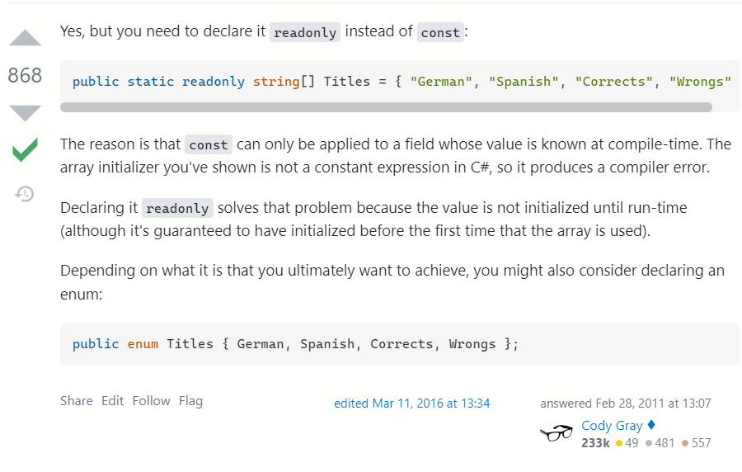
Stackoverflow The Right Way
See More
https://stackoverflow.com/users?tab=moderators
Notes:
بنابراین باید بعد از مطالعه هر فصل، نکات بیان شده رو، درون سایت Stackoverflow با بررسی سوال جواب های افراد مختلف بخصوص افراد با امتیاز بالا یا مدیرها که کنار اسمشون یک علامت لوزی هست، مثل تصویر که میبینید، تمرین کنین.

Slide 7
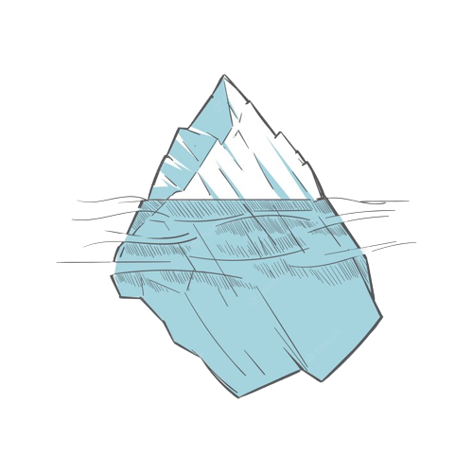
Stackoverflow The Right Way
Deep Dive
Notes:
و همینطور هرجایی از دوره که این نماد در اسلاید وجود داشت به معنی این هست که داریم به صورت عمیق تری به موضوع مطرح شده میپردازیم.

Slide 8
Stackoverflow The Right Way
There is no Magic!
Notes:
در انتها، باید اشاره کنم که این دوره قرار نیست معجزه کنه، و شما رو یک شبه به لژیونر Stackoverflow تبدیل کنه، بلکه میخواد کار شمارو راحتتر کنه و بجای اینکه شما مجبور باشید چندماه وقت صرف کنید تا مطالعه و تحقیق و آزمون و خطا کنید تا ببینید که چکار باید بکنید و چطور نتیجه بهتری میگیرید، اینکار رو ما در CafeDX برای شما انجام دادیم تا نتیجه تلاش چندماهه و تجربه چندساله در چندساعت به شما منتقل بشه تا بهترین نتیجه رو بگیرید و از زمانتون بیشترین بهره رو ببرید و همینطور نیاز به هیچ دوره و چیز دیگه ای هم نداشته باشید جز رجوع به رفرنس هایی که تو همین دوره بهشون اشاره میکنیم.
در ادامه با من همراه باشید.

Slide 9
Stackoverflow The Right Way
Introduction
Our approach
What is stackoverflow?
Why do you need it?
Can I mention it in my resume?
Notes:
تو این جلسه با بخش مقدمه Stackoverflow the rightway درخدمتتون هستم،
اولین سوالاتی که باید بهشون پاسخ بدیم این هست که، stackoverflow چی هست و چه نیازی به اون داریم؟

Slide 10
Stackoverflow The Right Way
Untold secret
Notes:
اما قبل از اون میخوام درباره یک راز بسیار مهم صحبت کنم،
درواقع به یک سوال اساسی تر بپردازم، موضوعی که به ندرت کسی دربارش براتون صحبت میکنه!

Slide 11
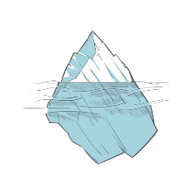
Stackoverflow The Right Way
How Much?
Notes:
اینکه، تا حالا براتون سوال شده چقدر باید مطالعه کنم؟ چطوری بهترین شکلشه؟ اصلا تا کِی باید مطالعه کنم؟
اگر ابتدای راه باشی سوالتون اینه که از کجا یاد بگیرم؟ که اینجا هرکسی یه چیزی بهتون معرفی میکنه، و وقتیکه وارد شدین،

Slide 12
Stackoverflow The Right Way
How Much?
Notes:
یهو به خودتون میاین و میبینین وارد یک هزارتوی عجیبی شدین که کلی دوره و کتاب به نظر جذاب اون بیرون هست و از هرکدوم یک ناخنکی زدین ، اما خب اغلب تهش نتیجه این میشه که کلی انرژی و زمان و هزینه و از همه مهمتر انگیزه اتون رو هدر دادین یعنی مثل خیلی از ماها مسیری که میشد توی 2سه سال طی کرد رو 10 ساله رفتین! اینجا میخوام یه گنج خیلی با ارزشی رو بهتون هدیه بدم، که تا آخر عمرتون مطمین باشین از این سود میبرین طوری که اصلا CafeDX رو بر اساس این شکل دادیم...

Slide 13
Stackoverflow The Right Way
Our approach
Notes:
این جمله همشیه یادتون باشه:
"هدف از کار، بهبود زندگیه، نه برعکس"!
یعنی تمام تلاشتون باید این باشه طوری یادبگیرین و رشد کنین که موجب زندگی بهتری براتون بشه، اگر غیر از این هست وتلاشتون به سمتیه که کار و مقام بالاتر بدست بیارین یعنی از خودتون/ خانواده اتون/تفریحتون و خلاصه زندگی تون غافل شدین و توجهی ندارین، مطمئن باشین که دارین مسیر اشتباهی رو پیش میرین، البته گاهی زمان های خاصی و محدودی پیش میاد تو زندگی که طبیعتا سختتر از زمان های دیگه میگذرن و نیاز به تلاش و انرژی بیشتری دارن و ممکنه نیاز بشه برخی از موارد و تفریحاتتون رو محدودتر کنین اما حذف خیر!

Slide 14
Stackoverflow The Right Way
Our approach
Notes:
یعنی نباید طوری بشه که یهو ببینین که چندسال گذشته و جز کار یا درس به موضوع دیگه ای نپرداختین!
البته که اغلب به صورتی هست که احتمال زیاد خودتونو گول میزنین و میگین که نه من شرایطم متفاوت هست و اصلا فرصت برای هیچ استراحت و تفریحی ندارم

Slide 15
Stackoverflow The Right Way
Our approach
Notes:
برای شروع سعی کنین برنامه ریزی کنین و اصولی پیش برین تا ببینین که چقدر فضای خالی در اتاق زندگیتون ایجاد میشه، و این خونه تکونی، گاهی اوقات نیازمند دور انداختن برخی چیزها و دل کندن از یه سری عادت و اضافه کردن یه سری چیزهای جدید یعنی عادت های مفید دیگه هست که تو شروع حتما کمی سخت هست

Slide 16
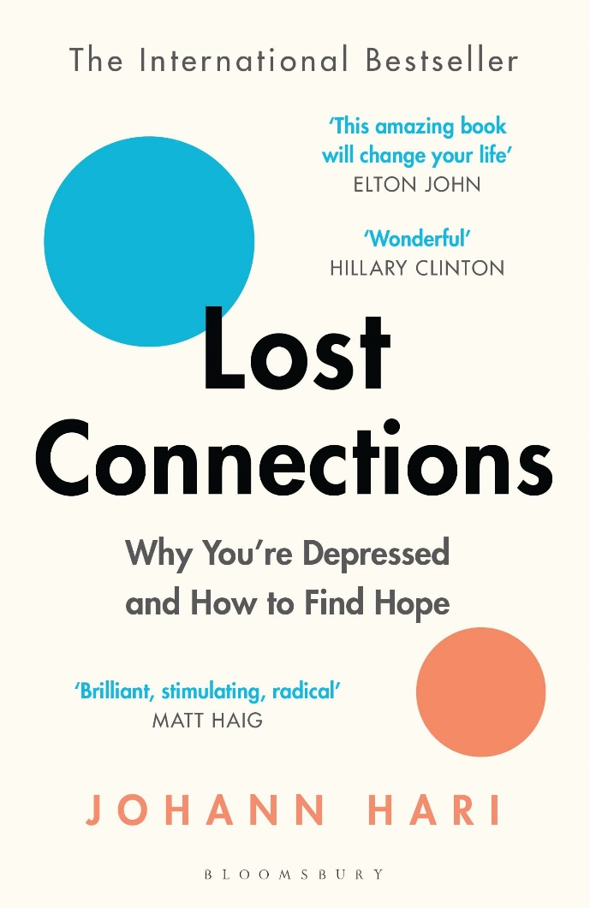
Stackoverflow The Right Way
Our approach
Notes:
جناب jon harry توی کتاب Lost Connections میگن، ما در گیر Junk Value ها هستیم، تو زندگی هممون از این موارد کم نیست،
که اتفاقا همین ها باعث میشن که همیشه ما درگیر سختی و تلاش های بی ثمر یا کمر ثمر بشیم، دور اطرافمون پر از همین junk value هاست که هر روزه زمانتون رو برای همه این موارد تلف میکنین،

Slide 17
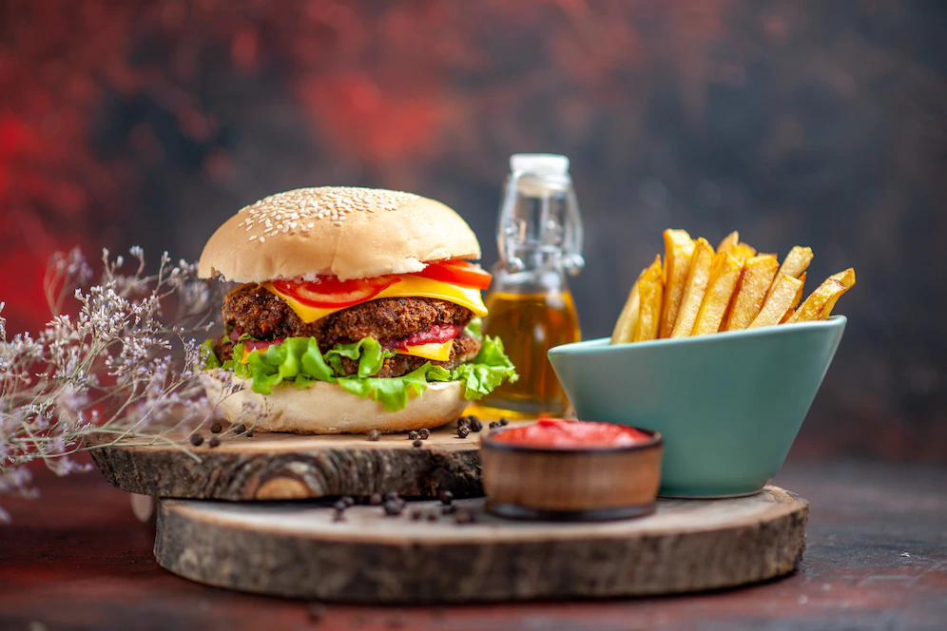
Stackoverflow The Right Way
Our approach
Notes:
خیلی از این موارد مثل غذاهای فست فودی میمونن یعنی شاید یه زمان کوتاهی جواب باشن و جذاب، اما میدونین که نهایتا برای سلامتیتون در طولانی مدت مناسب نیستن

Slide 18
Stackoverflow The Right Way
Our approach
Notes:
یکی از junk value های رایج و اصلی بخصوص توی حوزه برنامه نویسی مطالعه از منابعی ست که به صورت قارچی رشد کردن و هیچ اصولی رو رعایت نمیکنن و رفرنسی رو هم به شما ارائه نمیدن که شما بدونین چقدر از مثلا یک موضوع رو بلدین یا ادامه اش رو از کجا میتونین پیش ببرین و این باعث میشه شما همیشه ناقص یاد بگیرین و محتاج این افراد باشین که بدتر از اون، این ناقص یادگرفتن موجب میشه که شما همیشه مجبور باشین هی کلی اطلاعات نکته کنکوری مطالعه کنین، حفظ کنین، هی کلی تکرار دوره های جدید افراد مختلف رو بخونین به امید اینکه کلی اطلاعات بیشتر و بهتر و کاربردی رو دریافت کنین، دریغ از اینکه هربار نهایتا اطلاعات ناچیزی رو دریافت میکنین، چونکه شما تو موقعیتی قرار میگیرین که هیچ وقت نمیدونین تا کجا باید ادامه بدین و سطحتون چیه و بعدش کجا باید رجوع کنین!

Slide 19
Stackoverflow The Right Way
Learn how to think
Notes:
تو دروه های the rightwayتوی cafedx همیشه تمرکزمون اینه که تجربه های خودم و افراد حرفه ای و از اینا مهمتر به همراه کلی رفرنس های اصلی واساسی قدم به قدم رو بهتون یاد بدیم که چی درسته و چی غلط وچطوری بهترین نتیجه رو بگیرین درواقع رویکردمون اینجا اینه که شما ماهیگیری و دیدگاه درست رو یادبگیرین تا نه فقط Stackoverflow بلکه برای جاهای دیگه هم بتونین به کار ببرین...
معتقدم اینطوری ادم درست رشد میکنه و میتونه زندگی بهتری رو برای خودش و خانواده اش رقم بزنه...

Slide 20
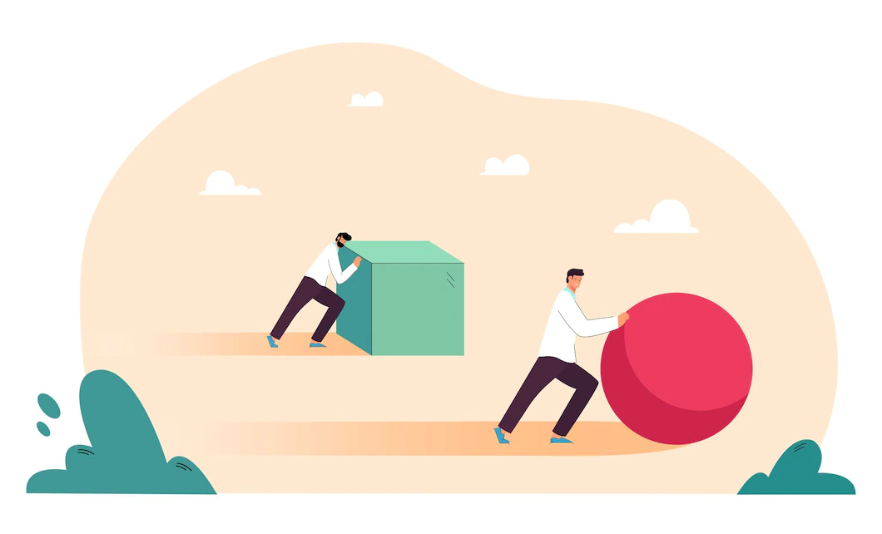
Stackoverflow The Right Way
Smart Working
Notes:
درواقع تلاشمون این هست که شما هوشمندانه پیش برین یعنی مسیری که بقیه افراد توی 8 یا9 سال میرسن رو شما نهایتا 2 یا 3ساله برسین و عبور کنین ازشون

Slide 21
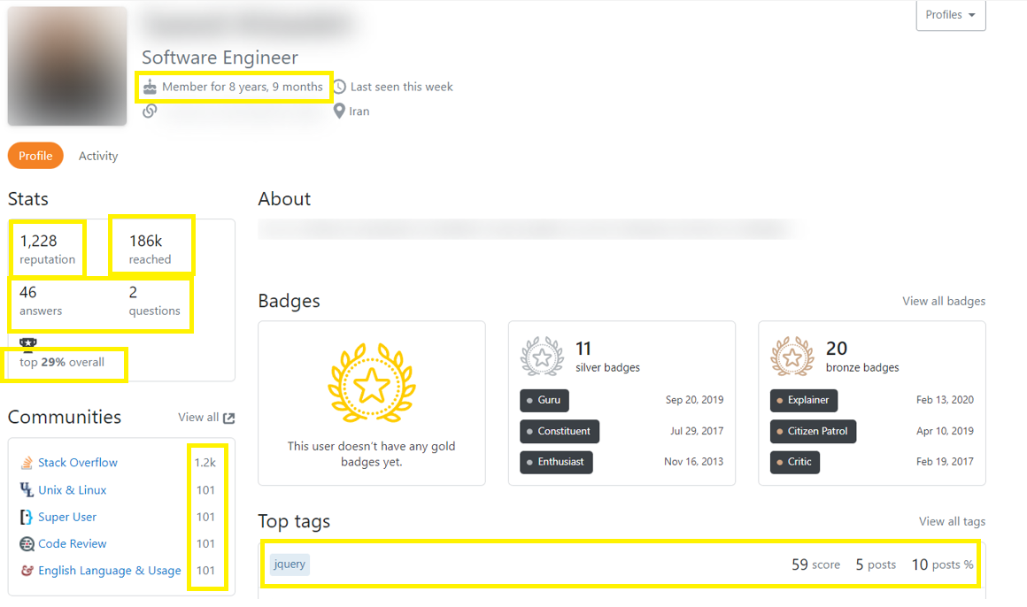
Stackoverflow The Right Way
Notes:
شما میتونید مثل یکی از دوستان حرفه ای من باشید که سوای وقت گذاشتن چون اصولی پیش نرفته بود امتیاز بالایی کسب نکرده، حتی یادمه یه مدتی روزانه 1ساعت رو هم به Stackoverflow اخصاص داده بود ولی همچنان امتیازشونو میبینین که در زمان تهیه این دوره از 1300هم فراتر نرفته.

Slide 22
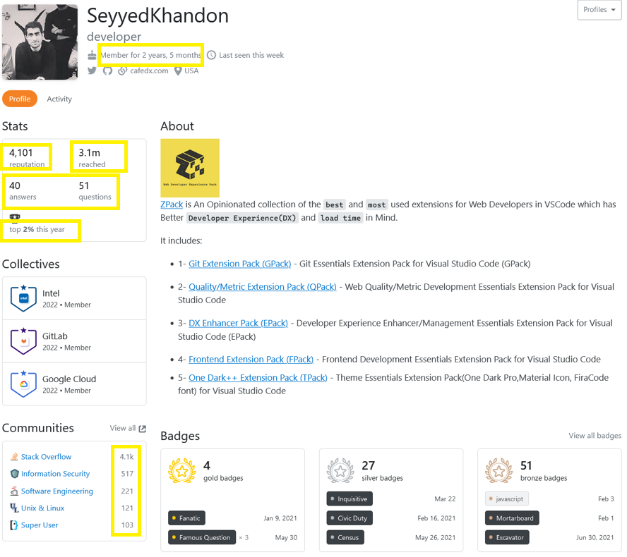
Stackoverflow The Right Way
Notes:
درحالی که خودم توی تقریبا 2 سال اونم با کمترین میزان فعالیت یعنی درواقع هروقت که نیازم شد میرفتم سراغش تو تقریبا ¼ همون تایم به نتیجه 300%ی و Reach بیش از 10 برابری و کلی badge مختلف دست پیدا کردم! که البته اگر شما هفته ای حداقل 3 ساعت وقت بزارین با رعایت این نکاتی که بهتون یاد میدیم زودتر از من این امتیاز رو رد میکنین و حتی میتونین به بیش از 10کا هم برسین!

Slide 23
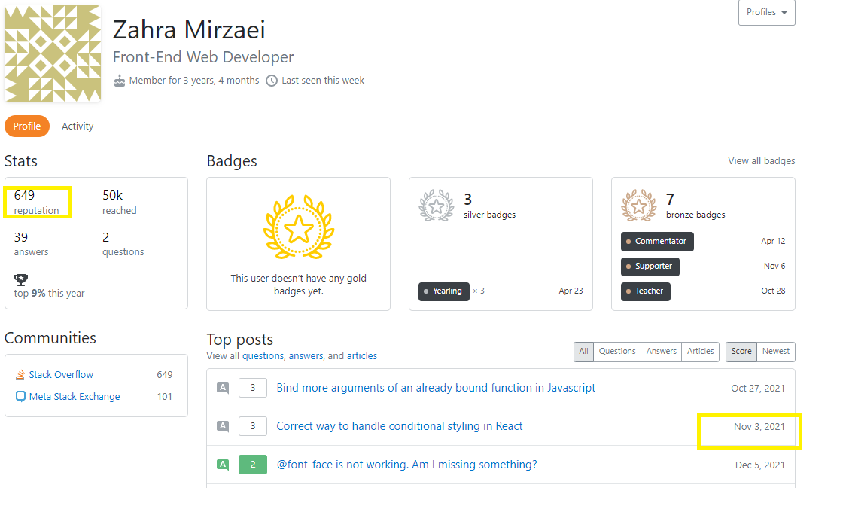
Stackoverflow The Right Way
Notes:
به عنوان مثال این اکانت یکی از بچه های CafeDX هست که فقط تو چندماه به اندازه نصف امتیاز اون دوستمون رو بدست آورده تازه اونم با رعایت بخش کوچیکی از این مواردی که تو این دوره بهتون میگم!

Slide 24
What is Stackoverflow
What is Stackoverflow?
Why do we need to learn it?
Notes:
خب برایم سراغ اینکه stackoverflow چیه و چرا باید یاد بگیریمش؟

Slide 25
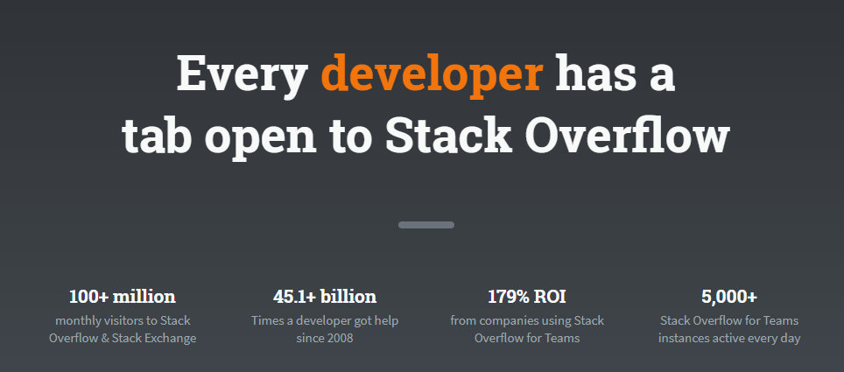
What is Stackoverflow
StackOverflow is the largest, most trusted online community for developers to learn, share​ ​their programming ​knowledge, and build their careers.
Notes:
Stackoverfow بزرگترین و معتمد ترین کامیونیتی برای انواع حوزه ها از وب و موبایل بازی گرفته تا وردپرس و لینوکس و سیستم ادمین وکلی موارد دیگه هست، جاییه که هرکسی هر سوالی که داشته باشه احتمالا جوابی براش وجود داره و بخش بسیار زیادی از متخصص ترین افراد هم اینجا فعالیت دارن و کمک میکنن به همدیگه و دانششون رو به اشتراک میزارن!
بنابراین این خودش میتونه اولین دلیل باشه که تو همچین کامیونیتی بزرگی فعالیت مثبت و چشم گیری داشته باشین

Slide 26
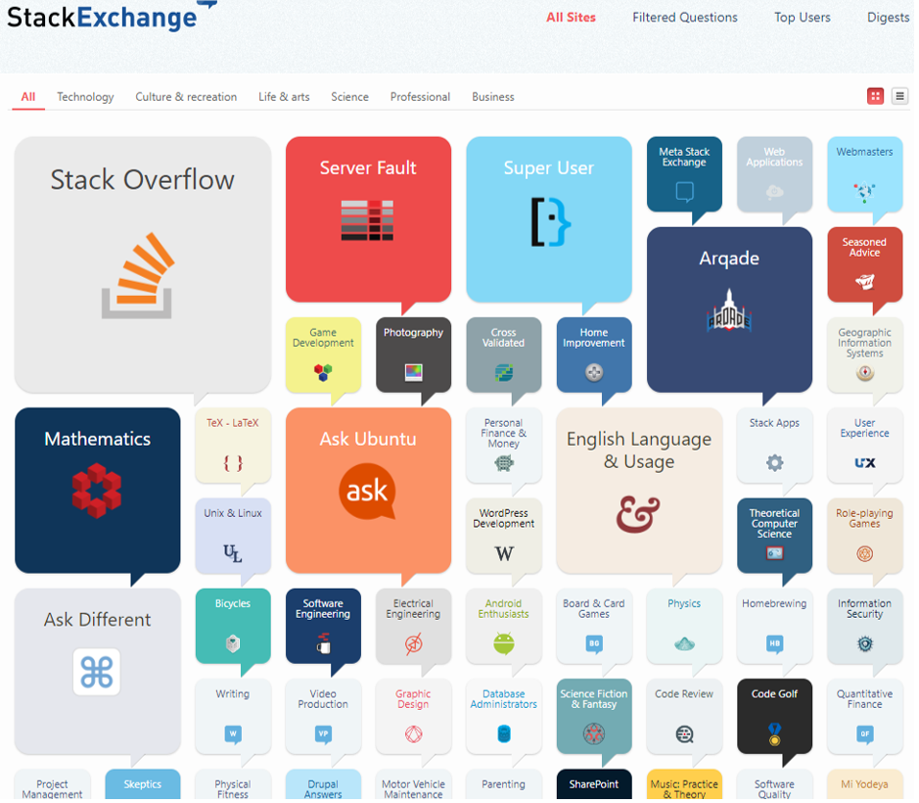
What is Stackoverflow
https://stackexchange.com/sites
Notes:
و از اونجایی که Stackoverflow مختص برنامه نویسی و موضوعات تخصصی مرتبط هست، طبیعتا هر سوالی رو نباید اینجا پرسید، و باید بگم که خودStackoverflow زیر مجموعه شبکه Stackexchange هست که شامل بیش از 170 تا زیر سایت دیگه مثل stackoverflow هست، که هرکدوم برای یک حوزه از سیستم عامل ubunutu گرفته تا ریاضیات و حتی سفر و زبان انگلیسی مورد استفاده قرار میگیرن...

Slide 27
Why do we need to learn it?
Why do you need it?
Notes:
اما جدای از اینکه کامیونیتی بزرگیه، واقعا چرا باید اینجا فعالیت کرد؟ یعنی چرا بهتره که سوالمون رو بجای گروه های تلگرامی و سایت های متفرقه، توی سایت هایی مثل Stackoverflow بپرسیم؟

Slide 28
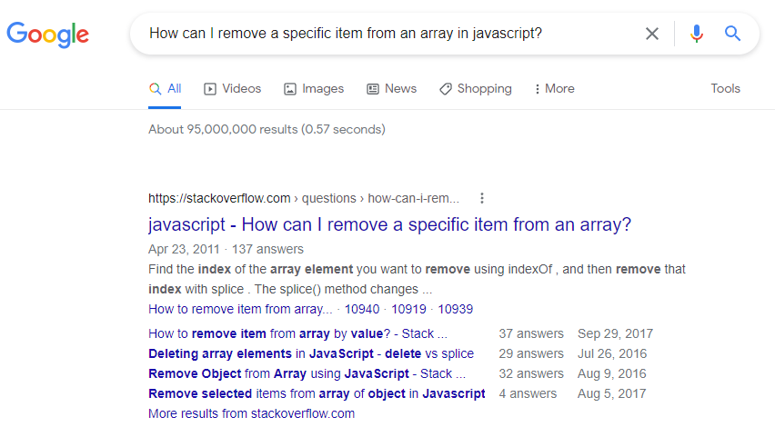
Why do we need to learn it?
Why do you need it?
Easy to find
Notes:
به نظرم اولین و مهمترین دلیل اینه که سوالاتمون همش یکجا ثبت میشه، که خیلی خوب هم توی موتورهای جستجویی مثل گوگل index میشن، یعنی به راحتی هر وقت که دوباره نیازمون شد، میتونیم با یه سرچ ساده به همون سوال و جواب برسیم!
این یعنی هرکس دیگه ای هم که همین سوال رو داشته باشه، با یه جستجوی ساده، راحت بهش دست پیدا میکنه، یعنی هی هربار نیازی نیست که افراد دوباره همون سوال تکراری رو بپرسن و کلی وقت افراد دیگه تلف بشه تا بخوان یک سوال رو بارها و بارها جواب بدن بخصوص اینکه خیلی وقت ها جواب ها کاملا تکراری هستن و حتی بدتر از اون ممکنه اصلا برخی اوقات برخی از جواب ها نادرست هم باشن وکسی هم نباشه که بازخوردی بده!

Slide 29
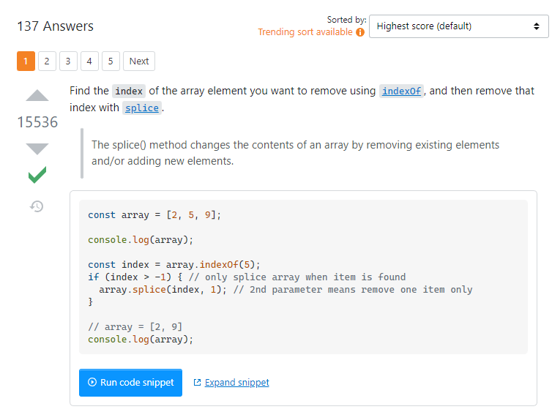
Why do we need to learn it?
Why do you need it?
Easy to find
All in one place
Notes:
از اون مهمتر اینه که تمام جواب ها یکجا جمع میشه و همیشه میتونیم به انواع جواب ها ی مختلف و بخصوص آپدیت شده دسترسی داشته باشیم، یعنی نیاز نیست که برای یک سوال هزارتا جستجو کنیم تا ببینم چه جواب هایی براش ممکنه وجود داشته باشه یا اصلا این جواب آپدیت هست یا نه! همینطور از طرق upvote و downvote هایی که سوال جواب های مختلف دریافت میکنن، میشه متوجه شد کدوم جواب احتمالا بهتر هست!

Slide 30
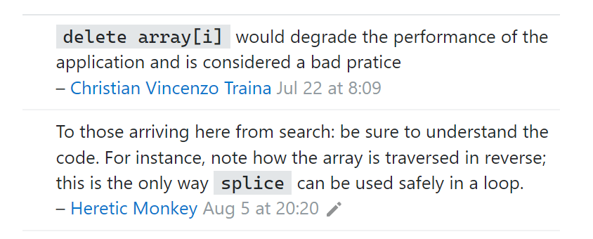
Why do we need to learn it?
Why do you need it?
Easy to find
All in one place
Notes:
یا حتی اگر نکته ای درمورد این سوال یا جواب هست، با مطالعه commentها، از نظر باقی افراد هم مطلع بشیم...

Slide 31
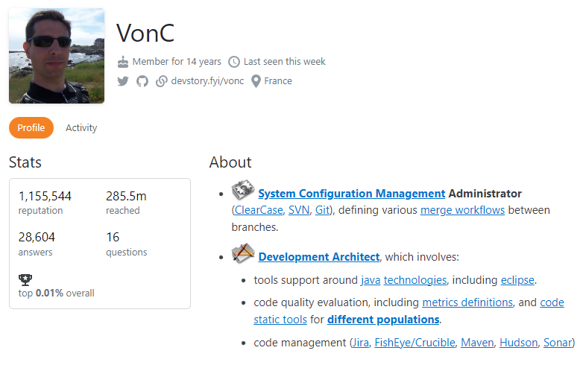
Why do we need to learn it?
Why do you need it?
Easy to find
All in one place
Reputation
Notes:
علاوه بر اینها، شما میتونید با سوال جواب هاتون یعین با contribute مفیدتون، اعتبار کسب کنین، و درنتیجه این اعتبار، کلی افراد مختلف شما بشناسن و Connectionهای جدیدی بتونید با افراد و مجموعه های مختلف ایجاد کنید و درنهایت تو مسیر رشدتون تاثیر گذارتر باشه!

Slide 32
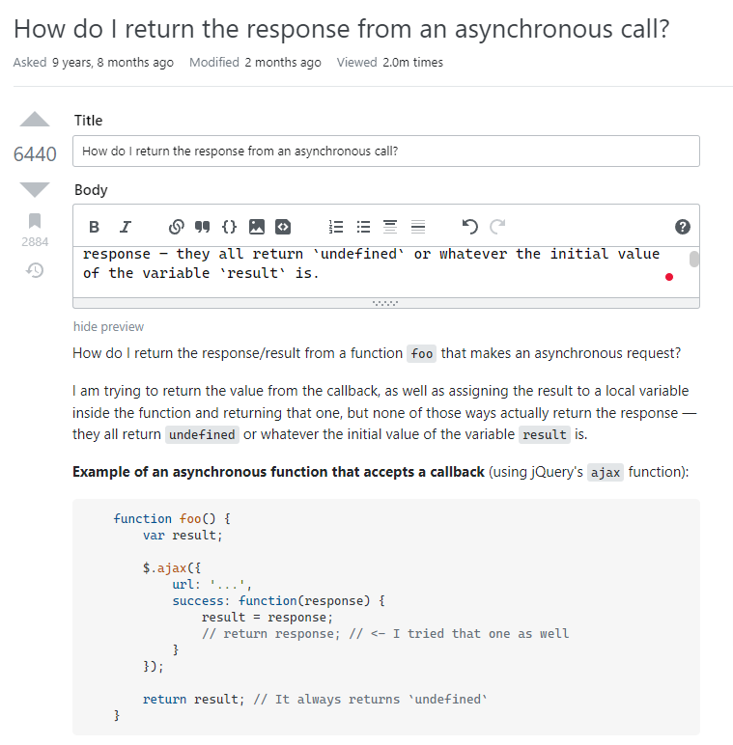
Why do we need to learn it?
Why do you need it?
Easy to find
All in one place
Reputation
This is its purpose!
Notes:
واصلا مهمتر از همه اینا، سایت هایی مثل Stackoverflow، اصلا هدفِ ایجادشون، سوال و جواب هست و تقریبا همه ابزارها و قوانین مورد نیاز برای اینکه شما بتونین سوالتون رو دقیق و اصولی بپرسین و جواب بدین رو کامل درون خودشون دارن، نظیر paste کردن عکس، ابزارهای فرمت بندی متن، قرار دادن کد، و اصلا پشتیبانی تقریبا کاملی از Markdown که یعنی تقریبا هرچی که نیازداشته باشیم رو میتونیم باهاش انجام بدیم، درواقع این ها مواردی هستن که سایت ها و پلت فرم های دیگه نظیر تلگرام فاقدشون هستن یا به این شکل دراونها وجود نداره،

Slide 33
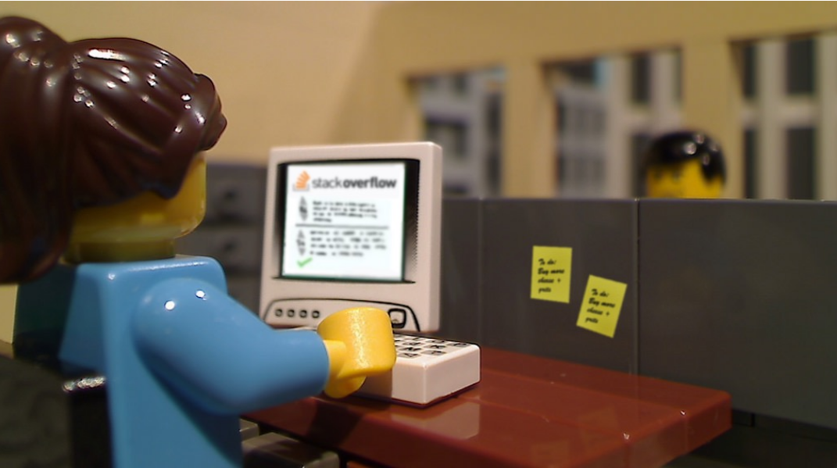
Why do we need to learn it?
Why do you need to learn it?
Notes:
اما خب احتمالا براتونه سواله که "مگه یادگرفتن میخواد"؟ مثل گروه های تلگرامی میریم و سوالمون رو میپرسیم دیگه!
آها! اینجا یه فرقی داره که تونسته این سایت رو سال ها موندگار و کارامد کنه،

Slide 34
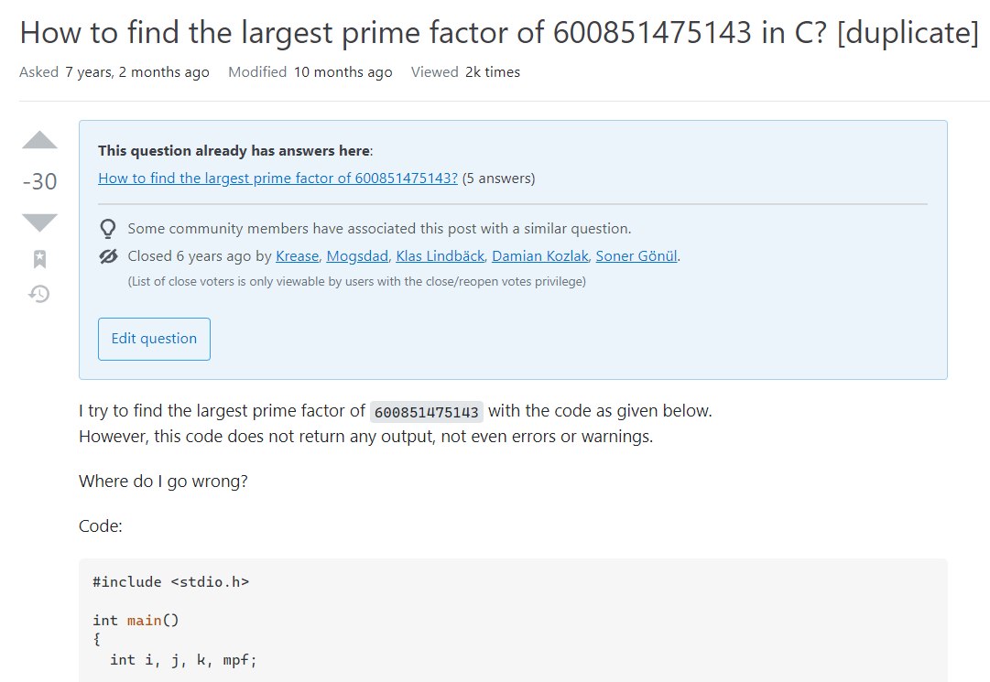
Why do we need to learn it?
Notes:
همتون حتما درباره downvoteها یا امتیاز منفی های stackoverflow شنیدین! یا حتی ممکنه تجربه اش کرده باشین یعنی مانند این مثال که سوال رو پرسید و 30تا downvote بهش دادن و بعضی هاتون مثل خود قدیمم دیدین که اقا نمیشه سوال پرسید و سریع رفتین سراغ گروه های تلگرامی تا دست به دامن یکی بشین که جوابتونو بده!

Slide 35
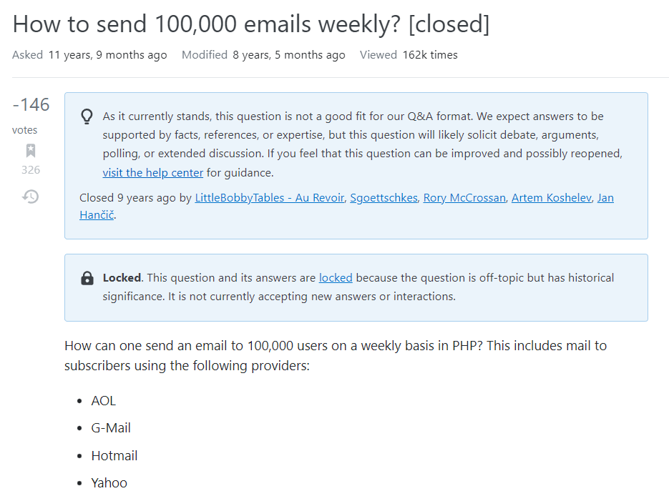
Why do we need to learn it?
Notes:
یا این سوال که نه تنها close vote گرفته و بسته شده بلکه 146تاdownvote هم بهش دادن...

Slide 36
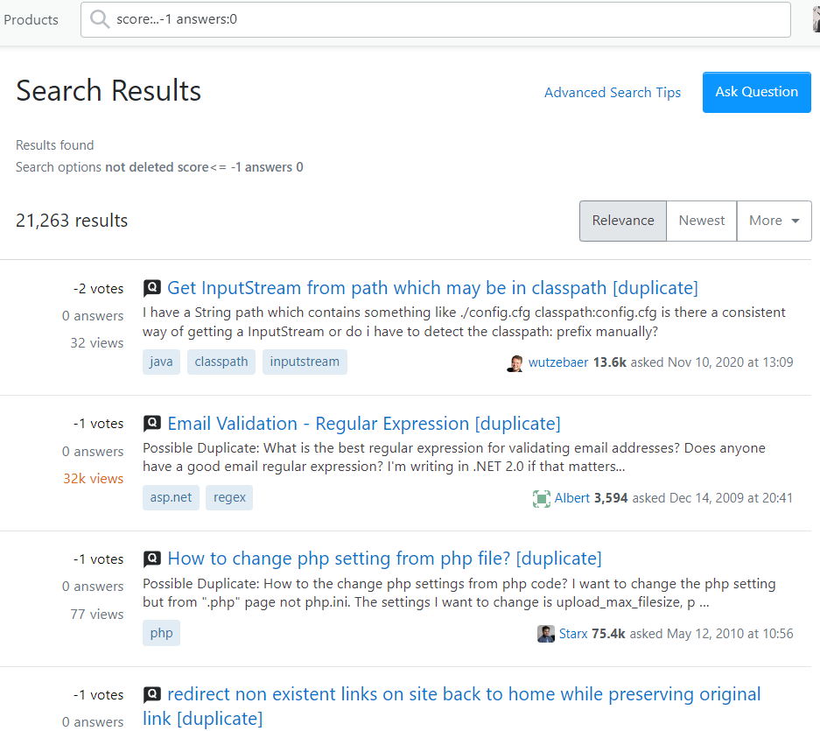
Why do we need to learn it?
Notes:
تازه، نه تنها خیلی از سوال ها امتیاز منفی میگیرن بلکه بی جواب هم میمونن...
خب حالا به نظرت نباید یادش بگیری؟ تا این همه امتیاز منفی و close vote نگیری و درنتیجه سریعتر به جوابت برسی؟،]مکسسس[
خببب، پس خوب گوش بده و با دقت به تمام نکاتی که تو این دوره بهت میگم توجه کن، اینا بخاطر اینه که استک اورفلو یک سری قوانین داره که باید یاد بگیرین

Slide 37
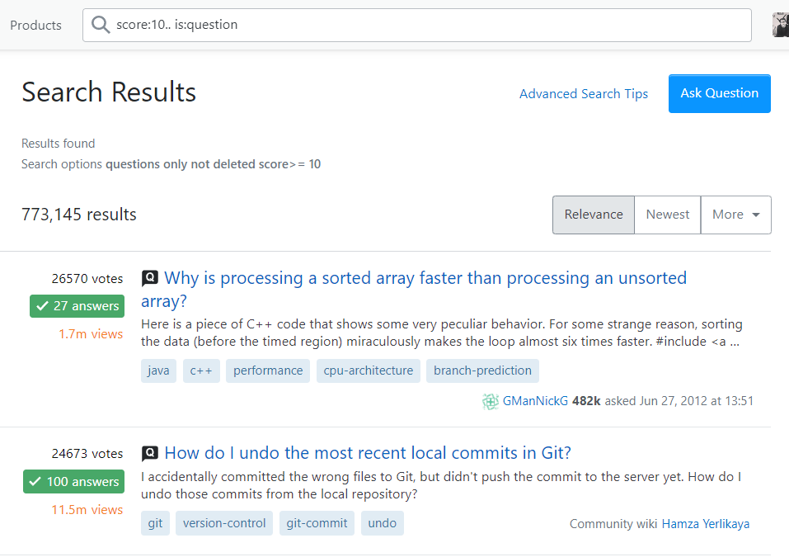
Why do we need to learn it?
Notes:
همینطور درکنار اون ها از قوانین نانوشته یا همون تجربه هام هم براتون میگم،تا بهترین نتیجه رو بگیرین یعنی نه تنها مثل این 770هزارتا سوال که هرکدوم جوابشونو دریافت کردن بلکه تا چند ده هزارتا upvote یا به عبارتی چند صدزهراتا امتیاز هم دریافت کردن!
مطمین باشین ک اصولی پیش رفتن همیشه جواب میده!
سعی کنین اینو جزو عادتتون کنین که در هفته حداقل 2ساعت برای stackoverflow وقت بزارین تا رشد بهتری داشته باشین...
البته همکارایی داشتم که هر روز 1تا 2ساعت وقت میزاشتن برای stackoverflow و الان امتیازشون بالای 20کا هست...
حالا بریم سراغ یک سوال خیلی رایج

Slide 38
Why do we need to learn it?
Stackoverflow Reputation & Resume
Notes:
آِیا خوبه که امتیاز استک اورفلومونو توی روزممون درج کنم؟
برای این موضوع دو دیدگاه وجود داره:

Slide 39
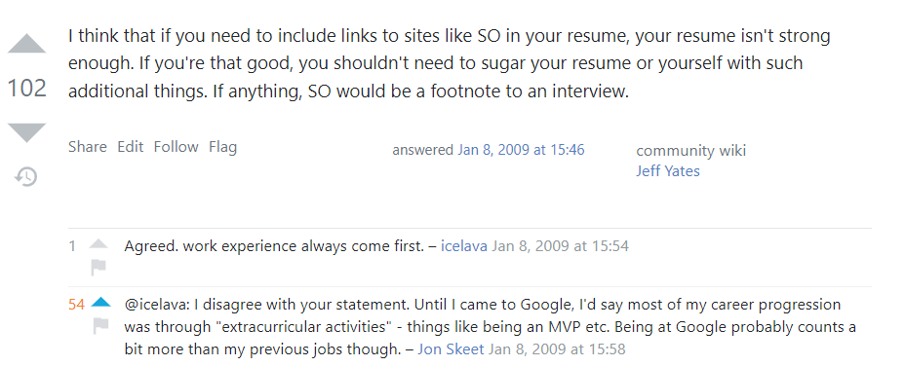
Why do we need to learn it?
Stackoverflow Reputation & Resume
https://meta.stackexchange.com/questions/58947/at-what-point-do-you-put-your-so-reputation-in-your-resume
Notes:
دسته اول میگن نباید قرار بدین! چون اگرخیلی قوی باشین حتما با جاهای خوبی تا الان همکاری کردین و شمارو میشناسن و درنتیجه دیگه حتما موقعیت شغلی های خوبی رو تو گزینه ها تون دارین
درواقع دیدشون اینه که همیشه work experience تو اولویت قرار داره و بهتره رو چیز دیگه ای تمرکز نکنیم!

Slide 40
Why do we need to learn it?
Stackoverflow Reputation & Resume
https://meta.stackexchange.com/questions/58947/at-what-point-do-you-put-your-so-reputation-in-your-resume
Notes:
درحالی که تجربه افراد همونطور که توی تصویر میبینین مثلا درمورد اول آقای Jon Skeet کسی که بیشترین امتیاز رو در Stackoverflow داره و یا تجربه جناب Russ که بیش از 100هزار امتیاز داره،

Slide 41
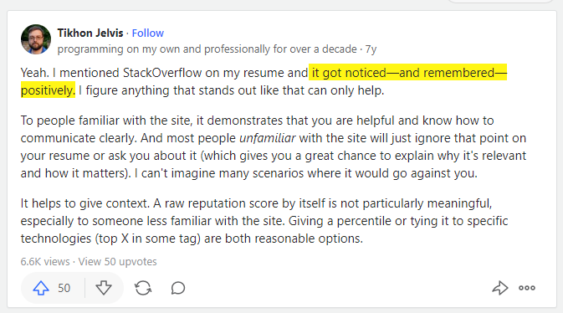
Why do we need to learn it?
Stackoverflow Reputation & Resume
https://www.quora.com/Is-it-okay-to-mention-Stack-Overflow-reputation-points-in-my-resume
Notes:
و خیلی های دیگه با امتیاز های حتی کمتر، متفاوت از رویکرد افراد دسته اول هست، یعنی اینکه صرفا فقط درمورد تجربه کاری که در شرکت قبلی داشتین صحبت کنین کافی نیست،

Slide 42
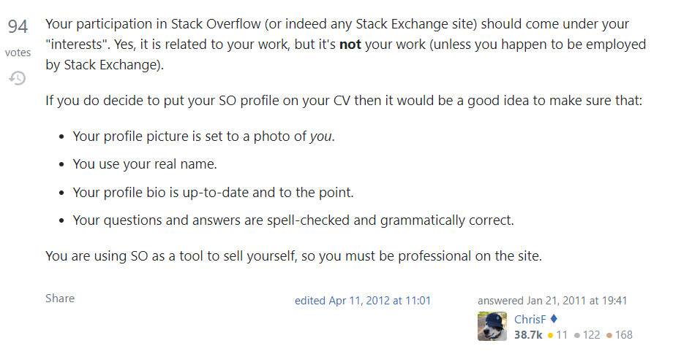
Why do we need to learn it?
Stackoverflow Reputation & Resume
https://softwareengineering.stackexchange.com/questions/38597/where-and-how-to-mention-stackoverflow-participation-in-the-r%C3%A9sum%C3%A9
Notes:
درواقع اشتباهی که افراد دسته اول انجام میدن اینه که این فعالیت ها رو جزو تجربه کاری حساب نمیکنن، در حالی که شما مشغول تماشای فوتبال یا تفریح که نیستین، به سوال و جواب و مطالعه تخصصی مرتبط مشغولین بنابراین این فعالیت ها، اتفاقا جزو work experience شما محسوب میشه!

Slide 43
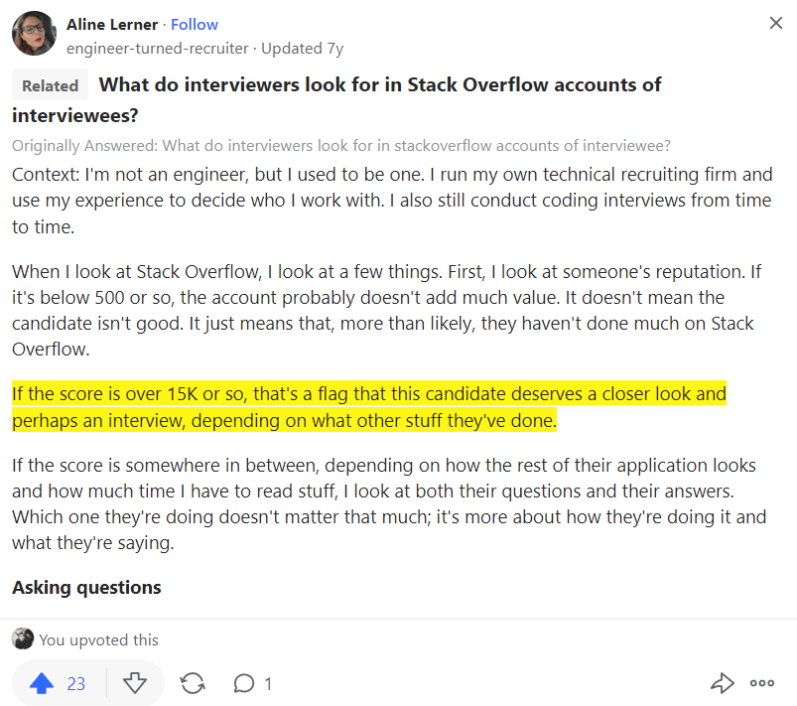
Why do we need to learn it?
Stackoverflow Reputation & Resume
https://www.quora.com/Do-Stack-Overflow-scores-matter-in-job-interviews
Notes:
2. به همین خاطر، دسته دوم موافق هستن که شما امتیاز استک اورفلوتون یا آدرس پروفایل stackoverflow، تونو در رزومه درج کنین، البته به شرطی که امتیازتون حداقل 10 ، 15kیی باشه یعنی چشمگیر باشه بخصوص اینکه سوال جواب هاتون توشون تخصصی ها هم باشن نه اینکه صرفا شامل سوال /جواب های ساده باشه!

Slide 44
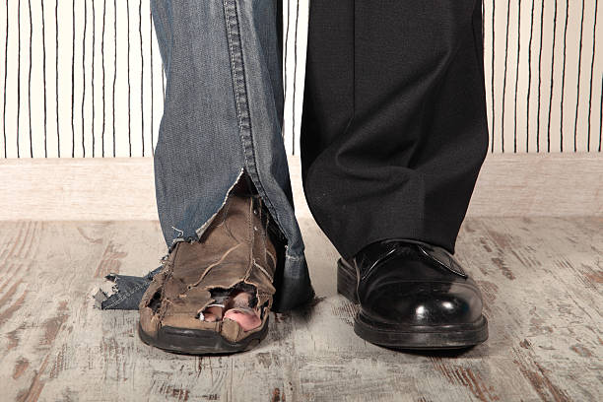
Why do we need to learn it?
Stackoverflow Reputation & Resume
Notes:
دید من به دسته دوم نزدیکتر بخاطر اینکه ما تو دنیای 0و1 زندگی نمیکنیم، دنیای انسان هاست، انسان ها ظاهر بینن! آدم ها رو اغلب بر اساس ظاهر قضاوت میکنن، حالا شما بیا لباستون نامناسب و نامرتب باشه،جایی برین خیلی تحویلتون نمیگیرن!، اما برعکس ظاهر شیک و مرتبی داشته باشین اعتماد بیشتری بهتون میکنن و بیشتر بهتون بها میدن!ماهم دنبال اینیم که به بقیه بخصوص کارفرما بتونیم خودمون رو خوب پرزنت کنیم یعنی بگیم آقا من تلاش کردم، به کامیونیتی کمک کردم، خودم کلی سوال جواب تخصصی رو خوندم بررسی کردم این یعنی من آدم کوشا و اهل تحقیق و فعال و متخصصی هستم و صد البته به واسطه این فعالیت کلی تجربه و دانش کسب کردم، امتیازی که خیلی ها بهش نرسیدن و به سادگی نمیرسن و شما با فعالیت مثبت تو کامیونیتی بهش رسیدین،
خب چرا عنوان نکنین؟ اتفاق خیلی هم خوبه و تاثیر مثبت میزاره!

Slide 45
Why do we need to learn it?
Stackoverflow Reputation & Resume
Notes:
بخصوص تو روند رشدتون تو سازمان و مدیر تیم شدنتون همه این مدل عوامل امتیاز مثبت محسوب میشه براتون و بیشتر روتون حساب باز میکنن و فرصت های بیشتری براتون پیش میاد...
اصلا این مورد میتونه وجه تمایز شما با کاندید های دیگه موقع بررسی رزومه و حتی ارتقاء شغلی باشه، چون کارفرما وقتی روزمه چندین نفر رو دریافت میکنه میبینه خوب این افراد همشون Frtonend developer هستن و چندسالی سابقه کار دارن و به نظر حرفه ای میان اما کدوم رو انتخاب کنم؟
طبیعتا اگر این آیتم رو اضافه کنین، به کارفرما یک امتیاز مثبت تر از خودتون رو دارین ارائه میکنین، که موجب افزایش شانس انتخابتون میشه، درواقع دارین نگاهشو با این حرکت به سمت رزومه خودتون جلب میکنین! وکارفرما این برداشت رو میکنه که شما وقتی به چالشی بر بخورید میدونید کجا و چطوری دنبال راه حلش بگردید! چطور با کامیونیتی و افراد دیگه تعامل سازنده برقرار کنین، تجربه چالش و ارائه راه حل و بازخورد مثبت و منفی رو دارید، درواقع آیتمی که تو خیلی از رزومه های دیگه وجود نداره!
پس به عنوان یک اصل همیشه سعی کنین که خودتونو خوب present کنین!

Slide 46
Stackoverflow The Right Way - Review
Introduction
Our approach
What is stackoverflow?
Why do you need it?
Can I mention it in my resume?
Notes:
مروری بر بخش مقدمه دوره Stackoverflow therightway
توی این بخش گفتیم که استک اورفلو چقدر کامیونیتی بزرگ و و با قوانین شفافی هست و این که این قوانین رو اگر رعایت نکنین ممکنه نتایج بدی رو در پی داشته باشه و علاوه بر اون چرا باید یادش بگیرین، همینطور گفتیم که قراردادنش در رزومه خوبه منتها شرایط خودشو داره و البته برخی هم نظر متفاوتی دارن، وگفتیم که اصولا هرچی ویترینتون پر زرق و برق تر باش و صد البته با کیفیت، افراد بیشتری به سمتتون جذب میشن!

Slide 47
Stackoverflow The Right Way
How to ask good questions?
7 Rules
Search, and research
Pretend you're talking to a busy colleague
Spelling, grammar and punctuation are important, Markdown
One crystal clear question per post
Tags
On-Topic Questions
Good QA Body
Introduce the problem before you post any code
First paragraph is the most important part
Show you have tried/searched to fix it!
Use code snippets/reprex
Include the errors
Explain what you need
Providing more information – Categorize
Notes:
تو این فصل به هدف اصلی این دوره یعنی اینکه که چطور درست سوال بپرسیم تا سریعتر به جوابمون برسیم و درگیر چالش های مختلفی نظیر down vote / close vote نشیم میپردازیم، سعی کردم به همراه کلی مثال، دقیق تمام جزییاتی که خودم و دیگران درگیرش شدیم رو براتون بیان کنم تا به بهترین شکل یادبگیرین که چی بپرسین و چیکار بکنین!

Slide 48
How to ask Good Questions?
https://stackoverflow.com/help/how-to-ask
Notes:
خب بریم سر اصل مطلب، چطوری بتونیم یک سوال خوب بپرسیم که down vote/close vote نگیره:
بچه ها دقت کنین، هر جامعه ای برای خودش قوانین و مقررات خاص خودشو داره تا اون محیط رو تمیز/سالم/پروداکتیو نگه دارن، stackoverflowهم از این قائده مسثنی نیست و اتفاقا خیلی قوانین تمیز و شفافی داره که تاحالا اینقدر خوب وکارامد مونده، و این قوانین رو خود افراد جامعه بایدرعایت کنن و کسی جز من و شما کنترل نمیکنه، البته درسته مدیرو الگوریتم هایی داره اما تقریبا کل بازبینی ها توسط کاربران انجام میشه، و کسایی هم که رعایت نمیکنن توسط خود جامعه مورد امربه معروف نهی از منکر قرار میگیرن

Slide 49
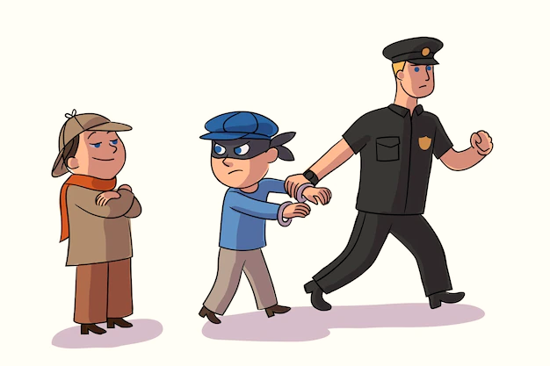
How to ask Good Questions?
https://stackoverflow.com/help/how-to-ask
Notes:
، آره درست شنیدین، اینجا هرکسی میتونه نقش همیار پلیس رو بازی کنه و بهتون اخطار بده، پس باید 4چشمی مراقب همه چیز باشین و البته شما هم برای دیگران هم همین نقش رو دارین!
بنابراین اولین گام اینه که قواعد و قوانین بازی/یعنی جامعه استک اورفلو رو بدونیم و مسلط باشیم

Slide 50
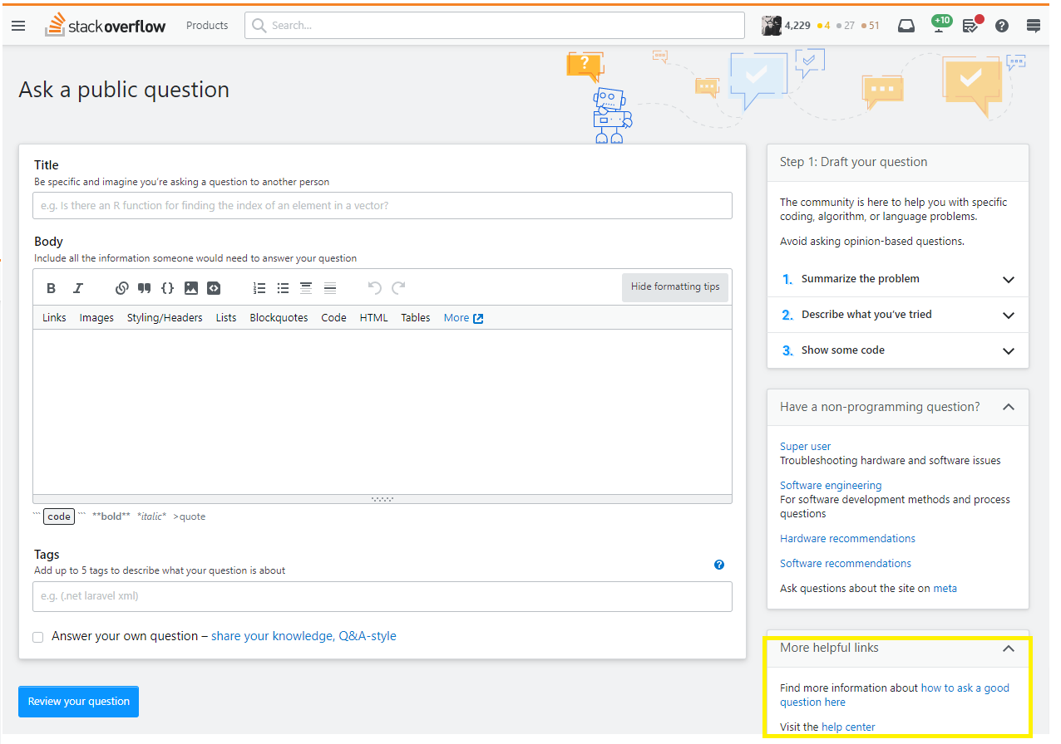
How to ask Good Questions?
https://stackoverflow.com/help/how-to-ask
Notes:
برای اینکار اولین و سادهترین راهش اینه که وقتی دارین سوال میپرسین از قسمت راست پایین صفحه اون بخش how to ask a good question رو بزنین تا کامل بهتون بگه که چیا رو باید رعایت کنین که البته من اینجا کامل به همراه نکات خاصی که دارن براتون توضیح میدم و تجربه های خودم افراد دیگه رو بهتون میگم که چطور بهترین استفاده رو از هر قانون ببرین!
بریم حالا قوانین رو ببینیم

Slide 51
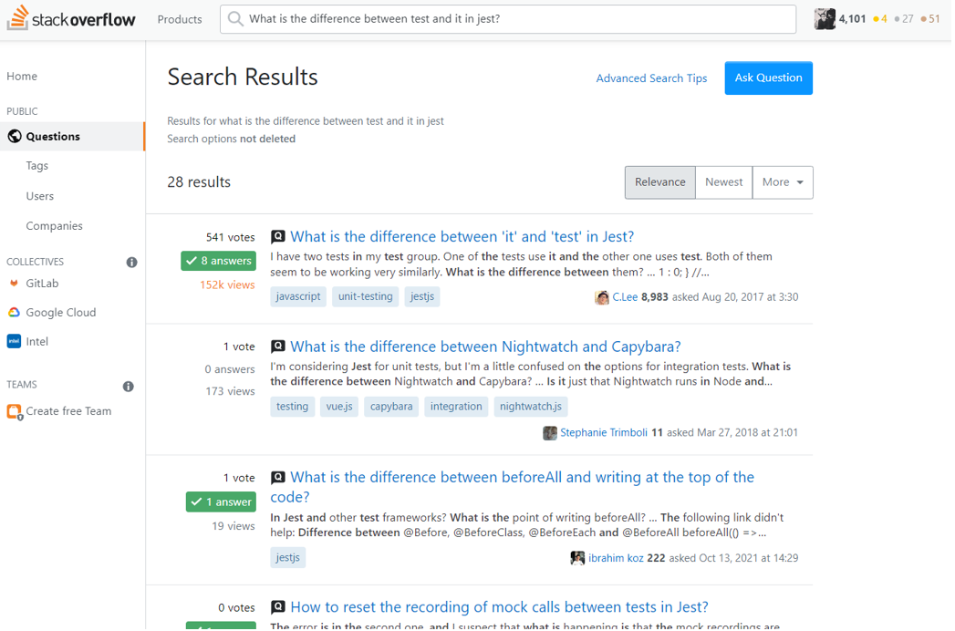
How to ask Good Questions?
1. Search, and research
https://stackoverflow.com/help/how-to-ask
Notes:
قانون شماره یک
Search and research
یعنی اینه که قبل از اینکه سوال بپرسین، توی Stackoverflow جستجو کنین، شاید کسی قبل از شما همین سوال رو پرسیده باشه، تا سوال تکراری نپرسین و خوبه که این لینک های مرتبط رو هم نگه دارین تا در صورت نیاز تو متن سوال یا جوابتون به اون ها هم ارجاع بدین و بگین یه بخشی از جواب رو ازاینجا گرفتم یا اصلا سوال مشابهی اینجا پرسیده شده اما جواب به سوال من توش نیست یا سوال من این تفاوت هارو داره باهاش...

Slide 52
How to ask Good Questions?
2. Pretend you're talking to a busy colleague
https://stackoverflow.com/help/how-to-ask
Notes:
قانون شماره 2
Pretend you are talking to a busy colleague
بچه ها خواهشا همیشه سعی کنین اینطوری فکر کنین که انگار دارین با یک شخصی/همکاری که سرش شلوغه صحبت می­کنین، درواقع می­خواهین که ازش وقت بگیرین تا درصورت امکان بیاد و بهتون کمک کنه، پس باید طوری سوالمونو بپرسیم که با کمترین میزان زمان و انرژی بتونه بفهمه مشکلمون چیه و کمکمون کنه و یادتون باشه این لطف و محبت اون فرد هست! بچه ها این قانونی که درموردش صحبت کردیم، خیلی مهمه، نه فقط برای Stackoverflow، بلکه برای کل زندگیتون یعنی تمام جوامع کاربرد داره، بنابراین فکرنکنین و انتظار نداشته باشین که افراد بیکارن تا به شما جواب بدن، همیشه هیمنطوری به موضوع نگاه کنین، اصطلاحا پیش خد حساب باشین!
درواقع سعی کنین همونطور که قبلا هم گفتم، خودتونو بزارین جای اون افراد و از ننگاه اونا ببینین، مثلا الان سرکار هستین، چند دقیقه ای وقت استراحتتون هست و دوس دارید به یکی کمک کنین، یا اصلا الان رفتین خونه خسته این کمی استراحت کردین و میخواهین توی نیم ساعت 1 ساعت تایم ازادی که دارین به چندین نفر کمک کنین و بلکم امتیاز خوبی هم دریافت کنین، ببینین چه مدل سوال هایی رو خودتون مشتاق هستین که تو این زمان کوتاه جواب بدین!

Slide 53
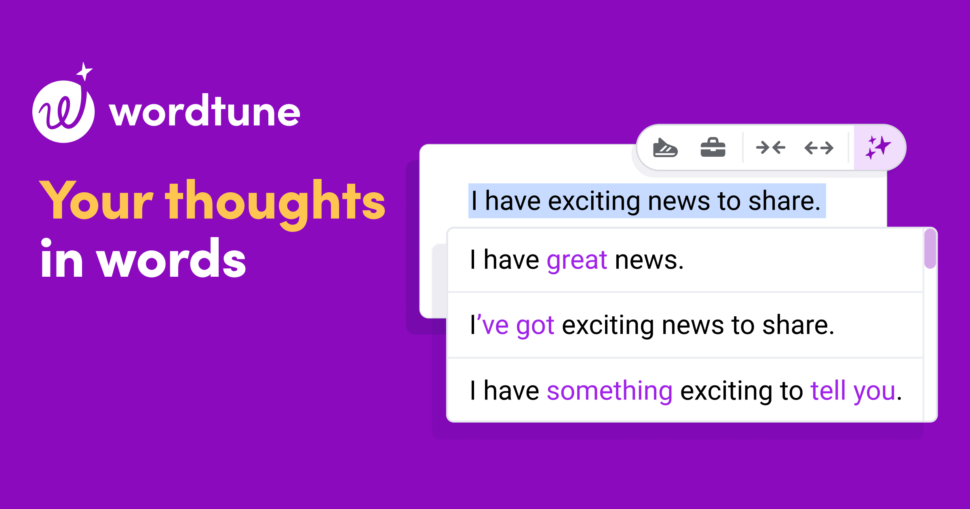
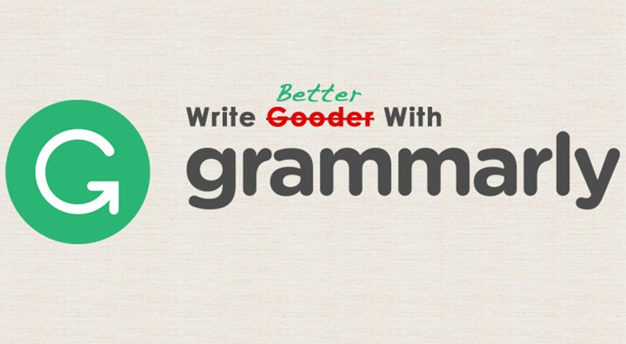
How to ask Good Questions?
3.1. Spelling, grammar and punctuation are important
Notes:
قانون شماره 3 اینه که املا، دستور زبان و نشانه­گذاری­های و به طور کلی ظاهر سوال خیلی مهم هستند، دقت کنین که اولین بخش از سوالتون که بقیه میبینین همین ظاهر سوال و رعایت همین موارد هست که تاثیر مثبت اولیه رو بر روی مخاطب میزاره، همینطور باعث میشه سوالتون رو خیلی ساده تر و با کمترین زمان بخونن بفهمن و بررسی کنن و بتونن جواب بدن، اگر زبان انگلیسی تون قوی نیست، اصلا نگران نباشین، چون با این دوتا افزونه رایگان و فوقالعادهgrammarly و wordtune در مرورگرها کاملا مشکلتون برطرف میشه

Slide 54
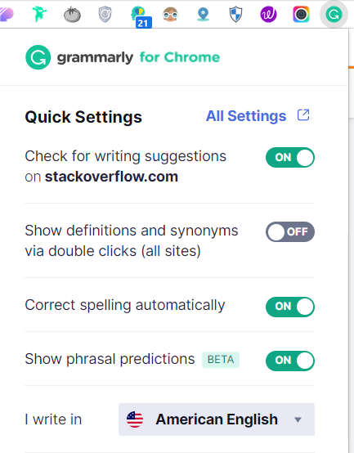
How to ask Good Questions?
3.1. Spelling, grammar and punctuation are important
Notes:
که با Grammarly مشکلات گرامری و لغتی رو برطرف میکنین، فقط وقتی که نصب کردین با کلیک روی افزونه، تنظیمات مورد نظرتون رو فعال کنین

Slide 55
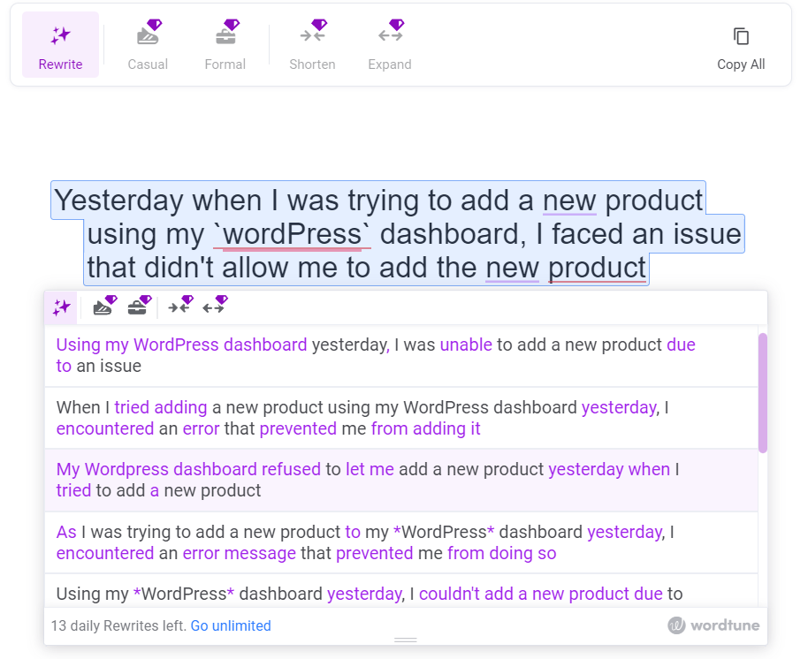
How to ask Good Questions?
3.1. Spelling, grammar and punctuation are important
https://app.wordtune.com/editor?src=website
Notes:
و wordtune هم کلی جمله جایگزین خیلی خوب پیشنهاد میده بهتون تا بتونین سوالتون رو بهترو عالی تر بپرسین،
بریم یه مثالی رو باهمدیگه ببینیم

Slide 56
How to ask Good Questions?
3.1. Spelling, grammar and punctuation are important
Notes:
میخواهیم این سوال رو با کمک این دوتا ابزار بهبود بدیم،
ابتدا روی پاراگراف اول تمرکز میکنیم، که میگه
Yesterday when I was trying to add a new product using my `wordPress` dashboard, I faced an issue that didn't allow me to add the new product or edit existing products,
میبینین یک و نیم خط رو خوندیم تازه بفهمیم که یک مشکل در اضافه کردن یا ویرایش کردن محصول وجود داره... حالا ادامه رو بخونیم
and as you can see in the below picture, it just made a red border on time stamp only and there was no error on the `console` or anywhere and playing with the time didn't make it right!
نه تنها متن طولانیه بلکه خیلی جذاب و گیرا هم نیست، حالا بریم یک مرحله اصلاحی که به کمک wordtune و گرامرلی انجام دادیم رو ببینیم

Slide 57
How to ask Good Questions?
3.1. Spelling, grammar and punctuation are important
Notes:
اولین چیزی که نظر آدم جلب میکنه اینه که 1 خط کمتر شده! حالا بخونیمش ببینم چطور شده
The problem was that I couldn't add a new product or edit existing products,
با نصف خط قشنگ همون مطلب 1.5 خطی قبلی رو رسوند،
and as you can see in the screenshot below, it just made a red border on `timestamp` only and there were no errors `console` or anywhere and playing with the time didn't fix it!
و ادامه اش هم خیلی روونتر و خلاصه تر از قبلی بود،
حالا بریم یک مرحله دیگه بهترش کنیم و خواناتر:

Slide 58
How to ask Good Questions?
3.1. Spelling, grammar and punctuation are important
Notes:
اوه، کلا شد 1.5 خط! حالا بخونیمش
It doesn't let me add or edit products, it just makes a red border around the `time stamp`. There's no error in the `browser console`, and playing with the time doesn't help.
میبینی چقدر خوانایی متن افزایش پیدا کرده؟ خیلی سریعتر اینطوری مخاطب متوجه میشه که سوالت چیه و ما هم به وقت و زمان اون ها اینطوری ارزش قائل میشیم.
حالا بریم بخش دوم:

Slide 59
How to ask Good Questions?
3.1. Spelling, grammar and punctuation are important
Notes:
بخش دوم هم به سادگی از اون حجم متن و شلوغی خیلی ساده تر و خلاصه تر شد و مخاطب راحت با خوندن سوال سریع متوجه میشه که اها timezoneت که اوکیه، مشکل هم از پلاگین ها نیست، و تم هم مشکلی نداره، اینطوری راه حل های دیگه ای اگر بلد باشه رو سریع میتونه بیاد و بهتون ارائه بده!

Slide 60
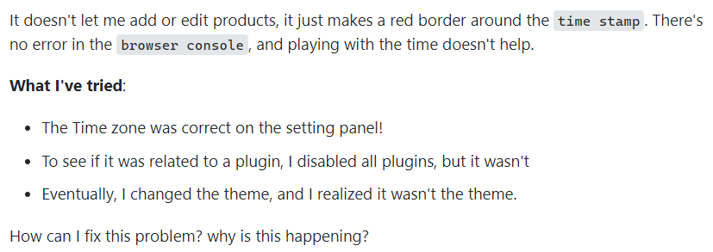
How to ask Good Questions?
3.1. Spelling, grammar and punctuation are important
Notes:
البته دقت کنین که wordtune جملات خوبی رو بهتون پیشنهاد میده، اما شما سعی کنین از لیست جملات پیشنهادی اونی که به نظرتون بهتره رو انتخاب کنین و بعد، خودتون سعی کنین کمی ویرایشش کنین، یعنی خودتون روبزارین جای خواننده سوال، متنتون رو بخونینو سعی کنین چند کلمه حذف یا اضافه کنین، تا مثل این مثالی که باهمدیگه دیدیم تمیز دربیاد، درواقع من هم اینجا همینکارو کردم، هرچی که به نظرم خوب بود، رو انتخاب کردم، بعد سعی میکردم یک کلمه کم یا زیاد کنم و دوباره بگم جمله جدید بهم پیشنهاد بده، اینطوری نهایتا بعد از 5 دقیقه کمتر بیشتر، جمله های خلاصه تر و خواناتری رو بدست میارین

Slide 61
How to ask Good Questions?
It's hard for me to write English!
Notes:
البته، ممکنه برای برخی افراد نوشتن نسخه اولیه متن سوالشون به انگلیسی هم مشکل باشه،
باید بگم که اصلا جای نگرانی نیست،

Slide 62
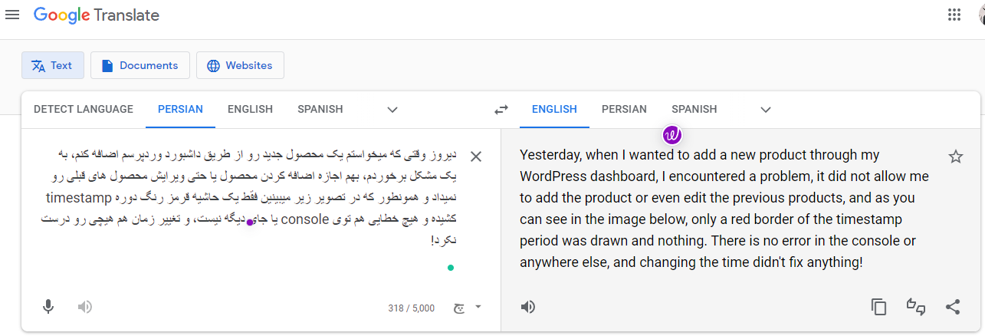
How to ask Good Questions?
It's hard for me to write English!
https://translate.google.com
Notes:
میتونین همون متن سوال یا جواب مورد نظرتون رو به زبون خودتون بنویسین و با کمک Google translate به نسخه انگلیسی ترجمه اش کنید و بعدش همون روند بهبود سوالی که توضیح دادیم رو بکار بگیرید!
مثل اینجا که من با زبون ساده همون سوال رو به زبون فارسی نوشتم و میبینیم که یه نسخه تقریبا مشابه با همون سوال انگلیسی اولیه مون رو بهمون ارائه داد،

Slide 63
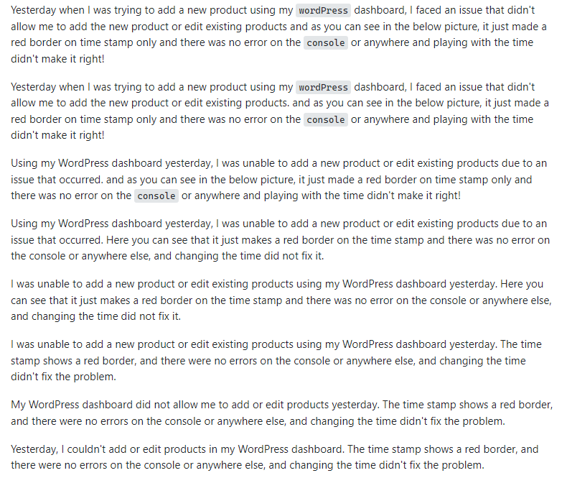
How to ask Good Questions?
It's hard for me to write English!
Notes:
و من هم فقط با کمک wordtune این متن تقریبا 3خطی رو به 1.5 خط با حفظ خوانایی رسوندم!
بنابراین بابت این مساله اصلا دغدغه نداشته باشید و با خیال راحت سوال جوابتون رو ارائه بدین!

Slide 64
How to ask Good Questions?
3.2. Markdown
https://stackoverflow.com/editing-help
https://stackoverflow.com/help/formatting
Notes:
همینطور سعی کنین از Markdown بیشترین بهره رو ببرین چون اساسا اغلب سایت ها از github, stackoverflow , gitlab و... مستند سازیشون براساس markdown هست،

Slide 65
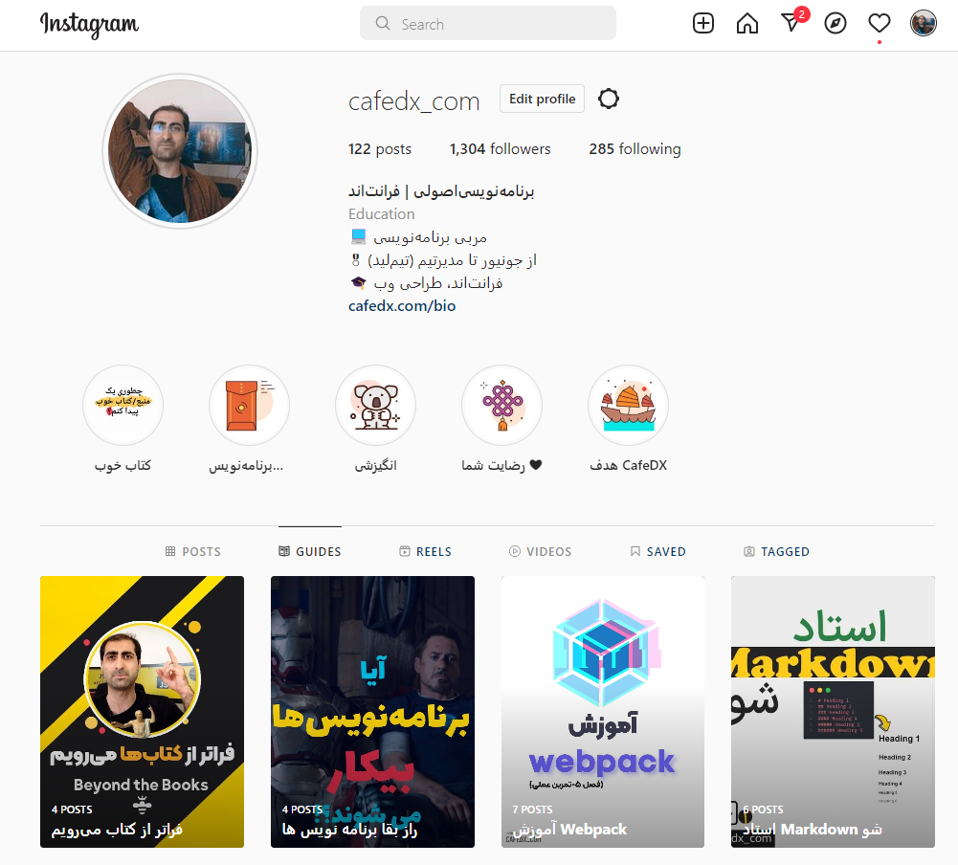
How to ask Good Question?
3.2. Markdown
https://www.markdownguide.org/cheat-sheet/
Notes:
که آموزش حرفه­ای شو توی پیج cafedx_com
کامل ورایگان و بسیار روون و ساده براتون گفتم،
خیلی ساده اما بشدت کاربردی هست که به سادگی توی تقریبا نیم ساعت میتونین به طور کامل یاد بگیرینش! همچنین میتونین از سایت markdownguide هم مطالعه کنین که خیلی روون و تمیز توضیح داده!

Slide 66
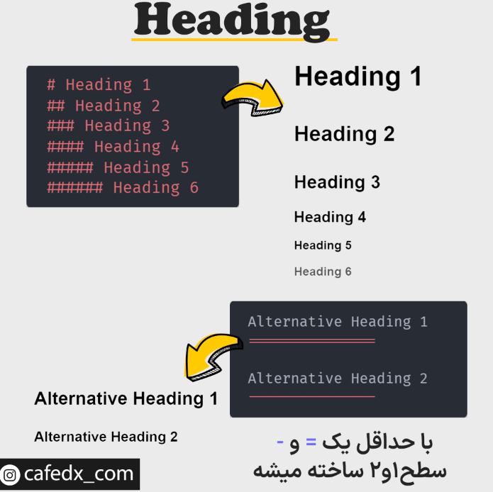
How to ask Good Question?
3.2. Markdown - Guide
Heading
https://www.markdownguide.org/cheat-sheet/
Notes:
به عنوان مثال میبینین که با کمک یک علامت hash و یک space یا فاصله بعد از اون، میتونین یک عنوان ایجاد کنین که با تغییر تعداد این hash signها میتونین عنوان های مختلفی از نوع h1 تا h6 بسازین

Slide 67
How to ask Good Question?
3.2. Markdown - Guide
Heading
https://github.github.com/gfm/#atx-headings
Notes:
و تقریبا هرجایی که Markdown پشتیبانی میشه، میتونین معادلشو با tagهای html هم بنویسین، دچون رواقع تقریبا خروجی تولید شده توسط مفسرهای markdown همین کد معادل html هست،

Slide 68
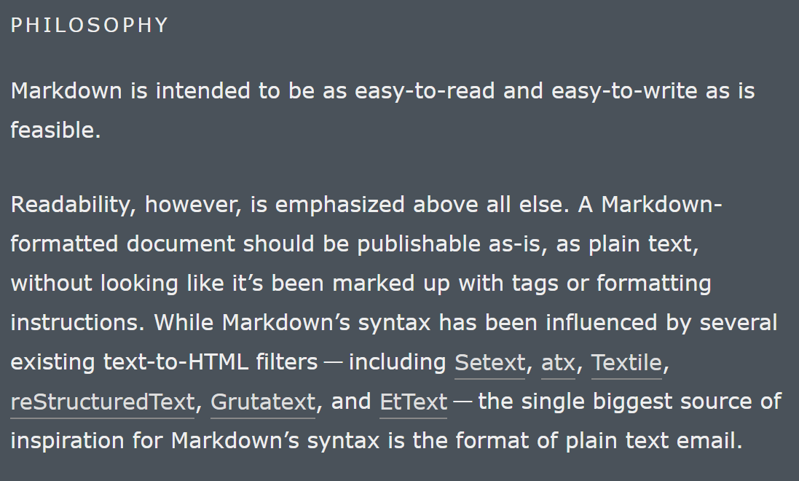
How to ask Good Question?
3.2. Markdown - Guide
Heading
https://daringfireball.net/projects/markdown/syntax#philosophy
Notes:
، اما دقت کنین که markdown ارائه شده تا در حالت خام هم خوانایی مناسب رو داشته باشه تا هم خومون و هم افرادی که میخوان پست مارو ویرایش کنن به چالش برنخورن، درواقع طبق نظر جناب john gruber خالق markdown، فلسفه markdown،
easy to read & easy to write هست و تاکید بر خوانایی بیشتر داره،
بنابراین جز درمواقع ضروری سعی کنین از html استفاده نکنین

Slide 69
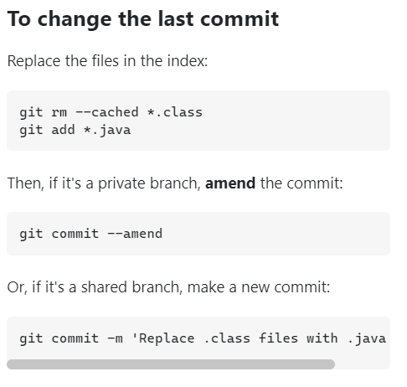
How to ask Good Question?
3.2. Markdown - Guide
Heading
https://github.github.com/gfm/#atx-headings
Notes:
به عنوان مثال این مورد رو نگاه کنین یک جواب ساده شامل یک عنوان و چند تکه کد و یک کلمه bold هست

Slide 70
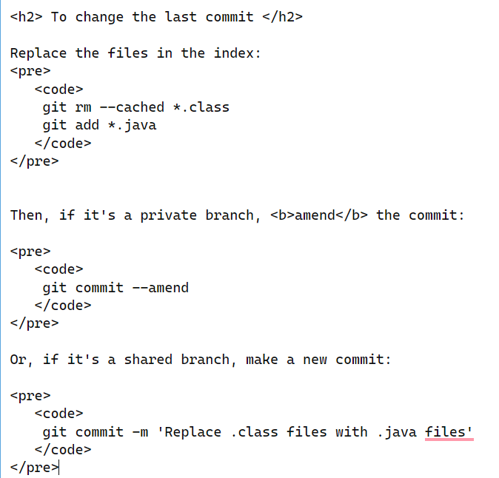
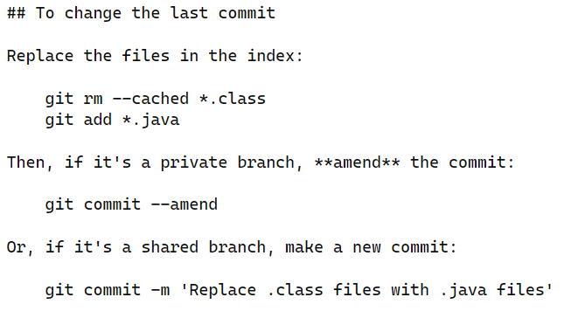
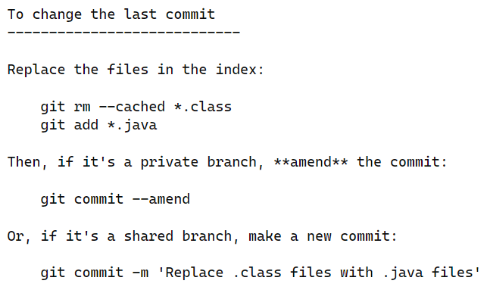
How to ask Good Question?
HTML
3.2. Markdown - Guide
Heading
Markdown
https://github.github.com/gfm/#atx-headings
Notes:
میبینین که نسخه markdown نه تنها خلاصه تر هست بلکه تولید و ویرایشش هم ساده تر هست و علاوه بر این ها خوانایی بیشتری نسبت به نسخه htmlی داره

Slide 71
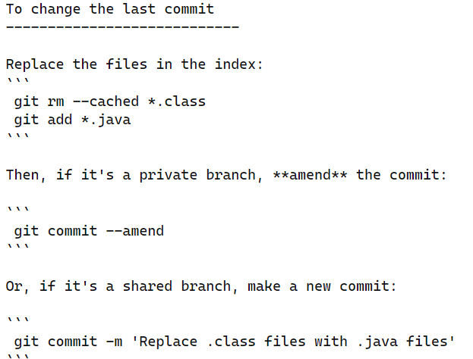
How to ask Good Question?
3.2. Markdown - Guide
Heading
Markdown
Markdown
https://github.github.com/gfm/#atx-headings
Notes:
که البته همین محتوا رو میشه به شیوه های مختلفی با markdown ارائه کرد مثلا بجای 2علامتsharp و یک space میشه از hyphen زیر متن استفاده کرد تا یک عنوان از نوع h2 ایجاد کنیم،

Slide 72
How to ask Good Question?
3.2. Markdown - Guide
Heading
Code Block
Markdown
Markdown
https://github.github.com/gfm/#atx-headings
Notes:
یا بجای 4تا space قبل از کد ها و خطاها میشه از 3تا backtick در ابتدا و انتهای اون تکه کد یا خطا استفاده کرد

Slide 73
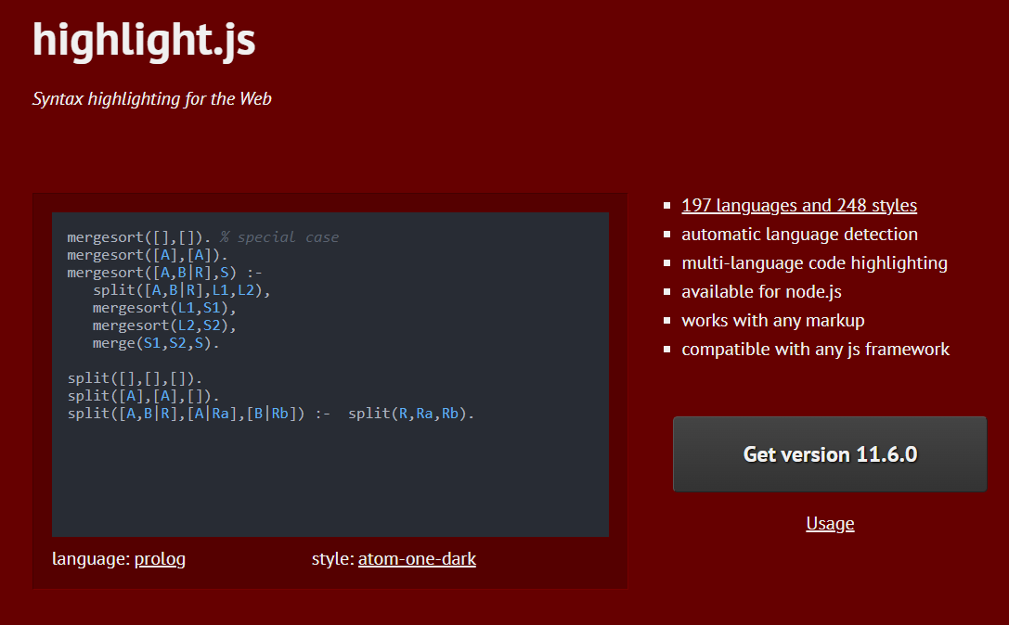
How to ask Good Question?
3.2. Markdown - Guide
Heading
Code Block
Syntax highlighting
https://highlightjs.org/
https://meta.stackexchange.com/questions/184108/what-is-syntax-highlighting-and-how-does-it-work/184109
Notes:
و از اونجایی که stackoverflow از highlightjs برای syntax highlighting کد ها استفاده میکنه، میتونیم از اینجا ببینیم که از چه زبان هایی پشتیبانی میکنه، البته ممکنه از آخرین نسخه این کتابخونه استفاده نکنه، ولی تقریبا تمام زبان هایی که ما باهاشون سروکار داریم رو پشتیبانی میکنه بنابراین نگران این موضوع که زبان شما رو پشتیبانی میکنه یا نه نباشین

Slide 74
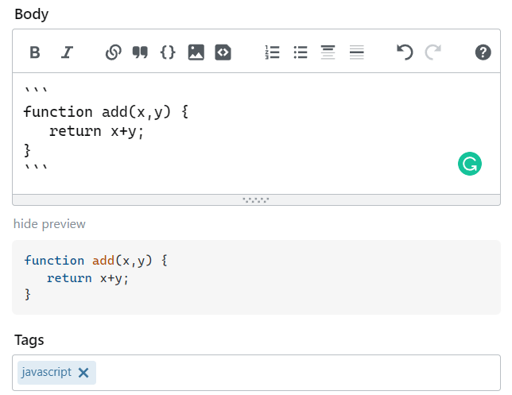
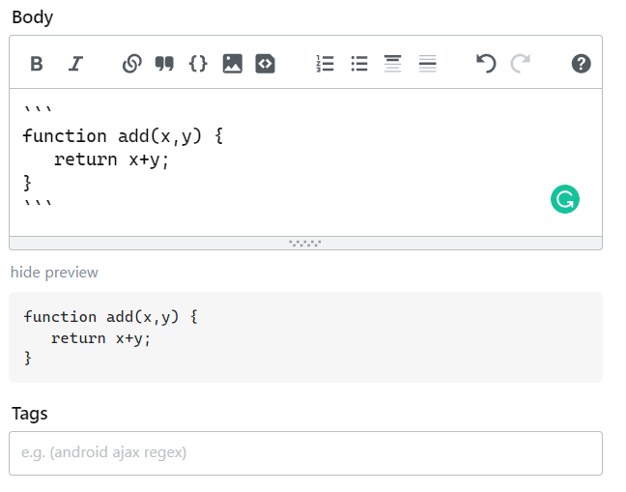
How to ask Good Question?
3.2. Markdown - Guide
Heading
Code Block
Syntax highlighting
https://github.github.com/gfm/#atx-headings
Notes:
ویژگی خوبی که Stackoverflow داره اینه که وقتی از تگ مناسب استفاده می کنین، به طور خودکار Stackoverflow تشخیص میده که از چه syntax highlightی برای کد های شما استفاده کنه

Slide 75
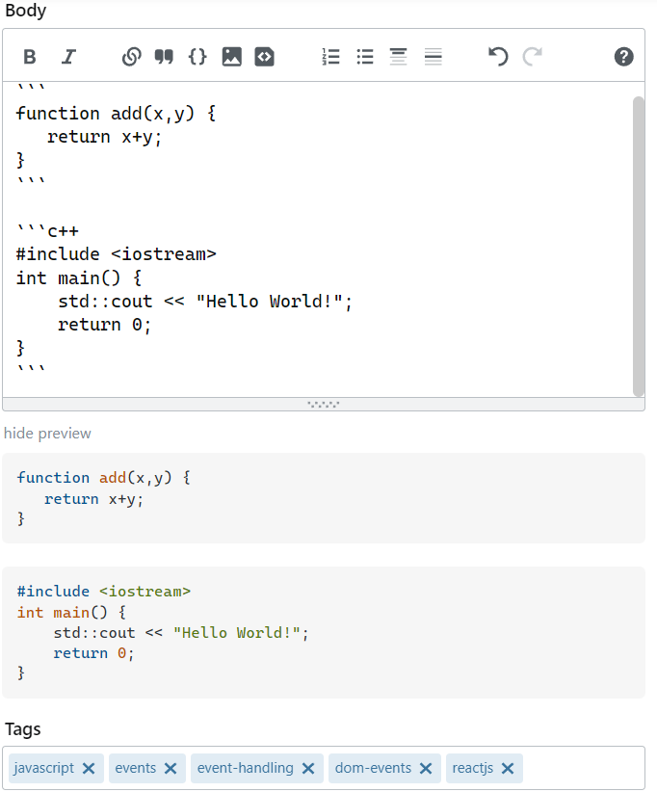
How to ask Good Question?
3.2. Markdown - Guide
Heading
Code Block
Syntax highlighting
https://github.github.com/gfm/#atx-headings
Notes:
اما گاهی اوقات شما ممکنه بیش از یک زبان رو در سوال یا جوابتون استفاده کرده باشین و از حداکثر تعداد تگ ها هم استفاده کرده باشین و دیگه جایی برای اضافه کردن تگ مورد نظر نباشه، یا اصلا Stackoverflow نتونه درست تشخیص بده در چنین شرایطی میتونین tag مورد نظر رو جلو 3تا backtick اول برای اون code block مورد نظر قرار بدین تا به syntax highlight رو به صورت دستی براش اعمال کنین، که البته اینکار بیشتر مطابق با فلسفه markdown هست، وهرکسی متن خام رو هم مطالعه کنه، متوجه میشه که این codeblock برای چه زبانی هست بنابراین توصیه میشه اینکارو انجام بدین

Slide 76
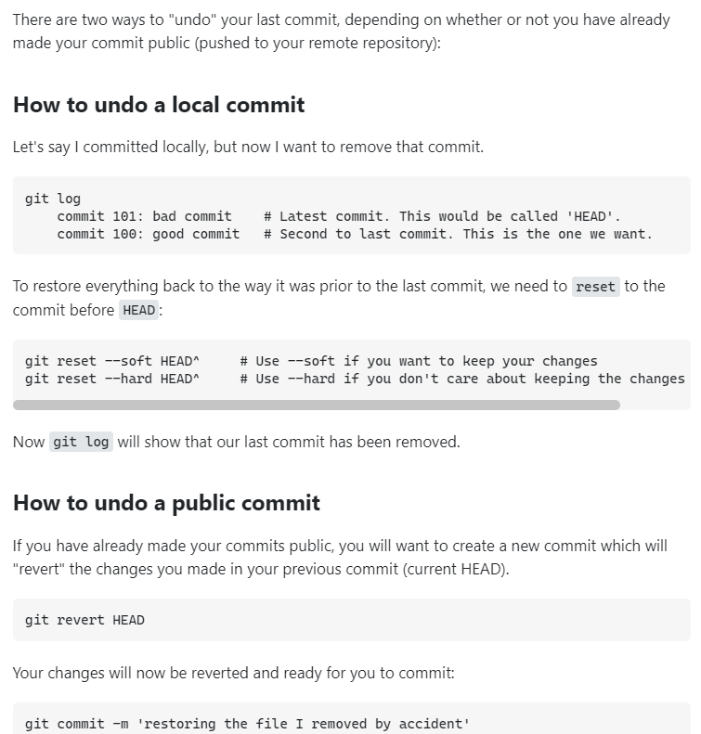
How to ask Good Question?
3.2. Markdown - Guide
Heading
Code Block
Syntax highlighting
Notes:
فقط دقت کنین که از هرکدوم در جای مناسبش استفاده کنین و همچنین overuse نکنین مثلا از heading طبیعتا جاهایی استفاده کنین که واقعا نیاز به دسته بندی یا همون به نوعی فهرست بندی سوال یا جوابتون هست

Slide 77
How to ask Good Question?
3.2. Markdown - Guide
Heading
Code Block
Syntax highlighting
Inline code
Inline Code
Code Block
https://meta.stackoverflow.com/questions/254990/when-should-code-formatting-be-used-for-non-code-text
Notes:
یا از code block سعی کنین جز برای نمایش کدها و خطاها و در مواردی از inline code که با کمک یک backtick قبل و بعد از کلمه یا عبارت ایجاد میشه، فقط زمانی که کلمات و عبارتی که مشخصا مرتبط با کد و یا دستورات یا حاوی url و file name و... هستن بهره ببرین

Slide 78
How to ask Good Question?
3.2. Markdown - Guide
Heading
Code Block
Syntax highlighting
Inline code
https://meta.stackoverflow.com/questions/254990/when-should-code-formatting-be-used-for-non-code-text
Notes:
درواقع اینها موارد رایج استفاده از backtickها یا همون code styleها هستن و جامعه Stackoerflow هم سعی میکنن مطابق با این الگو سوال/جواب ها رو ارائه بدن

Slide 79
How to ask Good Question?
3.2. Markdown - Guide
Heading
Code Block
Syntax highlighting
Inline code
https://stackoverflow.com/editing-help
https://stackoverflow.com/help/formatting
Notes:
مواردی از کاربرد inline code رو اینجا میبینین که غالبا برای دستوری/تابعی/ کدی مورد استفاده قرار گرفتن، و توجه کنین که از inline code برای تاکید روی کردن کلمات استفاده نکنین، برای اینکار

Slide 80
How to ask Good Question?
3.2. Markdown - Guide
Heading
Code Block
Syntax highlighting
Inline code
Bold
https://stackoverflow.com/editing-help
https://stackoverflow.com/help/formatting
Notes:
به طور مستقیم با استفاده از 2تا ستاره بدون space قبل و بعد از کلمه یا عبارت مورد نظرتون میتونین اون عبارت یا کلمه رو bold کنین!

Slide 81
How to ask Good Question?
3.2. Markdown - Guide
Heading
Code Block
Syntax highlighting
Inline code
Bold
https://stackoverflow.com/editing-help
https://stackoverflow.com/help/formatting
Notes:
و البته نیازی نیست که الان همه این موارد رو حفظ کنین چون هروقت که نیازتون شد و اگر زمانی فراموش کردین که به چه صورت میتونین postتون رو فرمت کنین، کافیه که روی این دکمه show formatting tips کلیک کنین

Slide 82
How to ask Good Question?
3.2. Markdown - Guide
Heading
Code Block
Syntax highlighting
Inline code
Bold
https://stackoverflow.com/editing-help
https://stackoverflow.com/help/formatting
Notes:
تا این منو باز بشه، از این طریق شما میتونین یه راهنمای مختصر رو ببینین، که برای همه مواردی که در Stackoverflow کاربرد داره توضیحات مختصری رو ارائه کرده، از breakline و bold , italic تا heading و list و table و موارد دیگه رو شامل میشه

Slide 83
How to ask Good Question?
3.2. Markdown - Guide
Heading
Code Block
Syntax highlighting
Inline code
Bold
Table
https://stackoverflow.com/editing-help
https://stackoverflow.com/help/formatting
Notes:
به عنوان مثال اگر بخواهیم که یک جدول ایجاد کنیم، به سادگی اون تمپلیتش رو کپی و درون متن پستمون paste میکنیم و حالا مطابق با نیازمون ویرایشش میکنیم، مثلا با توجه به توضیحی که داده اگر بخواهیم وسط چین شن، کافیه از دونقطه قبل و بعد sperator ها استفاده کنیم

Slide 84
How to ask Good Question?
3.2. Markdown - Guide
Heading
Code Block
Syntax highlighting
Inline code
Bold
Table
List
https://stackoverflow.com/editing-help
https://stackoverflow.com/help/formatting
Notes:
همینطور برای ایجاد یک unordered list میتونیم از علامت های منفی/مثبت/ستاره استفاده کنیم یا برای نمایش ordered list میتونیم از اعداد استفاده کنیم و همینطور برای چندسطحی شدنش کافیه از 4تا space قبل از آیتم مورد نظر استفاده کنیم

Slide 85
How to ask Good Question?
3.2. Markdown - Guide
Heading
Code Block
Syntax highlighting
Inline code
Bold
Table
List
Link
https://stackoverflow.com/editing-help
https://stackoverflow.com/help/formatting
Notes:
برای ایجاد یک لینک هم کافیه که متن لینک رو درون براکت قرار بدیم و لینکش رو هم درون پرانتز

Slide 86
How to ask Good Question?
3.2. Markdown - Guide
Heading
Code Block
Syntax highlighting
Inline code
Bold
Table
List
Link
https://www.markdownguide.org/cheat-sheet/
Notes:
این ها، موارد پرکاربرد هستن که خدمتتون گفتم، و دیدیم که درصورت نیاز میتونیم از markdown tipsاستفاده کنیم، با این حال توصیه میکنم قبل از پرداختن به ادامه دوره، ابتدا برین مطالعه کنین/ یاد بگیرین و بعد برگردین به ادامه این دوره بپردازین که شاید نهایتا از شما نیم ساعت زمان ببره!

Slide 87
How to ask Good Questions?
4. Crystal clear titles
Notes:
قانون چهارم
Crystal clear titles
این قانون تاکید بر این داره که عنوان سوال باید واضح و شفاف باشه، یعنی با خوندنش مشخص باشه که شما مشکلتون چیه! دقت کنین که در هر دقیقه کلی سوال پرسیده میشه، بنابراین افراد حوصله خوندن متن سوال رو ندارن، و با دیدن عنوان سوال و درنهایت اون پاراگراف اول هست که متوجه میشن سوالتون درمورد چی هست و تصمیم میگیرن که باید بهش جواب بدن یا نه، بنابراین باید تا حد ممکن ساده و کامل باشه

Slide 88
How to ask Good Questions?
4. Crystal clear titles
One question per post
https://meta.stackexchange.com/questions/222735/can-i-ask-only-one-question-per-post
Notes:
علاوه بر اون دقت کنین که هر post، فقط باید شامل 1 سوال واضح و مشخص باشه، نه بیشتر!
چونکه ممکنه برخی از افراد، فقط جواب یک سوال شما روبدونن، اینطوری دیگه مشخص نیست چکار باید کنن، باید پاسخ بدن و فقط یک جواب رو ارائه بدن؟ اونوقت جوابشون Accepted answer میشه یا نه؟ یا اصلا کلا بیخیال بشن و جواب ندن؟ و اگر یکی از سوال ها duplicate یا باید close بشه یا downvote خواست بده چطور؟؟ یعنی سوال رو ببندن بخاطر یکی از تکراری ها؟ واگر هر دوتا تکراری بودن چطوری سوال رو ببندن که هردوتا علت تکراری رو بتونن رفرنس بدن؟ یا حتی اگر یکی سوال شما رو از طریق گوگل پیدا کرد و فکر کرد که جوابش اینجاست درحالی که فقط جواب به یکی از سوال ها رو داشت چی؟
میبینین خیلی شرایط نامشخص و عجیبی میشه، بنابراین هر post فقط باید شامل یک سوال مشخص و واضح باشه، البته گاها میتونین یکی دوتا سوال جزیی اما کاملا مرتبط که درادامه همون سوال هست بپرسین اما توصیه میشه که به همون یک سوال در یک پست تمرکز کنین نه بیشتر!
بریم چندتا مثال ببینم، فقط دقت کنین که، اینجا خودتونو بزارین جای شخصی ک میخواد بیاد به سوال ها، جواب بده و با این دید سعی کنین این سوال هارو بخونین، یعنی الان تصور کنین که شما سایت stackoverflow رو باز کردین و تو نیم ساعت زمان استراحتی که دارین میخواهین چندتا سوال رو بخونین و به افراد کمک کنین:

Slide 89
How to ask Good Questions?
Examples:
Bad: C# Math Confusion
Bad: [php] session doubt
Bad: android if else problems
Notes:
اولی: C# MATH CONFUSION؟ خب من الان متوجه شدم که این مرتبط با زبان برنامه نویسی c# هست و درباره ریاضیه اما متوجه نشدم که مشکل چیه واقعا! یا سوال های بعدی
Php session
یا بعدیش
Android if else
مثل این میمونه که بری پیش دکتر، و فقط بگی که درد دارم! خب بگو چه دردی داری، کجات درد میکنه، درواقع سوال اینقدر عمومی هست که مجبورتون میکنه که حتما بدنه سوال رو بخونین، خب طبیعتا اگه کلی سوال اینطوری باشه، اصلا حوصله آدم نمیگیره بخواد هی کلیک کنه روی سوال تا loadبشه، تا بدنه سوال رو بخونه و اونم آیا درست حسابی و مرتبط باشه یا نه!

Slide 90
How to ask Good Questions?
Examples:
Bad: C# Math Confusion
Good: Why does using float instead of int give me different results when all of my inputs are integers?
Bad: [php] session doubt
Good: How can I redirect users to different pages based on session data in PHP?
Bad: android if else problems
Good: Why does str == "value" evaluate to false when str is set to "value"?
Notes:
حالا به نسخه خوبشون نگاه کن
Why does using float instead of int give me different results when all of my inputs are integers?
میبینی خیلی راحت با خوندن سوال متوجه میشی که درباره float و int این چیزاست! یا بعدی
How can I redirect users to different pages based on session data in PHP
خیلی راحت متوجه میشیم که سوال درمورد چی هست! اگر تجربه داشته باشی یا بلد باشی با خوندن همین عنوان سوال میتونی بری و جواب بدی!
حالا ممکنه اینجا بگین که خوب من تو سوال اول یا سوال آخر از کجا بفهمم که مال c# و اندروید هستن؟ خب اینجا به tag های سوال نگاه میکنیم!

Slide 91
How to ask Good Questions?
5. Tags
Notes:
قانون شماره5،
Tags
این قانون میگه، باید از tag های مناسب استفاده کنید
تو اسلاید قبل دیدین که خیلی از سوال ها به کمک tagهاشون اطلاعات مفید و اضافه تر رو به خواننده ارائه میدن،
توجه کنین که تو هر سوال نهایتا میتونین 5تا Tag استفاده کنین، با دقت انتخاب کنین، متا تگ هایی مثل [beginner] و... رو استفاده نکنین چون هیچ اطلاعات خاصی رو به سوال اضافه نمی­کنن ، مثلا به همین سوال دقت کنین
How can I remove a specific item from an array
این سوال میتونه برای زبان های برنامه نویسی مختلفی مطرح بشه، بنابراین این تگ javascriptهست که شمایی به زبون javascript تسلط داری رو مطلع و مشتاق میکنه که بازش کنی و جواب بدین بنابراین دقت کنین که از تگ های مفید استفاده کنین، چون خواننده می­خواد از این تگ­ها بفهمه که این سوال مثلا مرتبط با Javascript, typescript, jquery, eventش هست، ولی با beginner هیچ چیزی از این سوال رو نمی­تونه متوجه بشه!
همینطور دقت کنین که حتما و فقط تگ های مرتبط استفاده کنین مثلا اگر سوالتون مثل اینجا به فقط دوتا تگ javascript , array نیاز داره، دیگه بهش تگ های typescript و jquery react و... رو اضافه نکنین

Slide 92
How to ask Good Questions?
5. Tags
https://meta.stackexchange.com/questions/19190/should-questions-include-tags-in-their-titles
Notes:
و از اونجایی که سایت های زیرمجموعه Stackexchange برای Seo یا موتورهای جستجو، بهینه سازی شدن، تگ ها هم به همراه محتوا و عنوانشون توسط موتورهای جستجو index میشن، یعنی درواقع وقتی که کاربری searchی رو در موتورهای جستجو انجام میده، به عنوان مثال همون سوال اسلاید قبل رو که جستجو کنیم، میبینیم که توی نتایجی که برای ما آورده تگ javascript هم در ابتداش اضافه شده، یعنی تگ ها هم در جستجو و نمایش نتایج دخالت داده میشن،

Slide 93
How to ask Good Questions?
Avoid inserting tags into titles in any of the following formats:
[tag]: [question title]
[question title] -- [tag] [tag] [tag]
[question title] in [tag]
[tag] [tag] [question title] [tag] [tag] [tag]
[tag] [tag] [tag] [tag] [tag] [tag] [tag] [tag]
https://stackoverflow.com/help/tagging
Notes:
بخاطر همین، توصیه اکید میشه که به هیچ وجه تگ رو در عنوان سوال قرار ندین، یعنی بشدت از این فرمت های سوال
[tag]: [question title]
[question title] -- [tag] [tag] [tag]
و انواع دیگه پرهیز کنین،

Slide 94
How to ask Good Questions?
Avoid inserting tags into titles in any of the following formats:
BAD:
JavaScript, arrays: How can I remove a specific item from an array?
https://stackoverflow.com/help/tagging
Notes:
یعنی اگر سوالتون مثلا درمورد javascript,array هست طوری بیان کنین که به صورت طبیعی/راگانیک جزیی از سوال خونده بشه نه به صورت مجزا، به این مثال دقت کنین،
JavaScript, arrays: How can I remove a specific item from an array?
کاملا مجزا بودنش حس میشه، و خوندنش هم عجیب غریب به نظر میرسه

Slide 95
How to ask Good Questions?
Don’t use Tags in the Title!
BAD:
JavaScript, arrays: How can I remove a specific item from an array?
GOOD:
How can I remove a specific item from an array in JavaScript?
using JavaScript?
https://stackoverflow.com/help/tagging
Notes:
اما توی مورد دوم،
How can I remove a specific item from an array in JavaScript?
میبینین که خیلی روون جزیی از سوال محسوب میشه و هیچ حس عجیب و غریبی به آدم دست نمیده،
بنابراین دقت کینن که یا ارگانیگ باشه یا اینکه اینکه تگ ها رو در عنوان سوال مطرح نکنین و به همون بخش tags که تو اسلایدهای قبل گفتیم اکتفا کنین

Slide 96
How to ask Good Questions?
Organic vs Tag only
Only Tags:
Organics & Tags:
https://meta.stackexchange.com/questions/19190/should-questions-include-tags-in-their-titles
Notes:
حالا اینجا ممکنه براتون سوال بشه، که کدوم یکی بهتره، اینکه آیا ارگانیک باشه یا اینکه فقط از tag استفاده کنم؟
به نظر، دومی گزینه مناسب تری هست یعنی هم ارگانیک باشه و هم تگ ها رو هم به بهترین شکل استفاده کنین،

Slide 97
How to ask Good Questions?
Avoid inserting tags into titles in any of the following formats:
[tag]: [question title]
[question title] -- [tag] [tag] [tag]
[question title] in [tag]
[tag] [tag] [question title] [tag] [tag] [tag]
[tag] [tag] [tag] [tag] [tag] [tag] [tag] [tag]
https://stackoverflow.com/help/tagging
Notes:
اما اگر دقت کرده باشین الگوی
[question title] in [tag]
رو هم توی لیست الگوهایی که بهتره ازشون پرهیز کنیم داشتیم!، درواقع stackoverflow میگه که باید ارگانیک تر باشه،

Slide 98
How to ask Good Questions?
Avoid inserting tags into titles in any of the following formats:
JavaScript, jQuery: When should I use one or the other?
Can I use plain JavaScript to foo the bar on the baz, or is my only choice to use jQuery?
https://stackoverflow.com/help/tagging
Notes:
که مثلا همچین مثالی رو زده، بجای
JavaScript, jQuery: When should I use one or the other?
ارگانیکش میشه:
Can I use plain JavaScript to foo the bar on the baz, or is my only choice to use jQuery?
یعنی واقعا جزیی از سوال باشه نه اینکه صرفا تگ رو تهش بچسبونین

Slide 99
How to ask Good Questions?
Organic vs Tag only
Notes:
اما، اون الگو برخلاف چیزی که توی قوانین بیان شده، طرفدارهای زیادی داره، و از اون جایی که گفتیم اغلب کاربران هستن که مدیریت و هدایت سایت رو به عهده دارن، بنابراین استفاده از این الگو بد محسوب نمیشه وعلاوه براون نکته ای که این دسته از کاربران روش تاکید دارن اینه که

Slide 100
How to ask Good Questions?
Organic vs Tag only
https://meta.stackexchange.com/questions/19190/should-questions-include-tags-in-their-titles
Notes:
درسته قبلا گفته بودیم که stackoverflow برای موتورهای جستجوی بهینه شده است، اما قسمت های مهم دیگه ای هستن که توشون این tagها مشخص نیستن، یعنی درواقع در اون مورد این قسمت ها رو ظاهرا در نظر نگرفته بودن
مثل قسمت sidebar
به عنوان مثال
Generate unique product id
، اینجا واقعا مشخص نیست که این برای چه زبانی هست! هرچند که این موارد مرتبط بر اساس تگ ها هستن، که البته قبلا هم اشاره کردیم ممکنه چندین تگ مختلف استفاده شده باشه وبنابراین دقیقا نتونین تشخیص بدین که برای چه زبانی هست به عنوان مثال اگر سوالتون درمنورد ajavascript و cplus plusباشه و شما از تگهای cpp و jsهم استفاده کرده باشین اینطوری دیگه مشخص نیست که این سوال مرتبطز با کدوم زبان هست،
یا اصلا وقتی که دارین سوالی رو میپرسین، مثل این مثال
How do I create a guid/uuid
الان واقعا اگر دومی in python رو نداشت، کاربر مجبور میشه که حتما متن سوال رو بخونه تا متوجه بشه که برای چه زبانی هست، تازه اگر توی پاراگراف اول، بهش اشاره شده باشه!

Slide 101
How to ask Good Questions?
Organic vs Tag only
https://meta.stackexchange.com/questions/19190/should-questions-include-tags-in-their-titles
Notes:
علاوه بر این موارد، tagها برای خیلی از سوالات در موتور جستجوی گوگل هم دیده نمیشن

Slide 102
How to ask Good Questions?
Organic vs Tag only
https://meta.stackexchange.com/questions/19190/should-questions-include-tags-in-their-titles
Notes:
همینطور ممکنه این تگ برای برخی از سوالات در گوگل نشون داده بشن اما تو موتورهای جستجوی دیگه مثل bing همچنان مشخص نباشن!
بنابراین

Slide 103
How to ask Good Questions?
Use Organic + Tags together
Organics & tags:
https://meta.stackexchange.com/questions/19190/should-questions-include-tags-in-their-titles
Notes:
بنابراین بهتره از روش دوم یعنی ارگانیک به همراه تگ های مناسب استفاده کنین، و دیدیم که این الگو IN JAAVSCRIPT یا using javascript هم الگوی رایجی هست!

Slide 104
How to ask Good Questions?
6. On-Topic
a specific programming problem, or
a software algorithm, or
software tools commonly used by programmers; and is
a practical, answerable problem that is unique to software development
https://stackoverflow.com/help/on-topic
Notes:
قانون ششم
On-Topic questions
میگه سوالتون باید Ontopic باشه یعنی در Stackoverflow سوالتون باید درمورد:
یک مشکل مشخص برنامه­نویسی باشه
یا مشکلی در الگوریتم و پیاده سازیش باشه
یا مشکلی در نرم­افزارهایی که عموما توسط برنامه­نویس­ها استفاده میشه، مثل Vscode, Webstorm, Git و...
یا به طور کلی یک چالش واقعی قابل حل که مختص توسعه نرم­افزار هست
دقت کنین هر سوال دیگه ای غیر این موارد برای staclkoverflow
off-topic حساب میشه یعنی اینکه جاشون اینجا نیست و ممکنه که close vote/downvote بگیره!
حالا بریم چند نمونه سوال واقعی و درست رو ببینیم:

Slide 105
How to ask Good Questions?
Examples
How do I undo the most recent local commits in Git?
How can I remove a specific item from an array?
Sass Loader Error: Invalid options object that does not match the API schema
Error: 'node-sass' version 5.0.0 is incompatible with ^4.0.0
How to de-structure an enum values in typescript?
Why does JavaScript's parseInt(0.0000005) print "5"?
What is the difference between describe and it in Jest?
Difference between npx and npm?
Can you force a React component to rerender without calling setState?
Notes:
به سوال اول دقت کنین
How do I undo the most recent local commits in Git?
ببینین این سوال درمورد یک نرم افزار پرکاربرد به اسم گیت هست، که یک نیاز/مشکل رو داره ساده بیان میکنه، میگه اقا من چطوری اخرین کامیت لوکالم رو لغو کنم،

Slide 106
How to ask Good Questions?
Examples
How do I undo the most recent local commits in Git?
How can I remove a specific item from an array?
Sass Loader Error: Invalid options object that does not match the API schema
Error: 'node-sass' version 5.0.0 is incompatible with ^4.0.0
How to de-structure an enum values in typescript?
Why does JavaScript's parseInt(0.0000005) print "5"?
What is the difference between describe and it in Jest?
Difference between npx and npm?
Can you force a React component to rerender without calling setState?
On-Topic
a specific programming problem, or
a software algorithm, or
software tools commonly used by programmers
a practical, answerable problem that is unique to software development
Notes:
، درواقع داره از قانون شماره 3 بهره میبره ،یا سوال دوم
How can I remove a specific item from an array?
میگه چطور میتونم یه ایتم رو از ارایه حذف کنم که درواقع درمورد یک مشکل برنامه نویسی هست یعنی مورد شماره1،

Slide 107
How to ask Good Questions?
Examples
How do I undo the most recent local commits in Git?
How can I remove a specific item from an array?
Sass Loader Error: Invalid options object that does not match the API schema
Error: 'node-sass' version 5.0.0 is incompatible with ^4.0.0
How to de-structure an enum values in typescript?
Why does JavaScript's parseInt(0.0000005) print "5"?
What is the difference between describe and it in Jest?
Difference between npx and npm?
Can you force a React component to rerender without calling setState?
On-Topic
a specific programming problem, or
a software algorithm, or
software tools commonly used by programmers
a practical, answerable problem that is unique to software development
Notes:
یا مورد سوم
Sass Loader Error: Invalid options object that does not match the API schema
خطایی که کاربر در sass loader بهش برخورده رو قرار داده و مورد چهارم که
Error: 'node-sass' version 5.0.0 is incompatible with ^4.0.0
که خطای ناسازگاری نسخه 4و 5 در node-sass رو قرار داده

Slide 108
How to ask Good Questions?
Is it good to add/keep "error:" in the title of the question?
Sass Loader Error: Invalid options object that does not match the API schema
Error: 'node-sass' version 5.0.0 is incompatible with ^4.0.0
https://meta.stackoverflow.com/questions/419824/is-it-wrong-to-add-error-in-the-title-of-the-question
Notes:
اینجا یک نکته ی قابل توجهی وجود داره، اونم اینه که آیا درسته که اون تکه اول رو توی عنوان سوال قرار بدیم؟

Slide 109
How to ask Good Questions?
Avoid inserting tags into titles in any of the following formats:
[tag]: [question title]
[question title] -- [tag] [tag] [tag]
[question title] in [tag]
[tag] [tag] [question title] [tag] [tag] [tag]
[tag] [tag] [tag] [tag] [tag] [tag] [tag] [tag]
https://meta.stackoverflow.com/questions/419824/is-it-wrong-to-add-error-in-the-title-of-the-question
Notes:
دوتا رویکرد وجود داره
رویکرد اول میگه همونطور که، توبخش tag ها توضیح دادیم از این الگوها/فرمت های سوالی سعی کنین دوری کنین! و سوالتون رو به این شکل ننویسین!
که اتفاقا به نکته جالبی اشاره میکنن یعنی یا باید از بخش تگ ها استفاده کرد و اینکه متاتگ هارو هم رو نباید بکار برد یا اینکه به صورت ارگانیک در عنوان سوال درج بشه

Slide 110
How to ask Good Questions?
High scored questions:
Error: 'node-sass' version 5.0.0 is incompatible with ^4.0.0
Config Error: This configuration section cannot be used at this path
fatal error: Python.h: No such file or directory
MySQL error code: 1175 during UPDATE in MySQL Workbench
Error java.lang.OutOfMemoryError: GC overhead limit exceeded
Xcode 10 Error: Multiple commands produce
Error: Can't set headers after they are sent to the client
error: Unable to find vcvarsall.bat
Error message "No exports were found that match the constraint contract name“
Sass Loader Error: Invalid options object that does not match the API schema
https://stackoverflow.com/search?q=title%3A%22error%3A+%22
https://meta.stackoverflow.com/questions/419824/is-it-wrong-to-add-error-in-the-title-of-the-question
Notes:
و اما رویکرد دوم که اتفاقا سوال های زیادی هم با این رویکرد پرسیده شده که امتیازهای بالایی هم دارن و رایج هم هستن مثل این مواردی که اینجا مشاهده میکنین،
میگه طبیعتا درستش اینه که این الگو بکار نره، مگر اینکه auto-generated error باشه، یعنی خطاهای تولید شده توسط ابزارها،مفسرها،کامپایلرها که اغلب همچین ساختاری دارن، میتونن، عین عنوان رو تشکیل بدن

Slide 111
How to ask Good Questions?
Auto-Generated Error
https://meta.stackoverflow.com/questions/419824/is-it-wrong-to-add-error-in-the-title-of-the-question
Notes:
چون، وقتی که شما دارید کدی میزنید یا دستوری رو اجرا میکنین، ممکنه با خطاهایی مواجه بشین که توسط اون ابزار مورد استفاده تولید شده باشن مثل این تکه کد جاوا اسکریپت که در بخش console مرورگر کروم نوشتیم، یک متغییر از نوع const تعریف کردیم و مقدارش رو برابر با cafedx قرار دادیم و توی خط بعدی خواستیم مقدار cafedx_com رو درون این متغییر بریزیم که با خطا uncaught type error مواجه شدیم،

Slide 112
How to ask Good Questions?
Auto-Generated Error
https://meta.stackoverflow.com/questions/419824/is-it-wrong-to-add-error-in-the-title-of-the-question
Notes:
یا حین کار با ابزارهای مختلفی نظیر git، به خطاهای مختلفی بر میخوریم، مثل اینجا که با fatal error مواجه شدیم

Slide 113
How to ask Good Questions?
Auto-Generated Error
https://meta.stackoverflow.com/questions/419824/is-it-wrong-to-add-error-in-the-title-of-the-question
Notes:
اولین کاری که اغلب برنامه نویس ها انجام میدن اینه که عین اون متن خطا رو جستجو میکنن تا اگر کسی هم به این خطا قبلا برخورده باشه، حالا تو هرسایتی که میخواد باشه، بتونن برن به راحتی پیداش کنن و مطالعه کنن و مشکلشون رو رفع کنن

Slide 114
How to ask Good Questions?
Auto-Generated Error
https://meta.stackoverflow.com/questions/419824/is-it-wrong-to-add-error-in-the-title-of-the-question
Notes:
و میبینین که علاوه بر استک اورفلو، در سایت های دیگه هم عینا وجود داره، یعنی افراد در ابتدا سعی میکنن عین خطا رو جستجو کنن و عنوان های نتایج رو نگاه میکنن و اون مواردی که ابتدا عینا مشابه بود رو برای بررسی بیشتر کلیک و مطالعه میکنن، بخاطر همین تو چینن شرایطی که عین متن خطا توسط ابزار ایجاد شده باشه رو درون عنوان سوال قرار میدن تا سوال آشناتر باشه و نیاز به تفسیر سوال که آیا این دقیقا برای همون خطایی که من باهاش مواجه شدم هست یا نه، حذف بشه

Slide 115
How to ask Good Questions?
Same code – Same Error type – different message
Google Chrome
Mozilla Firefox
https://developer.mozilla.org/en-US/docs/Web/JavaScript/Reference/Errors/Invalid_const_assignment
Notes:
اما مشکلی که اینجا میتونه رخ بده اینه که، گاها در مواردی، یک کد توی محیط های مختلف خطاهای مختلفی رو ایجاد کنه، مثلا همین تکه کد javascript رو اگر در کنسول مرورگر firefox اجرا کنیم، همون نوع خطا اما با پیام متفاوتی رو ایجاد میکنه، خب حالا اگر طبق روشی که توضیح دادیم اقدام کنید، ممکنه که به یک سوال جدید ختم بشه که درواقع یک سوال کاملا تکراری خواهد شد! البته اگر توانمندی جستجوی افراد خوب باشه که در فصل های آتی مفصل درموردش صحبت میکنیم این مشکل برطرف میشه،

Slide 116
How to ask Good Questions?
Rephrase it:
How to
Why
Uncaught TypeError: Assignment to constant variable.
How to fix Uncaught TypeError on assignment to constant variable?
Why is assignment to constant variable causing an Uncaught TypeError?
https://meta.stackoverflow.com/questions/419824/is-it-wrong-to-add-error-in-the-title-of-the-question
Notes:
اما به هرحال کامیونیتی همچنان توصیه میکنه که عنوان اصولی نوشته بشه و عین این متن خطا درون پاراگراف اول ذکر بشه و اگر خطاهای جدیدی هم بود میتونه با ویرایش سوال قبلی به اونا اضافه بشه!
به عنوان مثال برای اینکه همین سوال رو بتونیم طبق خواست stackoverflow بپرسیم، میتونیم از rephrase کردن، کمک بگیریم، یعنی بجای اینکه عین متن خطا رو در عنوان سوال قرار بدیم مثلا بگیم
Uncaught TypeError: Assignment to constant variable.
از کلماتی مثل how to وwhy کمک بگیریم، تا به شیوه دیگه ای بیانش کنیم، مثلا بنویسیم:
How to fix Uncaught TypeError on assignment to constant variable?
دقیقا همون متن خطا هست که فقط یه how to fix به اولش اضافه شده
یا در صورت نیاز جای کلمات رو عوض کنیم، مثلا بنویسیم
Why is assignment to constant variable causing an Uncaught TypeError?
که اینجا هم فقط یه why is و causeing اضافه شده و uncaught typeerror رو بردیم آخر

Slide 117
How to ask Good Questions?
Rephrase it:
How to
Why
Uncaught TypeError: Assignment to constant variable.
How to fix Uncaught TypeError on assignment to constant variable?
https://meta.stackoverflow.com/questions/419824/is-it-wrong-to-add-error-in-the-title-of-the-question
Notes:
همینطور یکی از کارهای خیلی خوبی که میتونین انجام بدین، استفاده از Wordtune, grammarly هست که خیلی بهتون کمک میکنه

Slide 118
How to ask Good Questions?
Rephrase it:
How to
Why
Uncaught TypeError: Assignment to constant variable.
How to fix Uncaught TypeError on assignment to constant variable?
How to resolve an uncaught type error when assigning constant variables?
How to fix an Uncaught TypeError when assigning a constant to a variable?
Why is assignment to constant variable causing an Uncaught TypeError?
https://meta.stackoverflow.com/questions/419824/is-it-wrong-to-add-error-in-the-title-of-the-question
Notes:
به همین شکل میتونین سوال رو با همون محتوا با کلی اشکال مختلف بپرسین که طبق توصیه جامعهstackoverflow هم قدم برداشته باشین،

Slide 119
How to ask Good Questions?
Rephrase it:
How to
Why
https://meta.stackoverflow.com/questions/419824/is-it-wrong-to-add-error-in-the-title-of-the-question
Notes:
البته!
اینجا اگر دقت کرده باشین، همین که یک سوال رو میشه با کلی اشکال مختلف پرسید، یعنی خودش نشون دهنده اینه که این روش هم منجر به سوال های تکراری میشه،

Slide 120
How to ask Good Questions?
Auto-Generated Error
Rephrase it without any loss
Use it as a title
Uncaught TypeError: Assignment to constant variable.
How to fix Uncaught TypeError on assignment to constant variable?
https://meta.stackoverflow.com/questions/419824/is-it-wrong-to-add-error-in-the-title-of-the-question
Notes:
بنابراین توصیه میشه اگر میتونین ابتدا سوالتون رو با کمک how to, why به شکلی بپرسین که متن خطا هم کامل و خوانا توی سوال باشه، ترجیحا این کارو بکنین و البته حتما عین متن خطا رو هم درون پاراگراف اول قرار بدین،
اما اگر میبینین سخت میشه که، متن خطای تولید شده که گاها کمی پیچیده تر هم هستن، رو به صورت مناسبی درآورد، همون عین متن خطای تولید شده رو میتونید در قالب عنوان سوال استفاده کنید که احتمال ایجاد سوال های تکراری که ممکنه شیوه جمله بندی یا کلمات بکار رفته اشون متفاوت باشه رو کاهش هم میده
به هرحال در فصل های آتی برای جلوگیری از پرسش سوال های تکراری، به طور مفصل به بحث جستجو میپردازیم تا راهکار اساسی برای پیشگیری از duplicate questions رو به صورت حرفه ای یادبگیرین و انجام بدین

Slide 121
How to ask Good Questions?
Examples
How do I undo the most recent local commits in Git?
How can I remove a specific item from an array?
Sass Loader Error: Invalid options object that does not match the API schema
Error: 'node-sass' version 5.0.0 is incompatible with ^4.0.0
How to de-structure an enum values in typescript?
Why does JavaScript's parseInt(0.0000005) print "5"?
What is the difference between describe and it in Jest?
Difference between npx and npm?
Can you force a React component to rerender without calling setState?
On-Topic
a specific programming problem, or
a software algorithm, or
software tools commonly used by programmers
a practical, answerable problem that is unique to software development
Notes:
در ادامه سوال های خوب،
مورد 5م هم میگه چطور enum رو در تایپ اسکریپت Destructure کنم؟ یا مورد 6 که میگه چرا parseInt این عدد در جاوا اسمکریپت 5 رو چاپ میکنه! که بازم یک سوال مرتبط با برنامه نویسی هست! و بقیه هم به همین شکل ، پس دقت کنین که سوال ها هم کاملا تو این 4 دسته قرار میگیرن و از اینا مهمتر اینکه بدون خوندن متن سوال کاملا متوجه میشیم که مشکل چیه و اگر بلد باشیم میریم و راهنمایی میکنیم، پس دقت کنین که سوالاتتون باید این شکلی باشن!
Ontpoic, واضح، غیرتکراری!

Slide 122
How to ask Good Questions?
Off-topic for Stack Overflow
Super User
Server Fault
Webmasters
Unix & Linux
Database Administrators Stack Exchange
...
https://stackexchange.com/sites
https://stackoverflow.com/help/on-topic
Notes:
حالا اگر سوالتون برای stackoverflow جزو offtopicها بود، می تونین از سایر StackExchangeها استفاده کنین: مثلا
SuperUser - برای سوال پرسیدن درمورد سخت­افزار، نرم­افزار، شبکه خونگی و این جور چیزاست
ServerFault – هم برای مدیریت شبکه و سیستم­های حرفه­ای هست
یا Webmasters – که برای مدیریت سایت، SEO و دامنه و این جور مسایل هست
Unix & Linux هم برای – کاربرای لینوکس و FreeBSD و کلا unix like سیستم­ها سوال های مرتبطشون هست
Dba – هم مدیرها و متخصص­های پایگاه­داده­ها هست
توصیه میکنم حتما این لینک رو باز کنین و 15 تا 20تا از موارد مختلف از unix, wordpress,English و... رو بررسی کنین

Slide 123
How to ask Good Questions?
Having trouble summarizing the problem?
Write the title last
https://stackoverflow.com/help/how-to-ask
Notes:
و در انتها اینکه، اگر نوشتن عنوان و خلاصه سازیش براتون سخته، پیشنهاد میشه اول متن سوالتونو کامل بنویسین، اینطوری هم یک قدم از کار رو انجام دادین و هم اینکه راحتتر می­تونین از دلش یه خلاصه سازی و عنوان خوب هم دربیارین.
البته افراد کامیونتی stackoverflow تو این زمینه هم کمکتون میکنه، یعنی کسی که سوال شما رو ببینه، یه سری ویرایش­هایی رو براتون انجام میدن تا بهتر بشه البته به شرطی که سوالتون هم حداقل 60هفتاد درصد شرایط سوال خوب رو پاس کرده باشه یعنی حداقل ontopic باشه و تکراری نباشه!

Slide 124
How to ask Good Questions?
7. Good QA Body
Introduce the problem before you post any code
First paragraph is the most important part
Show you have tried/searched to fix it!
Use code snippets/reprex
Include the errors
Explain what you need
Providing more information
https://stackoverflow.com/help/how-to-ask
Notes:
خب تا اینجا از اهمیت عنوان ساده و تمیز , و ontopic بودن صحبت کردیم، تو ادامه به نکات تکمیلی برای نوشتن حرفه ای سوال می پردازیم

Slide 125
How to ask Good Questions?
7. Good QA Body
1. Introduce the problem before you post any code
Hello Everyone,
My name is SeyyedMahdi and I’ve searched across the web and found out here that I can ask my question about JavaScript. Ahh I think this language is really stupid, it made made me crazy….
https://stackoverflow.com/help/behavior
Notes:
مورد اول، اینه که قبل از هر چیزی، توضیح مختصری درمورد مشکل بدین، و توجه کنین که متن سوال باید به مشکل بپردازه نه حاشیه ها تا وقتی کسی که مطالعه می­کنه، بدون فوت وقت مشکل رو درک کنه و اگر راه حلی بلد بود بهتون جواب بده، بنابراین هرچه سوال و متنش خلاصه­تر، بهتر، البته به شرطی که برای خواننده درکش رو سختتر نکنین! مثلا
Hello Everyone,
My name is SeyyedMahdi and I’ve searched across the web and found out here that I can ask my question about JavaScript. Ahh I think this language is really stupid, it made made me crazy….blah blah blah….

Slide 126
How to ask Good Questions?
7. Good QA Body
1. Introduce the problem before you post any code
Hello Everyone,
My name is SeyyedMahdi and I’ve searched across the web and found out here that I can ask my question about JavaScript. Ahh I think this language is really stupid, it made made me crazy….
https://stackoverflow.com/help/behavior
Notes:
بچه ها
این اصلا شروع مناسبی نیست، تو اینجا از این مدل اضافات " سلام و احوا پرسی و بخصوص بکاربردن این کلمات که این زبان احمق، uselessو ......" کلا پرهیز کنین:
خودتونو همیشه بزارین جای دیگران
فکر کنین میاین اینجا و تو اون نیم ساعت وقتی که دارین یه چندتا سوال رو بخونین و سعی کنین به یکی کمک کنین، بنابراین این چیزا رو ببینین و تو هر سوالی بخواین کلی سلام احوال پرسی و حاشیه بخونین، حوصله تون سر میره، اصلا زده میشین از Stackoverflow، جدای از این، بخش قابل ملاحظه‌ای از زمانتون میره سمت حاشیه و اصلا ممکنه حواستونم پرت بشه!

Slide 127
How to ask Good Questions?
7. Good QA Body
1. Introduce the problem before you post any code
Do not use signature, taglines, greetings, thanks, or other chitchat
https://meta.stackexchange.com/questions/5029/are-taglines-signatures-disallowed
Notes:
همچنین دقت کنین که در انتهای سوال جوابتون از تشکر کردن و قرار دادن امضا و متن های تبلیغی و کاریابی و ... هم پرهیز کنین،

Slide 128
Good Question Body
7. Good QA Body
2. First paragraph is the most important part
Google
Stackoverflow
Notes:
مورد دوم، دقت کنین که پاراگراف اول بعد از عنوان، مهمترین بخش محتوای سوالتون هست، چون توی صفحه لیست سوالات و همینطور سرچ گوگل، عنوان و بخشی از پاراگراف اول نشون داده میشه!
پس ابتدا مشکلتونو خلاصه و تمیز بیان کنین، تا تو هر دو قسمت بخش های مرتبط سوالت نشون داده بشه،
میبینین که تو بخش لیست سوالهای استک اورفلو، از I’m getting this errr تا sass loader has been initialized اومده و توی سرچ گوگل هم از sassloader has been initialized تا بخشی از خطا رو آورده و حتی بخشی از top answer رو هم نشون داده! این یعنی پاراگراف اول توی جواب هم اهمیت داره! البته نه به اندازه سوال!

Slide 129
How to ask Good Questions?
7. Good QA Body
Notes:
درواقع مثل این مثال باید باشه، ببینین ، سریع شروع کرد که از, vuetify نسخه 2.0.19استفاده میکنه و اومده گفته که چه خطایی رخ داده! یعنی خیلی جمع و جور همه چیزی که نیازه از سوال متوجه بشیم رو بیان کرده.

Slide 130
Good Question Body
7. Good QA Body
3. Show you have tried/searched to fix it!
https://stackoverflow.com/questions/ask
Notes:
مورد 3م، تلاش­هایی که کردین و به نتیجه نرسیدین رو به همراه نتیجه­اش یعنی چیزی که دستگیرتون شد رو بگین، تا دیگران، برای تست اون موارد دیگه زمان نزارن و وقتشون گرفته نشه بخصوص اگر سرچی کردین و مرتبط و اشاره کردن بهش مفیده حتما رفرنس بدین و بگین اینجا ها سوالهای مشابهی مطرح شد اما جواب مرتبطی نداشتن، البته نیازی نیست که مثل این سوال بنویسین
what I Tried!

Slide 131
Good Question Body
7. Good QA Body
3. Show you have tried/searched to fix it!
Notes:
اما، این سوال، نمونه بهتریه، که پاراگراف اول اومده اتفاقی که افتاده رو بیان کرده و کدش رو قرار داده و بعدش گام به گام اون کارهایی که انجام داده یا اتفاقایی که دستکاری کرده رو به همراه نتایجش قرار داده و در آخر گفته نیازمندیشو از این سوال مطرح کرده!

Slide 132
Good Question Body
7. Good QA Body
3. Show you have tried/searched to fix it!
Notes:
گاهی اوقات هم میتونین توضیح یا مراحلی که پیش رفتین رو به شکلی ساده تر بیان کنین، مثل این سوال که با یک مجموعه ای از دستورات و نتایج هر مرحله تلاش هایی که انجام شده رو مطرح کرده

Slide 133
Good Question Body
7. Good QA Body
3. Show you have tried/searched to fix it!
Notes:
البته الزامی نیست که همیشه و 100% اوقات تلاش وتحقیق هایی که کردین رو درج کنین، البته به شرطی که سوال واضح و شفاف باشه تا باخوندنش به راحتی بتونن متوجه بشن و بهتون پاسخ بدن

Slide 134
Good Question Body
7. Good QA Body
4. Include the errors
Notes:
مورد 4، خطاهایی که بهش برخوردین رو قرار بدین، اینطوری افراد دقیق تر میتونن بفهمن که مشکل از چی هست و حتی اونام بتونن سرچ کنن تا بتونن راه حل رو پیدا کنن چون گاهی وقت ها بخاطر شیوه جستجومون یا دامنه کلماتی که در جستجو انتخاب میکنیم ممکنه به جوابمون نرسیم، درحالی که ممکنه یک فرد دیگه با بازی با همون کلمات و عبارات یا سرچ حرفه ای تری که البته تو یک فصل مجزا کامل درموردش صحبت میکنیم، بتونه راه حل رو پیدا کنه!
فقط دقت کنین که اطلاعات شخصی و هویتیتون رو از توی خطاها حذف کنین مثلا اگر اسم یوزر کامپیوترتون یا پسوردی خلاصه یه سری اطلاعات حساس وجود داره، اونا رو حذف کنین!

Slide 135
Good Question Body
7. Good QA Body
4. Include the errors
Notes:
فقط توجه کنین که به هیچ وجه خطا رو در قالب عکس قرار ندین! چون متن توی عکس قابل select و کپی کردن نیست درنتیجه قابل جستجو نیست، خیلی ها رو به زحمت میندازه و نه تنها ممکنه جوابی دریافت نکنین بلکه ممکنه امتیاز منفی هم دریافت کنین ، بنابراین بهتره برای اینکار از Markdownاستفاده کنین و درون code block قرار بدین کافیه

Slide 136
Good Question Body
7. Good QA Body
5. Use code snippets/reprex
Notes:
مورد 5 اینه که در صورت نیاز تکه کد مرتبطی رو هم قرار بدین، برای اینکار میتونین از stack snippet یا reprex استفاده کنین، تا بتونن خودشون همونجا هم تست کنن! که جلوتر براتون مفصل تر توضیح میدم

Slide 137
Good Question Body
7. Good QA Body
6. Explain what you need
Notes:
مورد 6م اینه که باید توی سوال یا تهش بگین هدف/مقصود/نیازتون چیه، یعنی چه اتفاقی باید بیوفته اما نمی­افته

Slide 138
Good Question Body
7. Good QA Body
7. Providing more information
https://codeblog.jonskeet.uk/2010/08/29/writing-the-perfect-question
Notes:
درانتها توجه کنین که Stackoverflow توصیه میکنه که اطلاعات مفید و بیشتری که مورد نیاز هست نظیر اینکه از چه نسخه ای از ابزارتون استفاده میکنین مثلا react نسخه 18، یا پایتون نسخه 3.2، java نسخه 8، دات نت نسخه 5، وحتی گاها در چه سیستم عاملی یا محیطی اجرایی به این چالش برخورد کردید رو هم درج کنین،
که درج این اطلاعات، طبیعتا بهتره که توی یک ساختاری باشه تا خوانایی بهتری داشته باشه، درواقع دسته بندی سوال و جواب، الگوی رایجی هست که توی خیلی جاها برای افزایش خوانایی و درک بهتر post بکار گرفته میشه بخصوص توی github issueها

Slide 139
Good Question Body
7. Good QA Body
7. Providing more information
Categorize
Use a template
https://github.com/facebook/react/issues
Notes:
، یعنی شما میتونین از قالب های سوالی که در repositoryهای معروف وجود دارن که کلی افراد برای تعیین این قالب ها وقت گذاشتن تا سوال جواب ها در خواناترین شکل ممکن ایجاد بشن، هم ایده و الگو بگیرین تا یک سوال حرفه ای رو بپرسید، این قالب ایشو هایِ گیت هابِ کتابخونه reactjs هست

Slide 140
Good Question Body
7. Good QA Body
7. Providing more information
Categorize
Use a template
https://github.com/facebook/react/issues
Notes:
میبینین که چقدر با کمک عنوان، دسته بندی جالبی شکل گرفته، از نسخه ابزار مورد استفاده تا مراحل بازتولید خطا و رفتار فعلی و انتظاری که نیازه داره، همه این قسمت ها، توی این سوال با کمک دسته بندی، به صورت خوانا و مناسبی مشخص شده

Slide 141
Good Question Body
7. Good QA Body
7. Providing more information
Categorize
Use a template
Notes:
به عنوان مثال به این سوال در استک اورفلو دقت کنین که چقدر مرتب و منظم همه اطلاعاتی که نیاز بود رو به صورت دسته بندی شده قرار داده!

Slide 142
Good Question Body
7. Good QA Body
7. Providing more information
Categorize
Use a template
Reactjs
VSCode
Angular
Vuejs
Notes:
به عنوان تمرین حتما برین issueهای پروژه های بزرگ مثلا react, vuejs, angular, وvscode یا موضوعات دیگه ای که تو حوزه خودتون میشناسین ، رو ببینین و بررسی کنین که اونا برای reportهاشون از چه ساختاری استفاده میکنن!

Slide 143
Good Question Body
30 Examples
score:100.. [javascript] hasaccepted:yes
https://stackoverflow.com/search?q=score:100..+[javascript]+hasaccepted:yes+is:question
Notes:
در انتها به عنوان تمرین اصلی این فصل که بسیار مهمه، توصیه میکنم که حتما حداقل20تا سوال اول از این لینک رو مطالعه کنین، یعنی باز کنین سوال ها رو بادقت بررسی کنین عنوان سوال و بدنه سوال ها رو و همینطور جواب های accept شده و چندتا از جواب های امتیاز بالا دیگه تو همون سوال رو، تا دید خوبی بدست بیارین که چه نوع سوال هایی میتونین بپرسین، چه ساختاری دارن و چطور هم میتونین جواب بدین!

Slide 144
Good Question Body
30 Examples
score:100.. [reactjs] hasaccepted:yes
https://stackoverflow.com/search?q=score:100..+[reactjs]+hasaccepted:yes+is:question
Notes:
و همینطور حداقل 20تاهم برای فریمورک مورد نظرتون مثل ریکت رو هم بررسی کنین ، و یادتون باشه هرچی بیشتر مثال ببینین و بخونین بهتر میتونین سوال حرفه ای بپرسین!

Slide 145
How to ask Good Questions? - Review
How to ask good questions?
7 Rules
Search, and research
Pretend you're talking to a busy colleague
Spelling, grammar and punctuation are important, Markdown
Crystal clear titles
On-Topic Questions
Tags
Good QA Body
Introduce the problem before you post any code
First paragraph is the most important part
Show you have tried/searched to fix it!
Use code snippets/reprex
include the errors
Explain what you need
Providing more information
Notes:
مروری بر بخش دوم، چطور سوال خوب بپرسیم:
تو این فصل متوجه شدیم که قبل از هر کار باید سوال رو جستجو کنیم تا زودتر به جوابمون برسیم وهم اینکه یه وقت سوال تکراری نپرسیم و همینطور در صورت نیاز بتونیم ارجاع بدیم
یاد گرفتیم که باید سوالمون رو طوری بپرسیم که انگار با همکارمون که سرش خیلی شلوغه و فرصت بسیار اندکی داره، روبرو هستیم و قراره تو اون فرصت کوتاه بهمون کمک کنه
همینطور خوندیم که باید سوالون از نظر گرامری/املایی، نقطه گذاری ها وتاکید هاش به طور کلی ظاهرش خوب باشه تا افراد راحتتر بتونن مطالعه کنن و برای اینکار 3 تا ابزار معرفی کردیم
یاد گرفتیم که سوال خوب، سوالیه که عنوانش واضح و شفاف باشه و موضوعش جزو موارد ontopic برای stackoverflow باشه
همینطور باید خلاصه ای از مشکللتون و اینکه دنبال چه نتیجه ای هستیم رو بیان کنیم و فهمیدیم که پاراگراف اول خیلی مهمه، و اینکه بهتره از reprex استفاده کنیم و متن خطا رو هم درون سال قرار بدیم و حتما از Markdown کمک بگیریم. و در انتها از tagها بهترین استفاده رو ببریم.
اینطوری خیالمون راحته که سوالمون رو اصولی و درست پرسیدم، و احتمال اینکه جواب دریافت کنیم بالا میره یا اینکه حداقل امتیاز منفی نگیریم خیلی کم میشه!

Slide 146
Dealing with down/close votes?
When should I vote down?
Duplicate
Opinion-based
Recommend or find a book, tool, software library, tutorial
Questions seeking debugging help
Legal questions, including questions about copyright or licensing
Customer support with third-party services
Needs details or clarity
Needs more focus
A problem that can no longer be reproduced
A community-specific reason:
Stackoverflow Redline
https://stackoverflow.com/help/closed-questions
https://stackoverflow.com/help/privileges/close-questions
Notes:
توی فصل قبل یاد گرفتیم چطور درست و حرفه ای سوال بپرسیم، نوبت اینه که بدونیم چرا برخی از سوالات ممکنه بسته شن، یا حتی Downvote هم بگیرن ، و دربدترین حالت سوال حذف بشه هرچند که در فصل قبل هم اشاراتی بهش کردیم! همینطور درمورد خط قرمز Stackoverflow هم صحبت کنیم که خیلی مهمه و باید حواستون بهش باشه وگرنه ممکنه کلی امتیازتون رو از دست بدین و حتی ممکنه اکانتتون هم ساسپند بشه!
تو ادامه با من همراه باشین

Slide 147
Why are some questions closed?
When should I vote down?
Downvote Questions
Downvote Answers
https://stackoverflow.com/help/privileges/vote-down
Notes:
قبل از هرچیزی باید بدونین که
down vote،
نشون دهنده این هست که این سوال یا جواب مفید نیست، یعنی موقع تولید این post، تلاش/دقت و کیفیت حداقلی بکار گرفته نشده

Slide 148
Why are some questions closed?
When should I vote down?
Downvote Questions
Downvote Answers
Q
A
https://stackoverflow.com/help/privileges/vote-down
Notes:
که البته اگر مانند تصویر، موستون رو ، روی دکمه های downvote سوال و جواب هم ببرید، یک tooltip میاد که اونجا هم میگه downvote یا upvote به طور کلی در stackoverflow به چه معنی هست! که اینجا میبینین که برای سوال نوشته
This question does not show any research effort; it is unclear or not useful
یا برای جواب که میگه
This answser is not useful
بنابراین

Slide 149
Why are some questions closed?
When should I vote down?
Downvote Questions
Not enough research effort.
https://stackoverflow.com/help/privileges/vote-down
https://meta.stackexchange.com/questions/121350/ive-just-been-downvoted-how-should-i-react
Notes:
زمانی به یک سوال down vote میدن که ،نشونه ای از تلاش و تحقیق کافی و یا اطلاعات و جزییات موردنیاز و مفید در سوال که بشه با کمکشون مشکل رو پیدا کرد و جواب ارائه داد، دیده نمیشه

Slide 150
Why are some questions closed?
When should I vote down?
Downvote Questions
Not enough research effort.
The post didn’t meet the Guidelines
( on-topic questions, or good answers )
https://stackoverflow.com/help/privileges/vote-down
https://meta.stackexchange.com/questions/121350/ive-just-been-downvoted-how-should-i-react
Notes:
یا سوال مطابق قوانین stackoverflow نباشه، مثلا off topic باشه، یا opinion basedباشه

Slide 151
Why are some questions closed?
When should I vote down?
Downvote Questions
Not enough research effort.
The post didn’t meet the Guidelines
( on-topic questions, or good answers )
If you disagree with
factual statements in the post.
opinions stated in the post.
how they presented the post
(i.e. the tone or format of the post)
https://stackoverflow.com/help/privileges/vote-down
https://meta.stackexchange.com/questions/121350/ive-just-been-downvoted-how-should-i-react
Notes:
و حتی گاها با لحن پست شما یا محتوا و نظری که در پستتون بیان کردین موافق نباشن یا حتی فرمت postتون مناسب نباشه، مثلا از markdown بد استفاده کرده باشین، از inline code بجای bold اونم به میزان زیادی استفاده کرده باشین...

Slide 152
Why are some questions closed?
When should I vote down?
Downvote Questions
Not enough research effort.
The post didn’t meet the Guidelines
( on-topic questions, or good answers )
If you disagree with
factual statements in the post.
opinions stated in the post.
how they presented the post
(i.e. the tone or format of the post)
https://stackoverflow.com/help/privileges/vote-down
https://meta.stackexchange.com/questions/121350/ive-just-been-downvoted-how-should-i-react
Notes:
به این مثال دقت کنین، تو عنوان مطرح شده که به Error خورده، اما body سوال، فقط یک تکه کد هست، یعنی هیچ جزییات و توضیحی وجود نداره، و حتی اون خطایی هم که بهش برخورد کرده رو قرار نداده، و بخاطر این موضوع 11تا downvote گرفته و علاوه بر اون سوال رو بخاطر اینکه فاقد جزییات هست، بستن

Slide 153
Why are some questions closed?
When should I vote down?
Downvote Answers
Q
A
https://stackoverflow.com/help/privileges/vote-down
Notes:
و زمانی به یک پاسخ down vote میدن
که پاسخ اشتباه باشه یا اطلاعات کافی و مفیدی رو برای اینکه جوابی برای سوال مورد نظر محسوب شه رو ارائه نکرده باشه یعنی از مطالعه پاسخ و راهکار ارائه شده نمیشه مشکل رو برطرف کرد یا به جواب سوال رسید و یا به طور کلی اصلا جوابِ بی ربطی هست.
به عنوان مثال اینجا، سوال میگه، چطوری کلاس یک element رو با کمک javascript تغییر بدیم اما تو پاسخ، یک جواب بی ربط رو داریم و علاوه بر اون در انتهاش هم که راه حلی رو خواسته ارائه کنه، راه حلی هست که برای تغییر پراپرتی های css هست نه classش، و میبینین که افراد کامیونیتی به این جواب نادرست 70 تا downvote دادن

Slide 154
Why are some questions closed?
When should I vote down?
Downvote Answers
Q
A
https://stackoverflow.com/help/privileges/vote-down
Notes:
یا این مثال که توی سوال عنوان شده چرا همچین اتفاقی رخ میده، در حالی که توی پاسخ فقط بیان شده که به datatypeتوجه کنین، یعنی احتمالا ایشون خودش میدونه چرا همچین چیزی رخ میده اما درست توی پاسخشون توضیح نداده، برای همین چون برای کامیونیتی جواب مفیدی نیست، بهش downvote دادن

Slide 155
Dealing with down/close votes?
What happens when I vote down?
https://stackoverflow.com/help/privileges/vote-down
https://stackoverflow.com/help/privileges/vote-up
Notes:
حالا سوال اینه که وقتی downvote بدیم یا downvote بگیریم، چه اتفاقی میوفته؟

Slide 156
Dealing with down/close votes?
What happens when I vote down?
Action | Score
your question/answer is voted down | -2
https://stackoverflow.com/help/privileges/vote-down
https://stackoverflow.com/help/privileges/vote-up
Notes:
اگر سوال یا جوابتون downvote بگیره، 2تا امتیاز منفی دریافت میکنین
دلیلش هم واضحهه چون با اینکار جلو اینکه، هی هرکسی بیاد spam بکنه رو میگیرن، درواقع با اینکار نهی از منکر میکنن، و درواقع گوشزد میکنن که این شیوه سوال یا جواب، درست نیست، و باید به قوانین احترام بزارین و بیشتر دقت کنین!

Slide 157
Dealing with down/close votes?
What happens when I vote down?
Action | Score
your question/answer is voted down | -2
you vote down an answer | -1
https://stackoverflow.com/help/privileges/vote-down
https://stackoverflow.com/help/privileges/vote-up
Notes:
و اگر شما به جواب شخص دیگه ای downvote بدین، 1 امتیاز منفی دریافت میکنین
اینم تا حدودی دلیلش واضحه چون، افراد وقتی تلاش میکنن جواب ارائه بدن، این زمان و جواب دادنه برای کامیونتی با ارزشه، قبلا هم گفتیم که تعداد جواب دهندگان کمتره واقعا، بنابراین باید براشون ارزش قائل شد، و علاوه بر اون راهی هست که توسطش جلوی برخی از افراد رو که بخوان همینطوری راه بیوفتن و به همه downvote بدن و کامیونیتی رو دچار فروپاشی کنن رو میگیره!

Slide 158
Dealing with down/close votes?
What happens when I vote down?
Action | Score
your question/answer is voted down | -2
you vote down an answer | -1
you vote down a question | 0
https://stackoverflow.com/help/privileges/vote-down
https://stackoverflow.com/help/privileges/vote-up
Notes:
و مورد آخر اینکه، اگر به سوال شخص دیگه ای، downvote بدین، هیچ امتیاز منفی ای نمیگیرین!
حالا اینجا ممکنه براتون سوال شده باشه، چرا باید این طوری باشه؟ اصلا چه هدفی پشت این تصمیم وجود داره

Slide 159
Why are some questions closed?
Kill Q&A
https://blog.stackoverflow.com/2011/06/optimizing-for-pearls-not-sand/
https://meta.stackexchange.com/questions/325416/why-isnt-providing-feedback-mandatory-on-downvotes-and-why-are-ideas-suggestin
Notes:
دلیلش اینه که چون تعداد سوالات خیلی زیاده، یعنی هرکسی میتونه کلی سوال بپرسه، اما تعداد پاسخ دهنده ها بخصوص اونایی که پاسخ با کیفیت ارائه میکنن، خیلی کمتر هست،
اگر یادتون باشه تو فصل How to ask good questions هم تاکید کردیم که باید طوری سوال بپرسین که با شخصی سروکار دارین که سرش خیلی شلوغ هست و باید درکمترین زمان ممکن سوال شما رو بخونه و بتونه راه حلی اگر بلد بود بهتون ارائه کنه وگرنه نمیتونن کمکی کنن چون واقعا فرصت و احتمالا حوصله اشو ندارن! بنابراین باید راهی باشه که سریعتر سوالات نامناسب هرس بشن درواقع با downvote برن پایین لیست و کمتر تو دید باشن تا افرادی که وقت میگذارن برای مطالعه، تا پاسخ مناسبی ارائه کنن، زمانشون هدر نره و از طرفی، افرادی که واقعا خوب سوال میپرسن از وجود این افراد بهرمند بشن و به همین شکل کامیونیتی فعال و خوبی داشته باشیم.
البته متاسفانه این موضوع باعث شده، افرادی هم سواستفاده کنند و به خیلی از سوالات، بدون کامنت یا ادیت، منفی بدن یعنی رفتار سازنده ای نداشته باشن و درنتیجه شما به صورت مستقیم متوجه نشی که چرا سوالتون داره downvote دریافت میکنه!
بخاطر همین به نظرم بهتر بود که برای downvote یک دایالوگ اجباری باز بشه که حداقل علت های پرتکرار توش قرار داشته باشه و از اون لیست انتخاب کنن تا اینطوری کسی که Downvote میگیره متوجه مشکلش بشه و بتونه اصلاحش کنه...

Slide 160
Why are some questions closed?
What happens when I vote down?
30 votes per UTC day
5 min to undo
Action | Score
your question/answer is voted down | -2
you vote down an answer | -1
you vote down a question | 0
https://meta.stackoverflow.com/questions/365805/what-is-the-time-limit-to-undo-upvotes-downvotes-on-posts
Notes:
به هرحال این قوانین stackoverflow هست، اما شما سعی کنین از این vote ها به دقت استفاده کنین تا کانتریبیوت مثبت رو داشته باشین و همینطور دقت کنین که در روز میتونین حداکثر 30 تا vote بدین و همینطور بعد از اینکه به یک پستی vote دادین حداکثر تا 5 دقیقه میتونین voteتون رو پس بگیرین، بعد از 5 دقیقه دیگه ثابت میشه و نمیتونین downvoteتون رو لغو کنین مگر اینکه یک بار سوال یا جوابی که بهش voteدادین رو ویرایش کنین، بعدش بتونین downvoteتون رو پس بگیرین ولی خب حواستون باشه که فقط بخاطر پس گرفتن vote الکی سوال جواب ها رو ویرایش نکنین مگر اینکه واقعا ویرایش مناسبی باشه!

Slide 161
Why are some questions closed?
What are the alternatives to downvoting?
What happened? | Action
If the post is spam or offensive | Flag it
If the question is a duplicate or off-topic | Flag it
If something is wrong | Comment/edit
https://stackoverflow.com/help/privileges/flag-posts
https://stackoverflow.com/help/privileges/vote-down
Notes:
البته Stackoverflow پیشنهاد میکنه که بجای downvote یا درمواردی علاوه بر downvote:
اگر یک سوال/جواب/کامنتی offensive بود، اونو ریپورت یا flag کنین
همینطور سوال های duplicate یا off-topic رو هم flag کنین تا افرادی که دسترسی کافی برای close vote دارن، بیان بررسی کنن و در صورت نیاز سوال رو ببندن

Slide 162
Why are some questions closed?
What are the alternatives to downvoting?
https://stackoverflow.com/help/privileges/flag-posts
https://stackoverflow.com/help/privileges/vote-down
Notes:
که با کلیک بر روی گزینه Flagکه زیر تمام سوال/جواب ها و کامنت ها وجود داره، این مودال باز میشه که میتونین از طریقش مشکل مورد نظر رو مثلا اینکه ایا spam هست یا rude یا duplicate یا موارد دیگه هست رو گزارش کنین

Slide 163
Why are some questions closed?
What are the alternatives to downvoting?
What happened? | Action
If the post is spam or offensive | Flag it
If the question is a duplicate or off-topic | Flag it
If something is wrong | Comment/edit
https://stackoverflow.com/help/privileges/flag-posts
Notes:
اما اگر احساس میکنین که جزو 2مورد قبلی یعنی offensive , duplicate, offtopic نیست میتونین با قرار دادن کامنت یا ویرایش سوال/جواب به بهبودش کمک کنین

Slide 164
Why are some questions closed?
When should I comment?
Request clarification from the author;
https://stackoverflow.com/help/privileges/comment
Notes:
فقط دقت کنین که،
Commentها مثل یه جور نظر ساده،نکته ای هستن درواقع حکم گوشزد کردن رو دارن، و شما زمانی بهتره کامنت بزارین که:
به نظرتون نویسنده بهتره که
توضیحی ، کدی، و هرچیزی که برای درک بهتر سوال نیاز هست، رو ارائه بده

Slide 165
Why are some questions closed?
When should I comment?
Request clarification from the author;
Leave constructive criticism that guides the author in improving the post;
https://stackoverflow.com/help/privileges/comment
Notes:
یا نکته و انتقاد سازنده ای که نویسنده رو در بهبود پستش راهنمایی کنه،

Slide 166
Why are some questions closed?
When should I comment?
Request clarification from the author;
Leave constructive criticism that guides the author in improving the post;
Add relevant but minor or transient information to a post
(e.g. a link to a related question, or an alert to the author that the question has been updated).
https://stackoverflow.com/help/privileges/comment
Notes:
یا اطلاعات جزئی و مفیدی رو به پست اضافه کنین مثل یک توضیح مختصر یا یک لینک مفید یا به عنوان یه نوتیفی برای اینکه بگین سوال رو آپدیت کردین

Slide 167
Why are some questions closed?
When should I comment?
Request clarification from the author;
Leave constructive criticism that guides the author in improving the post;
Add relevant but minor or transient information to a post
(e.g. a link to a related question, or an alert to the author that the question has been updated).
https://stackoverflow.com/help/privileges/comment
Notes:
و اگر توجه کرده باشین میبینین که میشه بهشون upvote داد ولی downvote ندارن عوضش میشه اونا رو flag کرد، البته باید بگم که upvoteشون هیچ امتیازی براتون نمیاره ولی خوب باعث میشه که خواننده به این گوشزد بیشتر توجه کنه، همینطور دقت کنین که شما تا قبل از 50 امتیاز، فقط میتونین زیر سوال/جواب های خودتون کامنت بزارین،

Slide 168
Why are some questions closed?
When shouldn't I comment?
Suggesting corrections
that don't fundamentally change the meaning of the post; instead, make or suggest an edit;
Answering a question
or providing an alternate solution to an existing answer; instead, post an actual answer (or edit to expand an existing one);
Compliments
which do not add new information ("+1, great answer!"); instead, upvote it and pay it forward;
Criticisms
which do not add anything constructive ("-1, see previous comments you scallywag!"); instead, downvote (and provide or upvote a better answer if appropriate);
Secondary discussion
or debating a controversial point; please use chat instead;
Discussion of community behavior or site policies;
please use meta instead.
https://chat.stackoverflow.com
https://meta.stackoverflow.com
Notes:
همچنین دقت کنین تو این شرایط کامنت نزارین:
1 مورد اول، مثلا بجای پیشنهاد اصلاحی که اساساً معنای پست رو تغییر نمی ده مثلا یک مشکل گرامری داره یا لغاتی رو اشتباه نوشتن، سعی کنین اون post رو ویرایش کنین
2. یا بجای اینکه در کامنت جواب رو ارائه بدین، سعی کنین در قالب یک پاسخ کامل، جوابتون رو ارائه کنین یا یکی از پاسخ ها رو ویرایش کنین و جوابتونو بهش اضافه کنین
3. یا بجای تعریف و تجمید از سوال و جواب مثلا "+1، یا ، به به چقدر عالی، یا بهترین جواب وسوال دنیا و..."، از upvote به اون سوال/جواب یا کامنت استفاده کنین
4. همینطور از کامنت انتقادی ای که هیچ چیز سازنده و مثبتی نداره مثل "-1، یا برو کامنت های قبلی رو ببین و ..." هم دوری کنین و بجاش از downvote استفاده کنین یا اینکه یک جواب مناسب ارائه بدین یا اینکه اگر جواب مناسبی وجود داره بهش upvote بدین
یا از بحث های طولانی یا غیر مرتبط به موضوع اصلی سوال پرهیز کنین یا درون chat استک اورفلو ادامه بدین، که معمولا وقتی تعداد کامنت ها زیاد بشه، خود stackoverflow پیشنهاد میده که ادامه بحث رو ببرین توی chat انجام بدین
یا اصلا بحث درمورد رفتار کامیونیتی و قوانین سایت رو میتونین در زیردامنه meta که اصلا جای بحث درمورد همین موارد هست بپرسین و دقت کنین که تو meta این downvote, upvoteها هیچ تاثیری روی امتیازهاتون نداره

Slide 169
Why are some questions closed?
What happens when I comment?
the owner of the post you're commenting on
one additional user when your comment contains a @username1 reply
https://stackoverflow.com/help/privileges/comment
Notes:
توجه داشته باشین که وقتی کامنتی میزارین نوتیفی برای این افراد ارسال میشه:
نفر اول، نویسنده ی سوال وجوابی هست که براش کامنت گذاشتین، نوتیفی دریافت میکنه که فلانی برام کامنت گذاشته، مثلا اینجا میبینین که وقتی inbox رو باز کردم میبینیم که دوتا کامنت داشتم
نفر دوم ، وقتی که کسی رو در کامنتتون منشن کرده باشین

Slide 170
Why are some questions closed?
What happens when I comment?
the owner of the post you're commenting on
one additional user when your comment contains a @username1 reply
https://stackoverflow.com/help/privileges/comment
https://meta.stackexchange.com/questions/43019/how-do-comment-replies-work
Notes:
و توجه کنین که فقط یک نفر رو میتونین منشن کنین که با نوشتن حرف اول بعد از @، لیست تمام افرادی که نامشون با این حرف شروع میشن رو میاره که البته محدود به افرادی هست که یا پست رو نوشتن یا اینکه کامنت گذاشتن زیر همین پستی که شما میخواهین کامنت بگذارین
توصیه میکنم لینک دوم رو برای جزییات بیشتر حتما مطالعه کنین

Slide 171
Why are some questions closed?
What are the alternatives to downvoting?
What happened? | Action
If the post is spam or offensive | Flag it
If the question is a duplicate or off-topic | Flag it
If something is wrong | Comment/edit
https://stackoverflow.com/help/privileges/flag-posts
Notes:
در انتها سعی تون این باشه که معمولا سازنده تر باشین یعنی خیلی رویکرد 0و1ی نداشته باشین شاید خیلی از سوالات با مورد سوم یعنی کامنت و ویرایش شما بهبود پیدا کنن، چون گاهی وقت ها ما آدم ها، نمیتونیم کامل به همه چی با دقت توجه کنیم و همه جوانب رو حین سوال پرسیدن یا جواب دادن درنظر بگیریم، اما افرادی که خارج از گود هستن میتونن بهمون کمک کنن راهنمایی کننن و اینطوری محیط سازنده تری شکل میگیره!
سعیتون هم این باشه که با افرادی که کامنت میزارن وارد بحث نشین و درنظرداشته باشین که اونا لزوما به شما downvote ندادن که شما بخواهین از دستشون ناراحت باشین
در انتها توصیه میکنم برای مطالعه بیشتر درباره flag کردن، این لینک رو مطالعه کنین
خب، حالا یاد گرفتیم که downvote برای چه هدفی بکار میره و چرا ممکنه که سوال جوابمون downvote بگیره، حالا باید بریم سراغ دلایل close شدن سوال ها

Slide 172
Why are some questions closed?
Duplicate
https://stackoverflow.com/help/on-topic
https://stackoverflow.com/help/closed-questions
https://meta.stackoverflow.com/questions/417476/question-close-reasons-definitions-and-guidance
Notes:
اولین و رایج ترین علت بسته شدن سوال، تکراری بودن اون هست،
یعنی با اونکه سوالتون ممکنه on-topic یعنی جزو سوال های مناسب برای stackoverflow باشه اما باز ممکنه بسته شه وحتی امتیاز منفی هم دریافت کنین،
خیلی ها سرچ کردن رو بلد نیستن یا بی توجه هستن و متاسفانه

Slide 173
Why are some questions closed?
Duplicate
https://stackoverflow.com/search?tab=newest&q=duplicate%3ayes
Notes:
همونطور که می ببینین منجر به این شده که بیش از 600هزارتا سوال تکراری پرسیده بشه که از بین این ها

Slide 174
Why are some questions closed?
Duplicate
https://stackoverflow.com/search?q=duplicate%3Ayes+score%3A..-1+
Notes:
بیش از 400 هزاتاش بدون هیچ امتیازی وحتی با امتیاز منفی بسته شدن!

Slide 175
Why are some questions closed?
Duplicate
https://stackoverflow.com/search?q=duplicate%3Ayes+score%3A..-1+
Notes:
البته اگر خوش شانس باشین، ممکنه امتیاز مثبت هم دریافت کنین، اما به هیچ وجه پیشنهاد نمیکنم و سعی کنین از این که برین سوال تکراری بپرسین تا امتیاز مثبت بگیرین بشدت پرهیز کنین! چون اغلب این سوال های تکراری که امتیاز بالایی هم دریافت کردن سوال های خیلی قدیمی هستن و اونقدر اون زمان کامیونیتی و خود الگوریتم های stackoverflow رشد نکرده بودن، جدای از این نکته، این کار شما اصلا فعالیت مثبتی برای کامیونیتی محسوب نمیشه! درواقع شما دارین spam میکنین و رفتار غیرحرفه ای هست!
پس دیدیم که جستجو کردن در stackoverflow برخلاف دید خیلی ها نباید سرسری ازش گذر کرد! برای همین تو یک فصل مجزا چطور جستجو کنین تا مطمین بشین که سوالتون تکراری نیست رو مفصل توضیح دادم براتون...
بریم سراغ مورد مهم و شایع بعدی

Slide 176
Why are some questions closed?
Opinion-based
What is the best programming language?
Is Java better than C#?
Is using vuejs better than reactjs?
Is recoil better than redux?
What is the best Folder Structure?
Best practice related questions
...
https://stackoverflow.com/help/on-topic
https://stackoverflow.com/help/closed-questions
https://meta.stackoverflow.com/questions/417476/question-close-reasons-definitions-and-guidance
Notes:
دومین مورد، سوال های opinion based
یعنی سوال‌هایی که بحثی هستن یعنی نظر افراد مختلف می‌تونه متفاوت باشه، جاشون توی استک اورفلو نیست، اینجا رویکردش صرفا سوال/مشکل بپرس جواب قطعی بگیر برو هست! بنابراین اگر فکر می‌کنین که سوالتون ممکنه نظر/عقیدهای متفاوتی رو در پی داشته باشه بهتره نپرسین چون ممکنه که down-vote/close vote بگیره! مثلا
What is the best programming language?
Is Java better than C?
Is using vuejs better than reactjs?
Is recoil better than redux?
What is the best Folder Structure?
و کلی سوال های این مدلیه دیگه بخصوص سوال هایی که مرتبط با
Best practice هستن یا اصلا این کلمات توشون بکار رفته باشه
، البته کلی سوال این مدلی هم داریم که بسته نشدن هنوز وکلی امتیاز هم گرفتن، اما خب دیگه به شانستونه که اون تایم مدیر‌های سخت‌گیر بیان سراغتون یا نه، اما به طور کلی بدونین که جاشون اینجا نیست و بهتره که قوانین رو رعایت کنین وگرنه خیلی زود اینجا هم پر از spam میشه!

Slide 177
Why are some questions closed?
Opinion-based
Quora
Reddit
https://www.quora.com/How-much-better-is-Java-than-C
https://www.reddit.com/r/java/comments/ippugt/why_should_i_use_java_over_c/
Notes:
این مدل سوالا بیشتر توی Quora و Reddit پرسیده میشن،
اصلا وجودشون برای این مدل سوال ها هست، حتی تو کورا بدنه یا همون بخش جزییات سوال هم وجود نداره، یعنی فقط عنوان سوال رو میتونین قرار بدین!

Slide 178
Why are some questions closed?
Quora
Notes:
یک خوبی جالبی که سایت quora داره اینه که میتونین وقتی سوالتون رو میپرسین از افراد دیگه درخواست کنین که بیان به سوال شما جواب بدن! مثلا اینجا اگر فکر میکنین افرادی متخصص هستن و ممکنه بتونن به شما راهنمایی کنن، میتونین اسمشونو جستجو کنین و تگشون کنین

Slide 179
Why are some questions closed?
Reddit
https://www.redditinc.com/
https://frontpagemetrics.com/history/month
Notes:
ردیت هم که بیش از 3میلیون و 600 هزارتا sub reddit یا همون زیر مجموعه داره که بیش از 100هزارتاش فعال هستن درواقع درباره هر موضوعی تقریبا یه زیر سایت داره که شما بتونین برین استفاده کنین از java js , تا هر موضوعی که فکرشو کنین اصطلاحا از شیر مرغ تا جون آدمیزاد رو میشه پرسید، خیلی خوب هم اتفاقا تو اینجاها ازشون استقبال میشه و راهنمایی میکنن و کامل جواب میدن و اصلا بحث های جدی و بعضا شدیدی هم شکل میگیره و نسبت به جاهای دیگه کمی آزاد تره

Slide 180
Why are some questions closed?
Reddit
https://www.reddit.com/r/resumes
Notes:
مثلا یکی از subreddit های فوق العاده همین بخش رزومه هست، اینجا رزومه تونو میتونین با حذف مشخصات اصلیتون قرار بدین، و بهتون بازخورد بدن، نظر بدن تا کارتونو پیش ببرین!

Slide 181
Why are some questions closed?
Reddit
Notes:
البته اینجاها هم قوانین خودشونو دارن و همینطور توی ردیت باید مراقب Scamerها باشین، یهو میبینی یکی با عنوان مدیر یا ادمین اون ساب ردیت مثلا فیسبوک و اینستاگرام و ... میاد بهتون پیام میده،
مراقبشون باشین و جوابشونو ندین، چون اونا بیکار نیستن که خودشون مستقیم بیان دایرکت افراد و پیام بدن، اغلب وقتی فعالیت میکنن که سوالی رو شما بپرسین تا جوابو تو همون سوال بدن تا افراد بیشتری اگر سوال مشابهی داشتن بخونن و مشکلشون رفع بشه تا هربار برای هرکسی توضیح ندن از اول!
دقت کنین که از قسمت sidebar این ساب ردیت ها میتونین این قوانین رو بخونین همینطور ببینین که ادمین ها کیا هستن تا گرفتار اسکمرها نشین

Slide 182
Why are some questions closed?
Opinion-based
What is the best programming language?
Is Java better than C#?
Is using vuejs better than reactjs?
Is recoil better than redux?
What is the best Folder Structure?
Best practice related questions
...
https://meta.stackoverflow.com/questions/255745/why-cant-i-ask-customer-service-related-questions-on-stack-overflow
Notes:
بنابراین این دوتا سایت رو هم جدی بگیرین و حتما ازشون استفاده کنین بخصوص این سوالاتی که opinion based هستن،
به عنوان تمرین حتما توی این دوتا سایت اکانت بسازید و این سوالات رو اینجا ها سرچ کنین و نتیجه رو بررسی کنین ببینین که چطور هستن و چطوری ملت جواب دادن!

Slide 183
Why are some questions closed?
Twitter
Notes:
و علاوه بر Reddit, Quera، یک گزینه بسیار مناسب دیگه هم توییتره!
تقریبا همشون از خالق vuejs, و خالق solidjs و اعضای اصلی تیم reactjs و هرکی که فکر کنین اینجا حضور دارن و سوالی بپرسین احتمالا جوابتونو میدن

Slide 184
Why are some questions closed?
Twitter
Notes:
مثلا برای من همیشه سوال بود که واقعا چرا میگن که vuejs, angular, slvete درمقابل با react دارن magic بکار میبرن، خیلی ها اینطور فکر میکنن و دلیلش رو هم نمیدونن و صرفا تکرار میکنن، و من دنبال دلیلی منطقی ای میگشتم،
با خودم گفتم چه جایی بهتر از اینجا که مستقیما از از خالق این کتابخونه ها و فریم ورک بپرسم و جواب بگیرم، یعنی بهترین جواب احتمالا همین میتونه باشه تا اینکه توی ردیت یکی بیاد جواب بده که شاید مثل خیلی های دیگه فقط یه سری حرف رو بخواد تکرار کنه و تجربه و دانش عمیقی نداشته باشه!
سوالمو پرسیدم و مشاهده میکنین که جناب رایان کارنیاتو خالق solidjs که مشابه reactjs هست و تقریبا سریعتر فریم ورک جاوا اسکریپتی دنیاست، اومدن و راهنماییم کردن،
این فوقالعاده اس که شما به آدم های متخصص دسترسی دارین!

Slide 185
Why are some questions closed?
Twitter
Don’t be a spammer
Notes:
البته دقت کنین که ممکنه جواب شما رو ندن چون تعداد زیادی فالور دارن و سرشون بسیار شلوغه، فکر کنین که اگر هر نفر بخواد یک سوال بپرسه غیرممکنه که اصلا بتونن جواب بدن! چون قبل از هر چیزی بخش notiicationشون اینقدر شلوغه که اصلا نمیبینن سوالتون رو! بنابراین با دقت اینکارو انجام بدین، چون ممکنه حتی شمارو mute یا block کنن و دیگه نتونین اونا رو mention کنین یا اصلا توییت هاشون رو ببینین یا اینکه زیر توییت هاشون کامنت بزارین!

Slide 186
Why are some questions closed?
Twitter
Don’t be a spammer
Be a Friend!
Notes:
بنابراین سعی کنین connection بزنین باهاشون یعنی دوست شین یه طورایی!
یعنی برای شروع سعی کنین زیر توییت هاشون کامنت مفید و مرتبط بزارین، لایک کنین، اینطوری بعد از یه مدتی آشنایی پیش میاد و شما رو میشناسن، و در این صورت ممکنه به توییت های شما توجه بیشتری داشته باشن و بهتون پاسخ هم بدن!

Slide 187
Why are some questions closed?
Reddit, Linkedin
Notes:
البته علاوه بر توییتر،
توی ردیت و لینکدین هم برخی از متخصص ها مثل جناب Kyle Simpson مولف یکی از معروف ترین و بهترین کتاب های javascript یعنی you don’t know js، هم فعالیت میکنن، یعنی تو این پلت فرم ها هم سعی میکنن افراد رو راهنمایی کنند یا درمورد موضوعات مختلف صحبت کنن!
بنابراین سعی کنین از همه پلت فرم ها بهره ببرین... اما حواستون به نکاتی که گفتیم باشه!

Slide 188
Why are some questions closed?
Questions asking us to recommend or find a book, tool, software library, tutorial
https://stackoverflow.com/help/on-topic
https://stackoverflow.com/help/closed-questions
https://meta.stackoverflow.com/questions/417476/question-close-reasons-definitions-and-guidance
Notes:
همینطور سوال درباره اینکه، "چه کتاب/دوره/ابزار/کتابخونه/منبع ای بهتره و پیشنهادتون چیه؟" هم بسته میشه، چون این سوالات هم مبتنی بر نظر شخصی افراد هست و از اون بدتر ممکنه به Spam کردن ومارکتینگ کردن تبدیل بشن، طرف بیاد بگه بیا این کتاب منو بخر کتاب من عالیه، اله بله،
چهارتا آدم رو هم بفرسته اینجا رو راجع به این کتاب یا دوره الکی تعریف کنن و...
پس حواستون باشه این سوالات هم جاشون اینجا نیست!

Slide 189
Why are some questions closed?
Questions asking us to recommend or find a book, tool, software library, tutorial
https://stackoverflow.com/help/on-topic
https://stackoverflow.com/help/closed-questions
https://meta.stackoverflow.com/questions/417476/question-close-reasons-definitions-and-guidance
Notes:
بازم اینجا توصیه میکنم از reddit و quora میتونین کمک بگیرین! که خیلی خوبن و بدردتون میخورن...

Slide 190
Why are some questions closed?
Questions seeking debugging help
"why isn't this code working?"
https://stackoverflow.com/help/on-topic
https://stackoverflow.com/help/closed-questions
https://meta.stackoverflow.com/questions/417476/question-close-reasons-definitions-and-guidance
Notes:
سوالاتی که دنبال کمک برای Debug کردن کد هستن مثل "why isn't this code working?" بسته میشن، چون عنوان سوال واضح نیست که مشکل چیه! بنابراین باید بهش اون نیاز یا مشکل/خطایی که برخوردید رو هم اضافه کنین + تلاشی که انجام دادید، تا اینطوری یک عنوان وسوال واضح برای یک مشکل برنامه نویسی بشه که قبلا براتون توضیح دادیم تا درواقع سوال مناسبی برای Stackoverflow باشه.

Slide 191
Why are some questions closed?
Questions seeking debugging help
Notes:
البته اینجا هم باز بستگی به شانستون داره، میبینین که کلی سوال های دقیقا مشابه هم هستن که برخی امتیاز مثبت گرفتن، برخی امتیاز منفی و برخی هم بسته شدن!
درواقع موضوع همونی هست که گفتیم، ما تو دنیای انسان ها زندگی میکنیم، یهو یه سری افراد تو یه بازه زمانی به پستتون میخوره که اصلا براشون اهمیتی نداره و صرفا میگه خب بریم یه کمکی کنیم ببینیم چیه! اما خب یه جای دیگه افرادی که خیلی قانون مدار و سخت گیر و درواقع با دقتتر هستن میان میگن که "نه عزیزمن این سوال جاش اینجا نیست یا باید اصلاح بشه"، بالاخره رویکرد آدما متفاوت هست و هردو میتونه مفید باشه، اما رویکرد 2وم بهتره و درستتره و درواقع مطابق با قوانین Stackoverflow هم هست، چون از spam شدن stackoverflow جلوگیری میکنه، و جامعه رو تمیز و مرتب تر نگه میداره،
بنابراین شما سعی کنین که قوانین stacoverflow رو رعایت کنین تا رفتار حرفه ای رو رعایت کرده باشین و هم اینکه احتمال خطا درواقع همون down vote و close voteتتون رو کمتر کنین!

Slide 192
Why are some questions closed?
Legal questions, including questions about copyright or licensing
https://law.stackexchange.com/
https://opensource.stackexchange.com/
Notes:
همینطور سؤالات حقوقی، از جمله سؤالات مربوط به CopyRight یا Licensing، نرم افزاری، خارج از موضوع هستند و بهتر در زیرسایت مرتبط متن باز و حقوقی بپرسین:
https://opensource.stackexchange.com/
https://law.stackexchange.com/

Slide 193
Why are some questions closed?
Questions asking for customer support with third-party services
How do I get my Facebook developer account confirmation code?
Will Apple approve my app, and under what conditions?
Where can I download the developer kit?
This account can't login
Your password is incorrect
An error occurred, try again later
When will [some new feature] be released?
Why is [some service] not (working / taking my login / giving me API credentials)?
https://meta.stackoverflow.com/questions/255745/why-cant-i-ask-customer-service-related-questions-on-stack-overflow
Notes:
علاوه بر موارد قبل، سوال درباره پشتیبانی سرویس­/محصولاتِ شرکت ها مثل این سوالات که نمیتونم لاگین بشم، ای وای پسوردم میگه غلطه و... هم بسته می­شن، چون اینجا، سایت پشتیبانی اون شرکت ها نیست!

Slide 194
Why are some questions closed?
Questions asking for customer support with third-party services
How do I get my Facebook developer account confirmation code?
Will Apple approve my app, and under what conditions?
Where can I download the developer kit?
This account can't login
Your password is incorrect
An error occurred, try again later
When will [some new feature] be released?
Why is [some service] not (working / taking my login / giving me API credentials)?
https://meta.stackoverflow.com/questions/255745/why-cant-i-ask-customer-service-related-questions-on-stack-overflow
Notes:
البته اکثر این شرکت­ها توی Reddit گروه خودشونو دارن که اونجا اتفاقا خیلی­ها Customer Service هم ارائه می­دن البته بهتره که همیشه از سایت و انجمن های پرسش و پاسخ اختصاصی خودشون اگر دارن استفاده کنین و تیکت بزنین و درکنارش میتونین از سایت هایی مثل ردیت و کورا هم استفاده کنین،

Slide 195
Why are some questions closed?
API/Programming related question is ok
https://meta.stackoverflow.com/questions/255745/why-cant-i-ask-customer-service-related-questions-on-stack-overflow
Notes:
البته اگر مشکلتون ontopic هست و مرتبط با برنامه نویسی و کار با apiها هست مثل این سوال، میتونین بپرسین،!

Slide 196
Why are some questions closed?
Needs details or clarity
Needs more focus
Questions about a problem that can no longer be reproduced
A community-specific reason:
Questions about general computing hardware and software
Questions on professional server, networking, or
related infrastructure administration
https://stackoverflow.com/help/on-topic
https://stackoverflow.com/help/closed-questions
https://meta.stackoverflow.com/questions/417476/question-close-reasons-definitions-and-guidance
Notes:
سوال درمورد مشکلی که نمیشه دوباره ایجادش کرد، به این معنی که کسی که سوالتون رو میخونه، نمیتونه خودش طبق توضیحتون همون مشکل رو ایجاد کنه تا بررسی کنه، هم بسته میشه،
اینجا بهتره که از Reprexاستفاده کنین، تا وقتی که کسی سوال رو می­خونه، بتونه کدتون رو ببینه، دانلود کنه و خودش هم تست کنه تا بتونه سریعتر و بهتر خطا رو بررسی و رفع کنه و بهتون کمک کنه،
اینکه سوال/امتحان/پروژه درسی تون رو بزارین و بگین برام بنویسین یا حلش کنین!
سؤالات مربوط به سخت­افزار و نرم­افزار و محاسباتی عمومی و به طر کلی سوالات خاص کامیونیتی های دیگه Stackoexchane، خارج از موضوع هستن، مگر اینکه مستقیماً شامل ابزارهایی باشن که عمدتاً برای برنامه­نویسی استفاده می­شن
بنابراین به طور کلی، سؤالاتی که خیلی گسترده، نامشخص، ناقص یا اساساً مبتنی بر عقیده و از همه مهمتر Off-Topic هستن، ممکنه توسط جامعه بسته شن،

Slide 197
Who can close questions?
3k score
3 close votes
https://stackoverflow.com/help/closed-questions
Notes:
و دقت کنین که برای بستن یک سوال باید حداقل 3تا کاربر که هرکدوم حداقل 3k امتیاز دارن، به سوال close vote بدن، اینطوری اون سوال بسته میشه و دیگه کسی نمیتونه بهش جواب بده! به همین شکل، اگر3 نفر با حداقل 3کا امتیاز repoen vote بدن، سوال دوباره باز میشه، و باید دقت کرد که هرکسی فقط یکبار میتونه رای بده! و در روز 50تا رای برای Close vote میتونه بده!
. البته ممکنه سوالتون صرفا مشکلی جزیی داشته باشه که با بهبودش کاربرهایی بیان open vote بدن یا همون قبلی‌ها را‌ی‌شونو البته به شرطی که سوال کامل بسته نشده باشه پس بگیرن! گاهی اوقات هم ممکنه که از نظر شما یا برخی افراد یک سوال On-Topic باشه و این مرز باریکی داشته باشه و تشخیصش کمی سخت باشه که تو فصل آتی درموردش بیشتر صحبت میکنیم...

Slide 198
Stackoverflow Redline
Stackoverflow Gangs
Multiple Accounts Voting for each other
https://meta.stackoverflow.com/questions/262345/is-it-ok-to-ask-your-friends-to-upvote-your-posts
https://meta.stackexchange.com/questions/35593/whats-the-policy-about-having-multiple-user-accounts
https://meta.stackoverflow.com/questions/260430/what-should-i-do-when-i-see-a-user-with-multiple-accounts-and-what-action-will
Notes:
و آخرین نکته و درواقع خط قرمز Stackoverflow که نه تنها کلی امتیاز بخاطرش ازدست میدین بلکه ممکنه اکانتتون هم بسته بشه، بچه­ها این نکته خیلی مهمه خیلی! تاکید می­کنم خیلی! به هیچ وجه دوتا یا بیشتر اکانت نسازین که بخواهین با یکی سوال بپرسین و با دیگری به سوال و جوابتون Up-Vote بدین! یا حتی چندتا رفیق جمع شین و اینکارو برای همدیگه بکنین اصلاحا Gang خودتونو راه بندازین! درواقع شیوه تشخیصش هم اینطوریه که سیستمشون بفهمه که یه بخش قابل توجهی از امتیازهاتون از سمت یک سری افراد خاص هست، مثلا شما 10k امتیاز جمع کردین که 5kش از سمت چند نفره! خب تابلوهه که شما یک gang شدین! شما اولین نفری نیستین که این ایده به ذهنش رسیده، خیلی­ها قبل از شما اینکارو کردن و نه تنها اون امتیازهایی که اینطوری بدست آورده بودن رو از دست دادن بلکه کلی از امتیاز­های ارگانیک دیگه­اشون رو هم ازشون گرفتن و از همه اینا بدتر این Reputation بد هست که درباره شما شکل می­گیره، پس
با اعتبارتون قمار نکنین!

Slide 199
Why are some questions closed?- Review
Review
Duplicate
Opinion-based
Questions asking us to recommend or find a book, tool, software library, tutorial
Questions seeking debugging help
Legal questions, including questions about copyright or licensing
Questions asking for customer support with third-party services
Needs details or clarity
Needs more focus
Questions about a problem that can no longer be reproduced
A community-specific reason:
Stackoverflow Redline
https://stackoverflow.com/help/closed-questions
Notes:
مروری بر بخش سوم، ، چرا سوالمون بسته میشه یا امتیاز منفی میگیریم:
تو این فصل متوجه شدیم که کاربرد downvote و هدفش اینه که سوال جواب های نامناسب هرس بشن و همینطور متوجه شدیم که سوالتون هرچقدر خوب هم که باشه باز بخاطر تکراری بودن یا مبتنی بر عقیده بودن یا سوال های پیشنهادکتاب و دوره و ... ممکن بسته شن، و از اون مهمتر درمورد خط قرمز استک اورفلو وgangها صحبت کردیم و دیدیم که اگر ازش عبور کنین ممکنه که جدای از امتیاز هایی که بدست اوردین حتی اکانتتون هم ساسپند شه! همینطور دیدیم که با همه این ها باز هم برخی از سوالات ممکنه که بسته نشن و حتی امتیاز مثبت هم دریافت کنن! اما خب توضیح دادیم که سعی کنین همیشه رفتار حرفه ای رو داشته باشین و از spammerشدن خودتون جلوگیری کنین!
موفق و سربلند باشین🥇

Slide 200
Dealing with down/close votes
Code of Conduct
Edit to Improve!
Find why the question has been closed?
History
Read & Leave a comment
Open Vote
Good Edit
How should we edit?
The Story of User 666K
Backer
Delete It
Where to see down-votes?
Where to see My Deleted Questions?
You can't delete your own question
https://stackoverflow.com/help/deleted-questions
Notes:
فصل 4م –
Dealing with down/close votes
تو فصل های قبل یاد گرفتیم که چطور حرفه ای سوال بپرسیم، و چه سوال هایی ممکنه Down vote/ close vote بگیرن!
حالا این که سوالمون down vote بگیره و حتی close , delete vote هم بگیره

Slide 201
Dealing with down/close votes
Code of Conduct
Edit to Improve!
Find why the question has been closed?
History
Read & Leave a comment
Open Vote
Good Edit
How should we edit?
The Story of User 666K
Backer
Delete It
Where to see down-votes?
Where to see My Deleted Questions?
You can't delete your own question
https://stackoverflow.com/help/deleted-questions
Notes:
شتریه که در خونه هر کسی ممکنه بخوابه، تو این فصل درباره راه حل های کاربردی و پیشنهادی خود Stackoverflow و تجربه های خودم و دیگران صحبت میکنیم تا از شرِ این شترِ بتونیم راحت شیم، البته درمواقع نادری ممکنه بد شتری بشه و یه لگد محکم هم بزنه بهمون که راجع بهش صحبت میکنیم😁
تو ادامه با من همراه باشین

Slide 202
Dealing with down/close votes?
Getting Downvoted
https://stackoverflow.com/help/privileges/vote-down
https://stackoverflow.com/help/privileges/close-questions
Notes:
همونطور که توی فصل قبل گفتیم، اغلب زمانی سوالتون down vote یا Close vote می­گیره که، :
قوانین Stakoverflow و نکاتی که توفصل های قبل گفتیم رو رعایت نکرده باشین یعنی یا سوال رو خوب و واضح نپرسیده باشین یا اینکه سوالتون off-topic ، تکراری یا اصلا opinion based باشه
و از اونجایی که بارها گفتم ما تو دنیای انسانها زندگی میکنیم و اینجا هم با انسان ها سروکار داریم، و چون همونطور که گفتیم Dow n vote به سوال امتیاز منفی ای نداره، گاهی اوقات با یک سری­ از افراد مواجه میشیم که با خودشون مشکلاتی دارن و رفتارشون رو حساب منطق نیست، که متاسفانه از down vote دادن لذت میبرن و بی دلیل گاها اینکارها رو انجام میدن بخصوص برای سوالای بی جواب یا تازه پرسیده شده یا سوالایی که افراد با امتیاز پایین یعنی تازه واردها میپرسن
تو این بخش میخواهیم یاد بگیریم که اگر سوالمون بسته شد یا downvote گرفت چکار باید بکنیم که سوال مجدد باز بشه و دوباره امتیاز مثبت دریافت کنین!

Slide 203
Dealing with down/close votes?
Take deep breath
Notes:
وقتی که down vote یا close vote میگیرین، اولین کار اینه که خونسردیتونو حفظ کنین و یه نفس عمیق بکشین و قبل از جواب دادن 30ثانیه تامل کنین، بخصوص به کامنت هایی که براتون میزارن،
پس اولین نکته اینه که آرامشتونو حفظ کنین و یه نفس عمیق بکشین و یادتون باشه:
اغلب این vote ها نشونه خوبیه،
یعنی اینکه یکی اومده سوال رو خونده و دیده که مشکلی داره از نظرش و شما رو اینطوری مطلع کرده تا شما بگین، آها یه جای سوال یا عنوانم احتمالا مشکل داره و من سریع باید برم درستش کنم، تا سریعتر به جوابم برسم،! پس خوبه دیگه، یه شخصی سریع میاد بهمون گوشزد میکنه و ما سریعتر میتونیم به جواب سوالمون دست پیدا کنیم! البته خیلی­وقت­ها هم افراد میان Comment میزارن براتون و نکته­اشون رو اونجا میگن، حالا یا مرتبط هست یا نامرتبط، به هرحال شما بادقت مطالعه کنین و سعی کنین که اگر نکته­مفیدی بود حتما ازش بهره ببرین و یا اینکه درصورت نیاز به اون کامنت جواب بدین یا ازشون بیشتر توضیح بخواهین.

Slide 204
Dealing with downvotes?
Code of Conduct
https://stackoverflow.com/conduct
https://stackoverflow.com/help/behavior
Notes:
اما خب هممون میدونیم که وقتی همچین حالتی رخ میده، ممکنه اعصابمون بهم بریزه بخصوص اگر عجله داشته باشیم و نیازمون هم ضروری باشه، برای همین این بخش رو قبل از راه حل‌ها می‌گم تا بدونین که رفتار درست و حرفه‌ای چطور هست، چون اغلب، رفتار غیر حرفه ای یا با اعصاب خردی جواب دادن، نتیجه بدتری رو در پی داره، اشتباهی که خودم و خیلی‌های دیگه انجام ‌دادیم. Stackoverflow هم همچین شرایطی رو بارها دیده و نهایتا برای بهبود این شرایط یه بخشی رو به نام code of conduct ایجاد کردن تا رفتار درست و حرفه‌ای رو یادآور بشن،

Slide 205
Dealing with downvotes?
Code of Conduct
Expectations
make it as easy as possible
Be clear and constructive when giving feedback, and be open when receiving it.
be patient and welcoming
Be inclusive and respectful
No name-calling or personal attacks.
No bigotry.
No harassment.
No subtle put-downs or unfriendly language.
https://stackoverflow.com/conduct
Notes:
درواقع بخاطر این موضوعات، انتظار stackoverflow از کاربراش اینه که :
شماره یک، لطفا سوالتون رو به شکل درست و ساده بپرسین تا خوندن/بررسیش توسط باقی اعضا که به صورت کاملا داوطلبانه دارن فعالیت میکنن به راحتی انجام بشه(که قبلا براتون توضیح دادم)
مورد دوم اینکه، هنگام ارائه Feedback شفاف و سازنده باشین و همینطور موقع دریافت بازخورد از بقیه با دید مثبت و باز نگاه کنین حتی به downvote, edit, close vote دید مثبت داشته باشین، درواقع دیدتون این باشه که یک نفر داره به شما هشدار میده یاگوشزد میکنه که سوال /جوابتون باید بهتر بشه یا این نکات وجود داره
مورد سوم، اگر اومدین که به بقیه کمک کنین پس حتما صبور وپذیرای نظرات و چالش‌های متناسب باشین،
مورد چهارم، احترام رو حفظ کنین، از شوخی و کنایه‌/طعنه بپرهیزید، چون واقعا تشخیص اون چیزی که شما بهش فکر می‌کنین، همیشه برای همه مقدور نیست بخصوص اینکه این موارد توی cultureهای مختلف فرق میکنه، برای همین سادگی/شفافیت در سخن بهترین دوست شماست!
مورد 5م، روی محتوا تمرکز کنید نه شخص بخصوص از تخریب یا حمله به افراد دوری کنین یعنی روی کامنت/سوال/جوابشون تمرکز کنین! حتی عبارات بد و تخریبی رو درمورد محتوا هم نباید بکار ببرین، بخصوص وقتی که یک نفر اومد به سوال شما close vote داد، چون یکمی که امتیازتون بالاتر بره، دسترسی تون بیشتر میشه و میتونین ببینین که چه کسانی به شما close vote یا delete vote دادن، و شما حالا بگین آها، فلانی اومده به سوال من این کامنت رو گذاشته یا اومده بهم close vote داده ، پس منم برم به سوال جواب هاش down vote و close vote بدم و ...، ببینین این حرکت بسیار ناپسند و غیرحرفه ای هست، و اگر همه بخوان اینکارو کنن نهایتا بعد از یه مدت موجب فروپاشی Stackoverflow میشه! پس سعی کنین از این حرکات نادرست و کودکانه دوری کنین که این رفتار بشدت نهی میشه
مورد6م، از تعصب/نژادپرستی/تمسخر/ توجه به مذهب و... دوری کنین! چون جواب دادن به سوال اصلا ربطی به هیچ کدوم از این موارد نداره و نباید داشته باشه!
مورد 7م، از آزار و اذیت بقیه بشدت خودداری کنین، این شامله و البته محدود به موارد زیر نیست: یعنی قلدری، ارعاب، زبان مبتذل، تهدید مستقیم/غیرمستقیم، اظهارات وسوسه‌انگیز جنسی، الگوهای تماس اجتماعی نامناسب و اختلالات مداوم در بحث میشه.
و مورد آخر که بارها دیده شده، اینه که از لحن غیردوستانه استفاده نکنین!، هرکسی هم که دیدین اینکارو کرد میتونین کامنتشو Report کنین،

Slide 206
Dealing with downvotes?
Code of Conduct
https://stackoverflow.com/help/flagging
https://stackoverflow.com/conduct
Notes:
که Stackoverflow نه فقط برای مورد آخر بلکه برای همه اون موارد گزینه Report هم داره که با کلیک کردن روی اون آیکون flag، این پنجره باز میشه که میتونین از طریقش گزارش کنین که چه مشکلی وجود داشت! و اگر شما هم دیدین که کسی این code of conduct رو رعایت نکرده، درصورت نیاز خوبه که استفاده کنین تا جامعه رو تمیز و مرتب نگه دارین، البته سعی کنین خیلی سخت گیر نباشین، مگر اینکه واقعا جدی و اوضاع بد باشه و توهین/بی‌احترامی واضحی باشه مثل مواردی که بیان کردیم، و شما کافیه دکمه report رو بزنین و خودتون درگیر جواب دادن نکنین و ذهنتون رو هم مشغول به اون صحبت ها و کامنت ها نکنین!
البته یکی از گزینه های پراستفاده ریپورت، گزینه its no longer needed هست که وقتی ازش استفاده میشه که کامنت یک فرد مثلا دیگه قدیمی شده باشه یا اصلا مرتبط نباشه

Slide 207
Dealing with downvotes?
Code of Conduct
https://stackoverflow.com/help/flagging
https://stackoverflow.com/conduct
Notes:
مثل اینجا، که یک مشکل نگارشی در متن وجود داشت، که توی کامنت بهم گوشزد شد و من هم اصلاح کردم،
که معمولا فردی که این مدل نکات رو توی کامنت گوشزد میکنه، بعد از اصلاح شما و بازخورد مناسبی که در کامنت بهشون دادین، کامنت خودشون رو حذف میکنن چون دیگه این کامنت outdate شده هست و شما هم حتما بعد از اینکه کامنتشونو حذف کردن، کامنت feedbackتون رو پاک کنین، چون نظر و تلاش و بهبود شما رو دیده و اون مشکل دیگه وجود نداره، علاوه بر اون این کامنت هم دیگه برای کسایی که بعدا میان پست رو میخونن هیچ نکته مفیدی نداره، اما اگر دیدین که بعد از گذشت چند روز پاک نکرد و بازخوردی هم نداد، و اگر حس میکنین که کاملا مشکل رو برطرف کردین، میتونید flagش کنین تا مدیرا بیان و اون کامنت ها رو حذف کنن!

Slide 208
Dealing with downvotes?
Code of Conduct
https://stackoverflow.com/help/flagging
https://stackoverflow.com/conduct
Notes:
Stackoverflow سیاستش درمورد بررسی reportها اینطوریه که اکانت کسی که code of conduct رو رعایت نکرده برای بار اول یک warning دریافت میکنه، و اگر تکرار بشه، منجر به ساسپند شدن موقتی 1روزه یا بیشتر براساس نوع خطایی که انجام داد میشه و درنهایت اگر ادامه بده، اکانتش حذف میشه!
حالا بریم چندتا مثال ببینم

Slide 209
Dealing with downvotes?
Code of Conduct
https://stackoverflow.com/conduct
Notes:
برای نمونه به تصویر دقت کنین، مثلا بجای اینکه بگین
“Are you speaking English? If so, I can’t tell.”
که اصلا لحن جالبی نیست و اگر کسی بهمون اینو بگه حس بدی پیدا میکنیم، بخصوص اینکه اغلب مردم دنیا زبانشون انگلیسی نیست وکسی هم هیچ ادعایی نداره در این مورد که بخواهیم خیلی روون صحبت کنیم، اما بجای این لحن میتونین به صورت زیر منظور رو بیان کنین:
“I’m having trouble understanding your question. I think you’re asking how to add a swap after system installation. Is that correct?”
میبینین چقدر اینجا لحن دوستانه تر و مناسب تر شده؟ خیلی ساده اون چیزی که متوجه شدیم رو بیان میکنیم اما درواقع داریم با یه لحن ملایم تری هم میگیم که عزیز، سوالتون خیلی واضح نیست، حتما یه ویرایش بکن سوالتو تا بهتر بتونیم بهت کمک کنیم! یعنی درواقع به صورت غیر مستقیم اما به شکل دوستانه داریم بهش توضیح میدیم که چکار کنه، که این درسته!

Slide 210
Dealing with Down/Close votes?
Edit to Improve!
https://stackoverflow.com/help/reopen-questions
Notes:
در راستای همین رفتار حرفه ای، Stackoverflow یک پیشنهاد دیگه هم میده و میگه علاوه بر لحن مناسب در صحبت ها، سعی کنین وقتی یک سوالی رو میبینین بخصوص از تازه واردها ،که قواعد Stackoverflow رو درست و کامل رعایت نکردن یا بلد نیستند و حتی گزینه ای برای close شدن هست اما به نظرتون میشه بهبودش داد، بجای down vote/close vote/ delete vote، ابتدا تلاشتونو بکنین که با ویرایش کردن سوال به خوانایی و مناسب شدنش کمک کنین یا
حتی با Comment مناسب بهش کمک کنین تا خودش سوالشو اصلاح کنه، درواقع این بیشتر برای این هست که جامعه افراد جدید رو پس نزنه، مثل اینکه یه نیروی جونیور، وارد تیم میشه، بقیه کمکش میکنن تا رشد کنه، درواقع رویکرد اینه که دستشونو بگیریم، اما خب به هرحال همه رعایت نمیکنن، یا کلا برخی سختگیر و کم حوصله هستن و سریع سوال بسته میشه یا امتیاز منفی میگیره، البته این بسته شدنه خودش نشونه بدی نیست و میتونه نشونه خوبی هم باشه برای اینکه افراد، بخصوص تازه وارد ها هم سعی کنن از همون اول حرفه ای رعایت کنن و حرفه ای سوال جواب کنن یعنی درواقع قوانین کامیونیتی رو درست رعایت کنن...
به هر حال تو ادامه به روش هایی میپردازیم که اگر سوال/جوابتون downvote یا close vote گرفت چکار کنین

Slide 211
Dealing with downvotes?
A Criminal Always Returns To The Scene Of The Crime?
Notes:
حتما شنیدین که میگن "مجرم همیشه به صحنه جرم برمیگرده؟"
همیشه گفتم ما تو دنیای آدم ها هستیم، اینجا هم همونه، افرادی که upvote میدن، میرن دیگه برنمیگردن، اما اونایی که down vote یا close vote یا ریپورت میکنن، برخی هاشون گاهی میان و سرک میکشن ببینین که نتیجه چی شد! یعنی شما یا بقیه هم عکس العملی نشون دادین؟ سوالتون حذف شد یا down vote بیشتر گرفت یا نه،
میدونین، ناخودآگاه درگیر این موضوع میشن!
بنابراین باید دقت کنین که ویرایش باید چشمگیر باشه و تمام دغدغه های مرتبط با سوالتون رو برطرف کنین تا یک سوال/جواب حرفه ای شکل بگیره

Slide 212
Dealing with downvotes?
Find why the question has been closed
History
https://stackoverflow.com/help/reopen-questions
Notes:
بنابراین وقتی سوالتون close vote گرفت، اولین قدم اینه که باید بفهمین که چرا close vote گرفته،
تو همون سوال یه باکس میاد مثل تصویر که میگه علت بستن این سوال توسط این افراد اینه که مثلا سوالتون opinion based هست، یا اینکه روی دکمه history بزنین که گاها جزییات بیشتری رو شامل میشه

Slide 213
Dealing with downvotes?
Find why the question has been closed
History
Read & Leave a comment
https://stackoverflow.com/help/reopen-questions
Notes:
قدم دوم اینه که، به کامنت هایی که زیر سوال یا جوابتون گذاشتن با دقت توجه کنین، ببینین چی میگن، به عنوان مثال تو این سوال،
Regex match indexes of multiple words that may be separated by another word
اولین چیزی که نظر آدمو جلب میکنه اینه که عنوان سوال واضح و شفاف نیست یعنی با خوندنش نمیشه سریع میتوجه شد که آها مشکلش فلان هست و اینکه ایا شما میتونین کمک کنین یا نه!،
همینطور با مطالعه body سوال که میگه
I would like to mach "make a wish" and "make a the wish" giving the "to_match", the "stopword" list and a "text" using regex:
نه تنها خوندنش کمی دشواره، بلکه همچنان درکش هم سخته که چی میخواد، و اگر دقت کنین میبینین که توی کامنت ها به عنوان مثال جناب wiktor گفتن که بگین دقیقا مشکل برنامه نویسی تون چیه، چه چیزی کار نمیکنه، یا نفر بعدی که گفته من نمیتونم تشخص بدم که شما سوالتون درمورد regex هست یا درمورد بخش آرایه اش و...
بنابراین به این کامنت ها با دقت توجه کنین، اغلب کامنت ها سازنده ومفید هستن براتون، اونایی هم که مفید نبود رو report کنین تا به سوال جوابتون آسیب نزنن و همینطور وارد بحث و جدل باهاشون نشین که ممکنه اوضاع بدتر بشه

Slide 214
Dealing with downvotes?
Find why the question has been closed
History
Read & Leave a comment
Read your question (you are the one who want to answer)
https://stackoverflow.com/help/reopen-questions
Notes:
و در آخر خودتونو بزارین جای کسی که میخواد بیاد سوال رو بخونه و جواب بده، و از نگاه اونا سعی کنین ببینین،
حالا سعی کنین سوالتون رو مجدد بخونین و بررسی کنین که ایا مشکلی داره یا نه!

Slide 215
Dealing with downvotes?
Solution:
Open Vote – 3k
https://stackoverflow.com/help/reopen-questions
Notes:
حالا که متوجه شدیم مشکل سوالمون چیه باید بریم سراغ برطرف کردنش،
یکی از کارهایی که میتونین انجام بدین اینه که اگر حداقل 3k امتیاز دارین،
open vote بدین، که طبیعتا برای خیلی هاتون که تازه دارین شروع میکنین در دسترس نیست این گزینه و دقت کنین که خودتون به خودتون نمیتونین upvote بدین و پیشنهاد میکنم این روش رو بزارین بعد از گام دوم یعنی ویرایش سوالتون یعنی وقتی که همه چی به نظرتون اوکی شده

Slide 216
Dealing with downvotes?
Solution:
Open Vote – 3k
Good Edit
( Significant edits that address the close reasons )
Q
Q
Notes:
یعنی ابتدا با رعایت نکاتی که بهتون گفتن یا متوجه شدید،
سوالتون رو اصلاح کنین، فقط دقت کنین که Editی مناسب محسوب میشه که حتما همه نگرانی ها اعم از علت close شدن و مسائل مطرح شده در کامنت ها رو پوشش داده باشه،
همینطور بعد از اصلاح سوال/جوابتون یک کامنت زیر سوالتون قرار بدین و توش توضیح بدین که چرا این سوال نباید بسته شه، این خودش باعث میشه دوباره افراد بیان وسوال شمارو بازبینی کنن! البته اینجا خوبه که بعد از اصلاح اون افرادی که کامنت مفید گذاشتن رو در کامنت بهراه توضیح اصلاحی که انجام دادید منشن کنین
به عنوان مثال اینجا میبینین که اول از همه عنوان سوال نسبت به نسخه اولیه اش خیلی قابل درک تر و خوانا تر شده و همینطور کد های بیشتری قرار داده شده تا تلاش خود فرد و چالش اصلیش به خوبی درک بشه، در نتیجه کامیونیتی هم بهش open vote دادن و سوالش باز شده ودوتا upvote هم دریافت کرده،

Slide 217
Dealing with downvotes?
Solution:
Open Vote – 3k
Good Edit
( Significant edits that address the close reasons )
Notes:
درواقع با edit، post شما در صف review برای open شدن قرار میگیره، و افراد با دیدن تغییراتی که اعمال کردین میتونن راحت بیان بررسی کنن و درصورتی که اوکی بود، open vote بدن

Slide 218
Dealing with downvotes?
Solution:
Open Vote – 3k
Good Edit
( Significant edits that address the close reasons )
Notes:
یا این سوال که بخاطر کیفیت پایین بسته شده بود،اما بعد از یک ویرایش مناسب و کامل، دوباره سوال باز شد

Slide 219
Dealing with downvotes?
Solution:
Open Vote – 3k
Good Edit
( Significant edits that address the close reasons )
Notes:
پس دیدید که اینطوری سوالی که closed شده بود و امتیاز منفی هم گرفته بود، هم باز میشه و هم اینکه upvote دریافت میکنه

Slide 220
Dealing with downvotes?
What can cause a question to be bumped?
Addition of an answer
Editing the question or any of its answers
Starting a new bounty
Successful reopening
The Community user bump the question
https://meta.stackexchange.com/questions/48578/what-can-cause-a-question-to-be-bumped
https://meta.stackexchange.com/questions/82271/how-to-move-up-bump-questions-on-stack-exchange-sites
Notes:
نکته بسیار مهمی که اینجا باید حتما بهش توجه کنین اینه که هر وقت سوال یا جوابی رو ویرایش میکنین، باعث میشه که اون سوال bump بشه یعنی یه تکون قابل توجه ای به سوال دادین یا به عبارتی سوال Active شده درواقع مثل زمانی هست که انگار یک سوال جدید ثبت میکنین، این عمل ها هم باعث میشن سوال موردنظر به بالای لیست سوالات در تب intersing یا active بره، اینطوری افراد بیشتری سوال رو میبینن و متوجه تغییراتی که شما ایجاد کردین میشن، بنابراین دقت کنین که ویرایشتون رو اول کامل و درست انجام بدین و بعد ثبت کنین، وگرنه اگر ناقص باشه، افراد جدید هم میبنین که سوالتون هنوز کامل نشده و ممکنه باز هم DOWNVOTE بگیرین!
علاوه بر ویرایش، ارائه یک جواب، ثبت BOUNTY برای سوال، دوباره باز شدن یک سوال close شده هم، موجب BUMP شدن سوال میشن، و همینطور ربات COMMUNITY هم میتونه سوال های بی جواب قدیمی رو BUMP کنه!
به طور کلی هر اتفاقی که سوال رو Active کنه، باعث میشه که سوال به بالای لیست سوالا ت در صفحه اول در تب Intersting یا بخش active نمایش داده بشه

Slide 221
Dealing with downvotes?
The following activities will not cause a question to be bumped:
Questions with sufficiently low score will not show on the homepage(MainSite:-4, Meta:-8)
Deletion or undeletion of the question or an answer
Upvotes/downvotes on the question, answers, or comments
Creation, modification or removal of comments on the question or an answer
Casting/retracting close and reopen votes on the question
Successfully closing the question
Awarding a bounty to one of the question's answers
Flags (offensive/spam/moderator)
Pending edit suggestions
Accepting an answer
Protecting or unprotecting the question
https://meta.stackexchange.com/questions/48578/what-can-cause-a-question-to-be-bumped
https://meta.stackexchange.com/questions/82271/how-to-move-up-bump-questions-on-stack-exchange-sites
Notes:
و اما سوالایی که امتیاز پایینی داشته باشن مثلا در زیر سایت های اصلی 4تا downvote و در متاها 8تا downvote بگیرن، bumpنمیشن
همینطور
delete/undelete
, upvote, downvote,
حذف و اضافه commentها
بسته شدن سوال
ریپورت ها،
انتخاب جواب به عنوان accepted answer
Protect , unprotect
کردن سوال ها هم، باعث bump شدن سوال نمیشن!

Slide 222
Dealing with downvotes?
What can cause a question to be bumped?
https://meta.stackexchange.com/questions/48578/what-can-cause-a-question-to-be-bumped
https://meta.stackexchange.com/questions/82271/how-to-move-up-bump-questions-on-stack-exchange-sites
Notes:
و در نظر داشته باشین که، ویرایش مستمر سوال و پاسخ هاتون به هدف bump شدن، سوء استفاده از سیستم تلقی میشه و ممکنه براتون گرون تموم بشه! بخاطر همین تو ویرایش کردن سعی کنین دقت کنین و همه رو یکجا انجام بدین!

Slide 223
To the 100K Score
Grace period
https://meta.stackexchange.com/tags/grace-period/info
https://meta.stackexchange.com/questions/48578/what-can-cause-a-question-to-be-bumped
Notes:
البته بعداز ثبت postتون یعنی همین که سوال/جوابتون رو ثبت کردین، 5دقیقه فرصت دارین که ویرایش یا اصلاحاتی رو درصورت نیاز انجام بدین بدون اینکه یک revision جدید محسوب بشه، یعنی اگر چندتا ویرایش رو در مدت زمان کوتاهی یعنی 5 دقیقه که بهش grace period هم میگن، انجام بدین، stackoverflow همه این ویرایش ها رو جزیی درنظر میگیره و درقالب یک Revision ذخیره میکنه،
البته این موضوع برای زمان ویرایش هم هست، یعنی مثلا 10 دقیقه بعد به نظرتون نیاز شد که ویرایش کنین یا تو یه زمان دیگه احساس میکنین که نیازه این پست ویرایش بشه، دوباره همین الگو موقع ویرایش هم میتونید تکرار کنید، یعنی الان ویرایشتون رو ثبت کردین، تا 5 دقیقه میتونین دوباره ویرایش کنین بدون اینکه یک revision جدید ثبت شه،
بنابراین دقت کنین که هر Grace period یا همون تمام ویرایش هایی که در یک بازه 5دقیقه ای انجام میدین چون در قالب 1 revision history ثبت میشن، بنابراین فقط 1بار پست رو bump میکنن!

Slide 224
To the 100K Score
Grace period
https://stackoverflow.blog/2010/01/16/new-improved-comments-with-reply
Notes:
این grace period برای کامنت ها هم وجود داره، با این تفاوت که دیگه بعد از 5 دقیقه، دیگه امکان ویرایش حذف میشه!

Slide 225
Dealing with downvotes?
Is it duplicate?
https://stackoverflow.com/help/duplicates
Notes:
جدای از این مواردی که صحبت کردیم گاهی اوقات ممکنه سوالتون به عنوان یک سوال تکراری بسته شه، تو این حالت شما باید اول از همه اون سوالی که براساسش سوال شما رو تکراری ثبت کردن، رو بررسی کنین، اگر واقعا درست بود و سوالتون تکراری بود، به اون سوال و جواب مفیدش طبیعتا upvote بدین، و البته میتونین یک کامنت هم بگذارید زیر سوالتون که نظرتون موافق هست بابت تکراری بودنش،
گاهی وقت ها جمله بندی آدم ها برای یک سوال میتونه کاملا متفاوت باشه و پیدا کردن سوال مشابه سخت بشه!

Slide 226
Dealing with downvotes?
Is it duplicate?
https://stackoverflow.com/help/duplicates
Notes:
بخاطر همین stackoverflow،
Duplicate رو نه تنها لزوما بد نمیدونه بلکه برخی رو مفید هم درنظر میگیره، و اصلا بخاطر همین بجای کلمه closed از کلمه duplicate استفاده میکنه، حتی بیان میکنه که ما برخی از سوال های تکراری رو دوس داریم، چون آدمها، کلمات مختلف و جمله بندی های مختلفی رو جستجو میکنن و این duplicate باعث میشه که نهایتا به اون سوال اصلی برسن،

Slide 227
Dealing with downvotes?
Is it duplicate?
Newer
Older
https://stackoverflow.com/help/duplicates
Notes:
به عنوان مثال کلی از افراد از عبارت
Iterate through a hashmap
برای سرچ کردن استفاده کردن
نه
how do I efficiently iterate over each entry in a java map
اما خب چون دوتا سوال، محتوا، هدف و چالش مشترکی داشتن و سوال قدیمی تر دارای جواب هم بود، این رو به عنوان duplicate اون سوال قدیمی دارای جواب ثبت میکنن، اینطوری افراد رو تشویق میکنن که حالا که این سوال رو پیدا کردی بیا توی این post که دقیقا همین سوال هست و جوابتون هم وجود داره، contribute کن،
اینطوری همه سوال جواب ها رو یک جا متمرکز میکنن و کار رو برای کسایی که تو آینده به همچین مشکلی برمیخورن راحتتر میکنن!

Slide 228
Dealing with downvotes?
Is it duplicate?
https://stackoverflow.com/help/duplicates
Notes:
اما اگر دیدین که به نظرتون سوالتون تکراری نیست، باید درصورت نیاز طبق توضیحی که دادیم سوالتون رو ویرایش کنین تا واضحتر بشه که منظور و هدف و چالشتون در این سوال متفاوت هست، همینطور یک کامنت هم زیر سوالتون بگذارید و توضیح بدین درموردش، و حواستون به downvoteها و commentها باشه تا درصورت نیاز جواب کامنت ها رو بدین و یا ویرایش مورد نیاز رو انجام بدین،

Slide 229
Dealing with downvotes?
Is it duplicate?
You
Your Q/A
https://stackoverflow.com/help/duplicates
Notes:
یعنی توی Stackoverflow، وقتی یک سوال/جوابی رو قرار میدین، اونو رها نکنین، مثل یک نوزاد میمونه، که باید 4 چشمی بخصوص تو روزای اول، مراقبش باشین، تا اگر down vote, close vote, comment, delete voteی دریافت کرد، شما سریع بررسی کنین و درصورت نیاز اقدام کنین

Slide 230
Dealing with downvotes?
2. Move it to the right place
https://stackoverflow.com/users/deleted-questions/current
Notes:
مورد دوم اینه که سوالها رو در جای درستش بپرسین،
داشبورد Stackoverflowم رو باز میکنم و وارد بخش question میشم، و اون انتها روی deleted questions کلیک می کنم، میبینین که سوال چند اسلاید قبلی که 8 تا upvote داشت، اینجا تو لیست deleted questions قرار داره، درواقع اول من این سوال رو تویstackoverfow پرسیده بودم

Slide 231
Dealing with downvotes?
2. Move it to the right place
https://stackoverflow.com/users/deleted-questions/current
Notes:
که خب هم بستنش و همdelete ش کردن، با اونکه توی باکس آبی توضیح نوشته که این سوال طبق قوانین stackoverflow نیست اما دلیل اصلی اینکه چرا این سوال بسته شد برام واضح نبود، برای همین روی دکمه show activity on this post یعنی همون timeline یا history کلیک کردم تا ببینم دقیقا علتش چی بود،

Slide 232
Dealing with downvotes?
2. Move it to the right place
https://stackoverflow.com/users/deleted-questions/current
Notes:
متوجه شدم که جاش اینجا نیست و بهم یپشنهاد دادن که باید توی software engerrnieing بپرسمش، و منم بردم همونجا پرسیدم و دیدید که نتیجا 8تا upvtoe هم دریافت کردم! پس حواستون باشه که چه سوالی رو کجا بهتره بپرسین، هرچند که حس میکنم باز reddit شاید جای مناسب تری باشه

Slide 233
Dealing with downvotes?
Where to see Down votes?
https://stackoverflow.com/users/12666332/seyyedkhandon?tab=reputation
Notes:
حالا که اومدیم توی داشبورد، اینم بگیم که اگر بخواین لیست امتیاز هایی که دریافت کردین رو با جزییات ببینین میتونین از بخش reputation در تب Acitivity اونا رو چک کنین که چه امتیاز مثبت یا منفی هایی برای کدوم سوال جواب هاتون در چه زمانی دریافت کردین!

Slide 234
Dealing with downvotes?
How should We Edit?
What will be most helpful to future readers?
https://meta.stackoverflow.com/questions/373190/what-is-the-proper-way-to-update-an-answer-when-it-is-no-longer-valid
Notes:
حالا نکته اینه که چطور به بقیه بفهمونیم که سوال جوابمون آپدیت شده! یا درواقع edit درست چطور باید باشه؟
هنگام edit کردن، همیشه سعی کنین دیدتون این باشه که طوری postتون رو ویرایش کنین که برای افراد جدیدی که سوال/جوابتونو میبینن، بهترین و خوانا ترین حالتش باشه، چون دقت کنین که تعداد افرادی که پست شما رو خواهند دید، همیشه بیشتر از اون چندنفری هست که در ابتدا پست شما رو دیدن و احتمالا بهش /downvote/closevote دادن یا comment گذاشتن، بنابراین اگر postتون حرفه ای باشه، افراد جدیدی که میان میبینن و اوکی باشه از نظرشون ممکنه بهتون upvote / open vote بدن، پس همیشه دیدتون به آینده باشه!
با درنظر گرفتن نکته ای که گفتیم شما به 2 حالت میتونین ویرایش رو انجام بدین:
مورد اول؛ اگر هنوز سوالتون پاسخی دریافت نکرده، کافیه که سوال رو طوری ویرایش کنین که انگار تازه ثبتش کردین! و نیاز نیست هیچ اشاره ای به این بکنین که این سوال update شده بخصوص اگر این تغییرات چشمگیر نیستن، چون اگر کسی بخواد که ببینه چه تغییری رخ داده میتونه از طریق revision history ببینه، و صد البته میتونین افرادی که کامنت گذاشتن و شما تو ویرایشتون به نکات و دغدغه های اون ها پرداختین، رو منشن کنین و بهشون اطلاع بدین

Slide 235
Dealing with downvotes?
How should We Edit?
What will be most helpful to future readers?
https://meta.stackoverflow.com/questions/373190/what-is-the-proper-way-to-update-an-answer-when-it-is-no-longer-valid
Notes:
مورد دوم، اما اگر دیدین که سوال یا جوابتون پس از مدتی حالا یا بخاطر تغییرات ابزارها و نسخه هاشون ممکنه اشتباه بشن یا نیاز به بروزرسانی دارن یا جواب بهتر و ساده تری رو میشه الان جاش قرار داد، میتونین با استفاده از کلمات current, Historycal, Original یا update به همراه تاریخ و عنوانش استفاده کنین،

Slide 236
Dealing with downvotes?
How should We Edit?
What will be most helpful to future readers?
https://meta.stackoverflow.com/questions/373190/what-is-the-proper-way-to-update-an-answer-when-it-is-no-longer-valid
Notes:
اینطوری افرادی که بعدا سوال جواب شما رو مطالعه میکنن به راحتی هم به جواب اصلی دست پیدا میکنن و هم این که درصورت نیاز میتونن ببینن قبلا جه اتفاقی افتاده! یا حتی میتونین یک جواب جدید رو ثبت کنین و تو ش لینک بدین به این جواب قدیمی، که البته ممکنه جواب قدیمیتون چون اشتباه هست، بعدا کلی امتیاز منفی دریافت کنه، چرا؟ چون از نظر کاربر مفید نیست، بنابراین همون آپدیت کنین گزینه بهتری هست

Slide 237
Dealing with downvotes?
How should We Edit?
What will be most helpful to future readers?
https://meta.stackoverflow.com/questions/373190/what-is-the-proper-way-to-update-an-answer-when-it-is-no-longer-valid
Notes:
البته ترجیحا بجای کلماتی مثل original answer , update و ... که به خودی خود ممکنه کمکی به خواننده نکنه، بهتره از عنوان های مناسب درصورت امکان بهره ببرین

Slide 238
Dealing with downvotes?
How should We Edit?
**update**
Notes:
اینطوری بعد از ویرایشتون و منشن کردن افرادی که براتون کامنت گذاشتن، احتمالا شما هم نتیجه مثبتی دریافت میکنین
اما اگر تغییرات به شکلی هست که سوالتون از سوال A به سوال B تغییر میکنه یعنی انگار یه سوال جدید شده، اینجا بهتره که این متنی که میخواهید به عنوان ویرایش انجام بدین رو درقالب یک سوال جدید ارائه بدین.

Slide 239
Dealing with downvotes?
The Story of User 666K
https://developer.mozilla.org/en-US/docs/Web/CSS/Using_CSS_custom_properties
Notes:
گاهی اوقات هم شما هرچی تلاش کنین تا حدی بهبود پیدا میکنه اما خب نهایتا نتیجه نمیگیرین، حالا جالبه یک تجربه ای از خودم رو براتون بگم، به این مثال دقت کنین، میخواستم محتوا تولید کنم برای پیج CafeDX، به مورد :root خوردم، رفتم document سایت mozilla رو خوندم که دیدم می­گه این یک best practice هست، برام سوال شد که چرا موزیلا همچین چیزی گفته
، دلیلش رو هم خونده بودم اما قانع نشده بودم، برای همین رفتم توی stackoverflow پرسیدم

Slide 240
Dealing with downvotes?
The Story of User 666K
Notes:
که تقریبا دعوایی شده بود، کلی کامنت اصلا اینقدری که هی هربار کلی downvoteمی­خورد، closed می­گرفت، update می­کردم، upvote می­گرفت، پس می­گرفتن upvoteشونو، دوباره downvote و این روند چند روزی ادامه پیدا کرد تا اینکه نهایتا 3تا close vote جمع شد و بسته شد، اما بعدش دوتا reopen vote دریافت کرد و درنهایت یک کاربر با امتیاز 666هزاتایی اومد و یک reopen vote دیگه داد و سوالمو باز کرد ویرایش کرد

Slide 241
Dealing with downvotes?
The Story of User 666K
Notes:
و نهایتا جوابمو داد که البته باز تموم نشد داستان، دوباره یه سری­ها اومدن به جواب ایشون downvote دادن، فکرشو کنین، طرف با 666k امتیاز اومده جواب داده، بعد downvote گرفته بود:-))،

Slide 242
Dealing with downvotes?
The Story of User 666K
Notes:
بعد این بنده خدا هم چندین آپدیت روی جوابش انجام داد و درنهایت هم اونایی که به من و هم به ایشون downvote داده بودن امتیازشونو برخی­ها پس گرفتن و برخی هم upvote دادن

Slide 243
Dealing with downvotes?
The Story of User 666K
Notes:
و در نهایت پرونده این سوال با 4upvote برای من و 5upvote برای ایشون به ظاهر بسته شد!

Slide 244
Dealing with downvotes?
The Story of User 666K
Notes:
تا اینکه چند روز بعد متوجه شدم که نه تنها سوالم دوباره close vote گرفت و downvote، بلکه delete vote هم گرفت و نهایتا حذف شد سوال کلا!
البته من جواب سوالمو گرفته بودم ولی واقعا فکر نمیکردم که deleteش کنن، به هرحال این نشون میده که کاربرا و دیدگاهشون روی opinion based ها بخصوص مواردی که توشون کلمه best practice باشه خیلی حساس هستن...
پس همیشه حواستونو جمع کنین و با دقت بپرسین، گاهی وقت ها آدم باالاخره نمیدونم چطوریه بی دقتی میکنه دیگه، مثلا من این اینجا واقعا به نظرم اینطوری نبود اما به نظر افرادی این opinion based بود و جاش اینجا نبود، واین باعث میشه که امتیازی که بدست آوردین همش پوچ بشه...

Slide 245
Dealing with downvotes?
Backer
Supporter
Notes:
مورد بعدی backerهست،
بچه ها داشتن حامی/پشتیبان یه کسی که هواتونو داشته باشه، اغلب میتونه به شکل عجیبی نجات بخش باشه، هممون اول از همه خدارو داریم، بعدش خانواده و دوست هامون که تو جاهایی که گیر کردیم میان کمک میکنن، اینجا هم همینطوره، دنیا دنیای آدم هاست و ما میتونیم از این فیچر درست بهره ببریم، یعنی وقتی که یک down/close vote گرفتیم، بخصوص تو شروع سوال، یعنی همین که سوال رو پرسیدین، اولین voteتین که دریافت کردین، downیا vlose وت باشه! اینطوری خب خیلی ها ممکنه با دیدن down vote و اینکه سوالتون شاید کمی مشکل هم داشته باشه دیگه بدون معطلی down vote بعدی رو بدن و یهو میبینین که سیلی از down vote و close vote رو دریافت کردین!
این جور وقت ها خیلی خوبه که سریع همونطورکه توضیح دادیم مشکل رو پیدا کنین و اصلاح کنین، و از یک نفر از دوستاتون که میشناسینش، سوال و جواب و شرایط رو براش توضیح بدین تا بتونین قانعش کنین که بهتون upvote بده، اگر نتونستین که قانعش کنین یعنی هنوز سوالتون نیاز به ویرایش داره از فیدبکشون استفاده کنین تا سوال/جوابتونو ویرایش کنین و دوباره سعی کنین قانعش کنین، بنابراین اینطوری امتیاز سوالتون از -1 به 0 تبدیل میشه ، سوال رو هم که ویرایش کردین و کامنتش رو هم گذاشتین و درنتیجه از اون خطر نجات پیدا میکنین! البته یادتون باشه، همونطور که تو زندگی قرار نیست که همیشه از پشتیبان استفاده کنین، اینجا هم همینطوره، یعنی از هر 10تا سوال/جوابتون، یکبار نیاز بشه ازش کمک بگیرین وگرنه ریسک این هست که همونطور که قبلا توضیح دادم stackoverflow شما رو gang حساب کنه که برای همدیگه دارین upvote میدین!

Slide 246
Dealing with downvotes?
Delete It
https://stackoverflow.com/help/what-to-do-instead-of-deleting-question
Notes:
گاهی اوقات ممکنه شما تمام تلاشتونو کرده باشین و هرچیزی هم که گفتن رو سعی کنین رعایت کنین یا اصلا واقعا سوالتونofftopic یا نامناسب هست و خودتون متوجه نیستین یا بدتر از همه گاهی گیر بد آدم­هایی بیوفتین که اصلا آدم های سازنده ای نیستن برای جامعه Stackoverflow، و نتیجتا سیلی از downvoteها رو دریافت میکنین، و فیدبک ها مناسبی ارائه نمیدن که شما متوجه بشین مشکل چیه و اصلاحش کنینو هرکاری هم که میکنین بدتر میشه! بنابراین آخرین مرحله حذف سوالتون هست، که با اینکار دیگه down voteهایی که دریافت کردین بی تاثیر میشن و همچنین upvoteهایی که اون سوال/جوابتون دریافت کرده هم بی تاثیر میشن!

Slide 247
Dealing with downvotes?
Delete It
https://stackoverflow.com/help/what-to-do-instead-of-deleting-question
Notes:
البته به شرطی که سوالتون هیچ جوابی دریافت نکرده باشه،

Slide 248
Dealing with downvotes?
Delete It
https://meta.stackexchange.com/questions/174154/should-i-delete-my-heavily-downvoted-question
Notes:
و توجه کنین که سوالی که حذف کردین رو دوباره همونجا نپرسین، همینطور اگر این تعداد سوال جواب هاتون که حذف میکنین زیاد بشه ممکنه ban شید، بنابراین بندرت و با دقت سعی کنین اینکارو کنین

Slide 249
Dealing with downvotes?
Delete It
https://stackoverflow.com/help/what-to-do-instead-of-deleting-question
Notes:
درآخر، سعی کنین صبور باشین، اینجا کلی آدم با فرهنگ ها و عقاید و رویکردهای مختلف وجود دارن، مثلا اینجا بهم گفته بود که بهمون بگو که چه تحقیق و بررسی ای کردی، منم اون موقع از دید خودم احساس میکردم که هرچیزی که نیاز بود رو گفتم ودرواقع این کامنت سازنده ای برای من نبود که بتونم سوال رو بهتر ویرایش و درنتیجه کامل ترش کنم و این باعث شده بود سوال امتیاز منفی هم دریافت کنه و من ندونم که دقیقا چکارش باید بکنم برای همین کمی میبینین که تو آپدیت دوم ناراحتیم رو بیان کردم که کار درستی نبود، بنابراین دقت کنین اگر کسی کامنت بی ربطی داد و درواقع برخلاف code of conduct سایت عمل کرد، کافیه فقط از دکمه report استفاده کنین که بهتر از، از کوره در رفتن، نتیجه میده!

Slide 250
Dealing with downvotes?
You can't delete your own question
It has an answer with one or more upvotes (regardless of the answer's net score)
It has multiple answers (even if they have no upvotes)
It has an accepted answer
It has an answer (that isn't deleted) with an awarded bounty
Another question has been closed as a duplicate of it
https://stackoverflow.com/help/deleted-questions
Notes:
و در آخر توجه کنین که شما نمیتونین سوال های خودتون رو پاک کنین اگر:
یک جواب با حداقل 1upvote داشته باشه
چندتا جواب داشته باشه (حتی اگر هیچ upvoteی هم هیچ کدومشون نداشته باشن)
یک جواب accepted داشته باشه
یک جواب داشته باشه که bounty هم گرفته باشه
یک سوال دیگه بخاطر نسخه duplicatekی بودن از سوال شما بسته شده باشه!

Slide 251
Dealing with down/close votes - Review
Review
Code of Conduct
Edit to Improve!
Find why the question has been closed?
History
Read & Leave a comment
Open Vote
Good Edit
How should we edit?
The Story of User 666K
Backer
Delete It
Where to see down-votes?
Where to see My Deleted Questions?
You can't delete your own question
https://stackoverflow.com/help/deleted-questions
Notes:
مروری بر فصل راه حل های مقابله با Down vote و close voteها، :
تو این فصل درمورد رفتار حرفه ای در Stackoverflow صحبت کردیم، اینکه درمقابل انواع نظرات و حرف ها ی مختلف شما چه عکس العملی باید نشون بدین، و چطور باید سوالتون رو آپدیت/ویرایش کنین و از کامنت گذاشتن بهره ببرین تا بهترین نتیجه رو بگیرین
همینطور موضوع Backer رو توضیح دادیم که چقدر میتونه مفید باشه و شمارو از سیل downvoteهای آتی نجات بده و در انتها دیدیم که راه آخر اینه اگر واقعا شرایط طوری بود که میبینین که نجات از سیل امتیاز های منفی و close vote امکان پذیر نیست، سوالتون رو حذف کنین...

Slide 252
How do I search?
Main search
Similar Questions
Sidebar Similar Questions
Advanced Search
Google Search
Google Advanced Search
Notes:
تو فصل های قبل دیدین که اولین دلیل بسته شدن سوال، duplicate بودن اونه! پس همین الانش دلیلی خیلی موجهی داریم که خوب یاد بگیریم که چطور باید سوال های مشابه رو پیدا کنیم تا سوال تکراری نپرسیم، علاوه براون خوبه که ما سوال های مشابه رو پیدا کنیم، تا بتونیم در صورت نیاز توی سوال/جوابمون به اون ها ارجاع بدیم! و از همه مهمتر اگر درست جستجو کنیم ممکنه واقعا سوال خودمون رو پیدا کنیم که کسی قبل از ما پرسیده و اینطوری زودتر به جوابمون میرسیم!

Slide 253
How do I search?
More than 600,000
Notes:
البته خیلی ها فکر میکنن که این کار خیلی ساده اس و هیچ تلاشی برای درست انجام دادنش نمیکنن، یعنی حرفه ای عمل نمیکنن، درنتیجه متاسفانه این بی توجهی، موجب شده که بیش از 600هزارتا سوال تکراری در استک اورفلو پرسیده بشه، که بیش از 100 هزارتاشون امتیاز منفی دریافت کردن و بیش از 400هزارتاشون هم اصلا جوابی دریافت نکردن! تازه اینا مواردی هست که جامعه Stackoverflow تشخیص داده و اونارو به عنوان duplicate گزارش کردن، و درواقع تعداد تکراری های بیشتر از این هست متاسفانه!
اما از اونجایی که هدف این دوره در CafeDX درواقع therightway هست، شما باید برای حرفه ای شدن روش درست و اصولیش رو پیش بگیرین تا جزو این دسته از افراد نباشین یا حداقل احتمال اینکه تکراری بپرسین رو به شدت کاهش بدین!

Slide 254
How do I search?
What is the difference between test and it in jest?
Main search bar
https://stackoverflow.com/search?q=What+is+the+difference+between+test+and+it+in+jest%3F
Notes:
اولین روش که ساده ترینش و درواقع ناقص ترین هست همون سرچ اصلی stackover overflow هست، خیلی ها فکر میکنن با سرچ ساده سوالشون تو همین قسمت میتونن به جوابشون دست پیدا کنن، مثلا اینجا ببینین برای سوال
What is the difference between test and it in jest?
فقط یک مورد مشابه رو پیدا کرده و 27 مورد دیگه نامرتبط هستند

Slide 255
How do I search?
Notes:
درحالی که وقتی درست سرچ کنیم میبینیم که 4تا سوال مشابه تو این مجموعه کلمات وجود دارن که ممکنه جواب ما توشون وجود داشته باشه! واگر دقت کنین میبینین دوتا سوال دقیقا عنوان کاملا تکراری دارن! این یعنی خیلی ازافراد نمیدونن که چطور جستجو کنن و سوال تکراری نپرسن! و حتی اگر باز دقت کنین سوالا بسته نشدن! یعنی جامعه Stackoverflow هم طبیعتا خیلی هاشون نمیتونن درست پیدا کنن یا اصلا وقتشو ندارن که همه بیان سوال شما رو جستجو کنن تاببینن که تکراری هست یا نه، بنابراین ما خودمون باید سعی کنیم که این موارد رعایت کنیم تا محیط تمیز تر متمرکزتر و بهتری برای سوال جواب ایجاد کنیم،

Slide 256
How do I search?
Notes:
البته همیشه هم اینطوری نیست که سوالاتتون صرفا بسته شن! مثلا اینجا مبینین که نه تنها سوالشون بخاطر duplicate بودن بسته شده، بلکه کلی Downvote هم گرفتن! پس حواستونو جمع کنین و به این فکر نکنین که صرفا به هوای امتیاز گیری برین سوال تکراری بپرسین که واقعا کار نادرستیه مگر اینکه واقعا سرچ کردین و نتونستین پیدا کنین که داستانش متفاوته!

Slide 257
How do I search?
2. Similar Questions
Notes:
و اما مورد دوم که یکی از بهترین راه ها برای پیدا کردن سوال های مشابه هست، جستجو از طریق بخش ask question هست، یعنی روی دکمه Ask Question بزنین، بعد عنوان سوال مدنظرتونو اینجا بنویسین، تو این لیستی 25تایی که میاره جستجوی دقیق تر و تمیز تری رو نسبت به main searchbar ارائه میده، میبینین که اینجا 3تا از اون 4تا مورد رو قشنگ پیدا کرده و بهمون نشون داده، البته بین این سه تا چندتا سوال دیگه بود، که من برای جا شدن تو تصویر اونارو حذف کردم تا شما راحتتر ببینین!
پیشنهادمم اینه اگر سوالتونو تو بخش main search bar پیدا نکردین بیاین انجا بنویسین تا سریعتر به نتیجه برسین، اگر اینجا نبود برین سراغ روش بعدی...

Slide 258
How do I search?
3. Advanced Search
https://stackoverflow.com/search
https://stackoverflow.com/help/searching
Notes:
مورد سوم جستجوی پیشرفته در stackoverflow هست،
Stackoverflow یه لیستی از عملگرهای جستجو پیشرفته مثل
Tags
Exact
Author
Score
Answers
Views و
کلی عملگرهای دیگه رو برای کاربراش فراهم کرده تا درصورت نیاز به جستجوی عبارت خاصی، تگ خاصی و... بتونیم با استفاده از اینا دقیقتر و بهتر بگردیم، که توصیه میکنم حتما این دوتا لینک رو باز کنین و بخونین

Slide 259
How do I search?
3. Advanced Search
[jestjs] What is the difference between "test" and it in jest?
https://stackoverflow.com/search
https://stackoverflow.com/help/searching
Notes:
تو این مثال اینجا گفتیم که فقط tag های jestjs مد نظرمون هست و اون سوال هایی که حتما حاوی کلمه “test” هستن رو میخواهیم،
که میبینیم 13 تا مورد رو پیدا کرده که 2تا ایتم از اون 4 مورد رو توش داره و به همین شکل میتونیم با تغییر این عملگرها به نتایج متفاوتی دست پیدا کنیم تا تمام مواردی که مورد نظرمون هست رو پیدا کنیم، اما حقیقتا نتیجه اون چیزی که فکر میکردیم نشد، یا سخت میشه پیداشون کرد

Slide 260
How do I search?
3. Advanced Search
https://stackoverflow.com/search
https://stackoverflow.com/help/searching
Notes:
ولی خب برای یه سری شرایط خاص خوبن، میشه ازشون بهره برد، مثلا اون قسمتی که میخواستیم تعداد سوال های تکراری رو بهتون نشون بدیم، رفتیم از لیست عملگرها دیدیم که برای اینکار میشه از عملگر بولین duplicate استفاده کرد...

Slide 261
How do I search?
4. Sidebar Similar Questions
https://stackoverflow.com/search
https://stackoverflow.com/help/searching
Notes:
دو تا بخش دیگه هم هستن که معمولا افراد ازشون غافل میشن، اونم سوالای مشابه sidebar هست که هم در صفحه لیست سوالات و جستجو میشه دیدشون

Slide 262
How do I search?
4. Sidebar Similar Questions
https://stackoverflow.com/search
https://stackoverflow.com/help/searching
Notes:
و هم وقتی روی سوال مورد نظر کلیک کنین، که گاها سوال مشابه رو نشون میده یا اصلا سوال های دیگه ای که ممکنه براتون پیش اومده باشه رو هم براتون نشون میده و میتونیم راحت بخونیم،
تا اینجای کار روش های جستجوی stackoverflow رو دیدیم که با اونکه جالب بودن بخصوص روش دوم، اما حقیقتا خیلی شاید کارآمد نباشن
خب حالا بریم سراغ روش اصلی!

Slide 263
How do I search?
5. Google Search
https://stackoverflow.com/search
https://stackoverflow.com/help/searching
Notes:
Stackoverflow هرچقدر هم که جستجوهاش خوب و قوی باشه باز احتمالا به پای Google که کارش کاملا همین هست نمیرسه!
با یه سرچه ساده 3تا سوال رو خیلی تمیز برامون پیدا کرد، که واقعا عالیه!
اگر دقت کنین اون انتها میبینین که یه چیزی به اسم more results from stackoverflow زده که اگر روش بزنین

Slide 264
How do I search?
6. Google Advanced Search
https://stackoverflow.com/search
https://stackoverflow.com/help/searching
Notes:
میبینین که یه عبارتی مثل همون چیزایی که تو stackoverflow advance search داشتیم رو اورده جلوی سوالمون و حتی خلاصه سوال رو هم بهمون نشون میده، دیگه وقتی stackoverflow سرچ پیشرفته داره، گوگل نداشته باشه؟ خب معلومه که داره، درواقع با این عملگر site:، گوگل فقط تمام نتایج مرتبط سایت Stackoverflow درباره همین سوال رو بهمون میده! درواقع کل خروجی نتیجه اش فیلتر میشه و فقط اونایی که برای سایت stackoverflow.com هست رو نشون میده

Slide 265
How do I search?
6. Google Advanced Search
Search Service | Search Operators
Web Search | allinanchor, allintext, allintitle, allinurl, cache, define, filetype, id, inanchor, info, intext, intitle, inurl, link, related, site
Image Search | allintitle, allinurl, filetype, inurl, intitle, site
Groups | allintext, allintitle, author, group, insubject, intext, intitle
Directory | allintext, allintitle, allinurl, ext, filetype, intext, intitle, inurl
News | allintext, allintitle, allinurl, intext, intitle, inurl, location, source
Product Search | allintext, allintitle
https://moz.com/learn/seo/search-operators
https://www.googleguide.com/advanced_operators_reference.html
Notes:
علاوه بر اون گوگل کلی عملگرهای مختلف هم داره که واقعا کاربردی هستن نه فقط برای stackoverflow بلکه برای تمام کارهای روزمره تون کمک بگیرین!

Slide 266
How do I search?
6. Google Advanced Search
https://moz.com/learn/seo/search-operators
https://www.googleguide.com/advanced_operators_reference.html
Notes:
مثلا فکر کنین، شما الان نیاز دارین برای مطالعه semantic versioning یک cheatsheet به صورت pdf پیدا کنین، میبینین که وقتی سرچ کنین چیز خاصی رو تو خروجی برامون نشون نمیده یعنی حداقل pdfی رو نشون نمیده

Slide 267
How do I search?
6. Google Advanced Search
https://moz.com/learn/seo/search-operators
https://www.googleguide.com/advanced_operators_reference.html
Notes:
اما به راحتی با کمک عملگر filteype تمام نتایجی که میاره همشون pdfهای cheatsheet برای semantic versioning هستن

Slide 268
How do I search?
6. Google Advanced Search
https://moz.com/learn/seo/search-operators
https://www.googleguide.com/advanced_operators_reference.html
Notes:
از این روش میتونین برای پیدا کردن هر نوع فایلی، یا هر مقاله ای تو هر سایتی کمک بگیرین

Slide 269
How do I search?
6. Google Advanced Search
https://moz.com/learn/seo/search-operators
https://www.googleguide.com/advanced_operators_reference.html
Notes:
همینطور میتونین توی هر سایتی به شکل مورد نظر خودتون جستجو کنین، مثلا اگر بخواهیم از سایت cafedx.com تمام صفحاتی که کلمه git تو عنوان صفحه هست رو پیدا کنیم، به راحتی میتونیم اینکار رو با عملگر intitle انجام بدیم.

Slide 270
How do I search?
6. Google Advanced Search
Search Service | Search Operators
Web Search | allinanchor, allintext, allintitle, allinurl, cache, define, filetype, id, inanchor, info, intext, intitle, inurl, link, related, site
Image Search | allintitle, allinurl, filetype, inurl, intitle, site
Groups | allintext, allintitle, author, group, insubject, intext, intitle
Directory | allintext, allintitle, allinurl, ext, filetype, intext, intitle, inurl
News | allintext, allintitle, allinurl, intext, intitle, inurl, location, source
Product Search | allintext, allintitle
https://moz.com/learn/seo/search-operators
https://www.googleguide.com/advanced_operators_reference.html
Notes:
توصیه میکنم که حتما این دو تا لینک رو مطالعه کنین،
در آخر توصیه میکنم که ابتدا از روش های 5و6 یعنی گوگل استفاده کنین بعدش از روش 2 استفاده کنین که به نظرم بهتر و کارآمدتر هست!

Slide 271
How do I search? - Review
Main search
Similar Questions
Sidebar Similar Questions
Advanced Search
Google Search
Google Advanced Search
Notes:
مروری بر فصل جستجوی حرفه ای
تو این فصل با انواع روش های جستجوی سوال از سرچ عادی تا جستجوی پیشرفته با کمک عملگرهای stackoverflow بخصوص google آشنا شدیم
تا بتونیم خیلی سریعتر به جوابمون برسیم و از پرسیدن سوال تکراری جلوگیری کنیم تا درنهایت down vote /close vote نگیریم! و در نهایت دیدیم که سرچ در گوگل بهترین گزینه و بعدش سرچ در بخش ask question گزینه خیلی خوبی هست...

Slide 272
How to get more scores?
Top 10 techniques you have to know
Score table in detail
Fastest Answer
Fastest Gun in the West problem
Simple gives you more
Stackoverflow Legionaries
Already Answered - Golden Tip
Opensource/GitHub - Golden Tip
Pro Question/Answer using Reprex/MWE/MCVE
2 ways of reprex
Community Wiki
How to loose the upvotes?!
Share it!
Self-Answer - Golden Tip
The most accurate answer in the world
Strong Entry
Notes:
فصل ششم
How to get more scores،
فصلی هست که خیلی از شماها منتظرش بودین، شاید برخی از شما دانش پذیرای عزیز اصلا دوره رو برای این فصل تهیه کرده باشین، که مفصل ترین فصل هم هست، اینجا 10 تا نکته کلیدی که شامل 3تا نکته طلایی هم هست که کمتر کسی بهشون توجه میکنه رو به همراه مثال و به جزییات براتون بیان میکنیم تا بهترین نتیجه رو بگیرین!
تو ادامه با من همراه باشین

Slide 273
To the 100K Score
How to ask Good Questions?
Why are some questions closed?
Professional Search
Notes:
تا اینجای کار با روال کلی Stackoverflow کامل آشنا شدین اینکه چطور باید سوال بپرسین، چه سوال­هایی بپرسین، کجا بپرسین، چطور جستجو کنین و کلی موارد دیگه مثل چه سوال­های بسته میشن و چکار باید بکنین...
حالا تو این فصل میخواهیم به چالش اصلی خیلی ها بپردازیم، بشخصه افراد زیادی رو دیدم و حتی از همکارانم بودن که سال­ها وقت گذاشتن، و حتی بارها تصمیم گرفتن و روزانه هم حداقل 1 ساعت وقت گذاشتن برای اینکه امتیاز Stackoverflowشون رو ببرن بالا چون این امتیاز همونطور که تو فصل­های قبل هم گفتیم می­تونه ارزشمند باشه برای استخدام شدن، برای ترقی در موقعیت­های teamlead و کلا وجهه/دید مناسبی رو براتون ایجاد می­کنه، چون واقعی هست، شما واقعا تلاش کردین، مطالعه کردین، contribute کردین به خیلی‌ها کمک کردین و این برای شرکت­ها/متخصصین یک معیار واقعی ارزشمند محسوب میشه.

Slide 274
To the 100K Score
Notes:
مثل ایشون آقای Dan abramov که احتمالا توسعه دهنده های Frontendبشناسنش، یکی از توسعه دهنده های کتابخونه معروف Reactjs هست، میبینین که توی stackoverflow هم خیلی فعالیت خوبی داره و نزدیک به 255هزار امتیاز از طریق 651 جواب و 153تا سوال بدست اورده!
اینجا میخوام توجهتون رو به نکته ای ارزشمند کلا برای زندگیتون جلب کنم، اونم اینه که اگر دقت کنین به این اعداد ارقام بخصوص سوال ها، متوجه میشین که وقتی همچین شخصی که عضو تیم توسعه دهنده معروف ترین کتابخونه فرانت اند یعنی reactjs هست، بیش از 150تا سوال پرسیده، پس شما اصلا نباید بترسین که سوالی رو بپرسین، که شاید افرادی فکر کنن که اااع فلانی هم سوال پرسیده؟ یعنی خودش نمیدونه؟ یا این سوال پیش و پا افتاده رو پرسیده؟ و کلا این تفکرات...
یادش بخیر، یک معلمی داشتیم در دوران مدرسه میگفت بچه ها یادتون باشه، هروقت هر سوالی به ذهنتون رسید، سرکلاس بپرسین، چون حداقل 30% افراد دیگه هم هستن که احتمالا همین سوال رو در ذهنشون دارن ولی یا میترسن و نمیپرسن و یا بی توجهی میکنن و ازکنارش رد میشن!
بنابراین این تفکرها رو بزارین کنار وآزادانه سوالتون رو مطرح کنین! تا رشد کنین
خیلی­ها تو این مسیر ناکام موندن و رشد چندانی نکردن، چرا؟ چون هوشمندانه عمل نمی­کنن! مثلا همین سوال پرسیدن ساده رو ازش میگذرن، و علاوه بر اون ساده ترین و دم دستی ترین چیزها مثل قوانین سایت ها و داکیومنت ها و این منابع که درواقع قواعد بازی رو شرح میدن رو مطالعه نمیکنن یعنی اصل رو گذاشتن کنار، و وقتی دنبال قواعد واضح و دردسترس بازی نمیرن، طبیعتا از قواعد نانوشته بازی هم غافل هستن و این باعث میشه که همیشه تو رده هایی پایین تر گیر کنن و تو این بازی زندگی برنده نشن! بنابراین الان باید بریم سراغ اینکه چطور بتونیم از این پلت فرم بیشترین نتیجه رو در کوتاه­ترین زمان بگیریم و اگه به مشکل برخوردیم چطور حلش کنیم تو این فصل بهتون نکاتی رو میگم که اگر با دقت انجام بدین خیلی زودتر از بقیه میتونین به امتیاز 100k برسین!

Slide 275
To the 100K Score
Our Goals for using Stackoverflow:
Learn to Ask a good question and how to use it!
Help people
Gain Reputations
Notes:
فقط قبل از ادامه یه بار مرور کنیم که هدفمون از Stackoverflow the right way چی بود!
شماره یک!،،،، پرسیدن سوال جهت رفع مشکلمون ، یعنی هروقت سوال برنامه نویسی رخ داد بدونیم که اینجا چطور سوال خوبی بپرسیم که مشکلمون رو برطرف کنیم
مورد دوم، کمک به بقیه با ارائه جواب/ویرایش/کامنت به طور خلاصه فعالیت مثبت در community
مورد سوم، کسب اعتبار
حالا بریم سراغ اصل داستان

Slide 276
To the 100K Score
1. Score table
Action | Score
Your question/answer is voted up | +10
Accepted answer | +15 (+2 to acceptor)
Accepted edit | +2
Bounty question | +Full bounty to accepted answer
Site association bonus | +100 on join
your question is voted down | -2
you vote down an answer | -1
you place a bounty on a question | -full bounty amount
one of your posts receives 6 spam or offensive flags | -100
https://stackoverflow.com/help/whats-reputation
Notes:
اولین گام، مطالعه قانون بازی هست، یعنی اینکه Stackoverflow رو اگر به عنوان یک بازی درنظر بگیریم باید ببینیم راهنماش چی میگه و چطور میشه levelup کنیم،
طبق جدول، اگر سوال/جوابتون یک upvoteدریافت کنه، شما 10 امتیاز میگیرین، اگر جوابتون به عنوان accepted answer انتخاب بشه

Slide 277
To the 100K Score
1. Score table
Action | Score
Your question/answer is voted up | +10
Accepted answer | +15 (+2 to acceptor)
Accepted edit | +2
Bounty question | +Full bounty to accepted answer
Site association bonus | +100 on join
your question is voted down | -2
you vote down an answer | -1
you place a bounty on a question | -full bounty amount
one of your posts receives 6 spam or offensive flags | -100
https://stackoverflow.com/help/whats-reputation
Notes:
یعنی تیک سبز بخوره،
15 امتیاز دریافت میکنین و 2تا هم برای کسی که سوال رو پرسید و جواب شما رو به عنوان جواب اصلی انتخاب کرد اضافه میشه! البته با انتخاب جواب خودتون به سوال خودتون به عنوان Accepted Answer امتیازی به صورت مستقیم دریافت نمیکنین اما دقت کنین که معمولا جواب‌های پذیرفته شده امتیاز خوبی هم می‌گیرن!

Slide 278
To the 100K Score
1. Score table
Action | Score
Your question/answer is voted up | +10
Accepted answer | +15 (+2 to acceptor)
Accepted edit | +2
Bounty question | +Full bounty to accepted answer
Site association bonus | +100 on join
your question is voted down | -2
you vote down an answer | -1
you place a bounty on a question | -full bounty amount
one of your posts receives 6 spam or offensive flags | -100
https://stackoverflow.com/help/whats-reputation
Notes:
اگر سوال/جوابی رو ویرایش کرده باشین، و ویرایشتون پذیرفته بشه، بهتون 2تا امتیاز میده،

Slide 279
To the 100K Score
1. Score table
https://stackoverflow.com/help/whats-reputation
Notes:
به این مثال توجه کنین، داشتم درمورد paste کردن توی vim مطالعه میکردم و رسیده بودم به این جوابه دیدم مشکل داره، اومدم ویرایشش کردم و میبینین که وقتی ویرایشم پذیرفته شد، +2 امتیاز گرفتم و یه badge جالب هم بهم داد که گفته شما پستی رو ویرایش کردین که6ماهی بود که فعال نبود 😁

Slide 280
To the 100K Score
1. Score table
https://stackoverflow.com/help/whats-reputation
Notes:
این ویرایشمم البته خیلی ساده اما کاربردی بود ، یعنی اصل لینکی که ارجاع داده شده بود اشتباه بود و کار نمیکرد، من سرچ کردم و اصلاح کردم تا باقی افراد هم که این سوال/جواب رو میخونن سردرگم نشن، به همین سادگی امتیازش رو هم دریافت کردم!
شما هم همیشه رویکردتون همین باشه، هروقت گذرتون به stackoverflow خورد و متوجه مشکلی شدید، سعی کنین مانند این مثال، contribute مثبتتون رو ارائه بدین...

Slide 281
To the 100K Score
Suggested edits
https://stackoverflow.com/help/reviews-intro
https://stackoverflow.com/help/privileges/edit
https://stackoverflow.com/help/editing
Notes:
فقط توجه کنین که اگر امتیازتون کمتر از 2000تا باشه، هر ویرایشی که انجام بدین وارد صف suggested edits میشه تا یک شخص با امتیاز کافی بیاد ویرایش شما رو بررسی و درنهایت تایید یا رد کنه، اما وقتی که به 2هزار امتیاز رسیدین مستقیما ویرایشتون ثبت میشه،
توجه کنین که ویرایش هایی که مستقیما ثبت میشن یعنی نیازی به تایید ندارن، امتیازی بهشون داده نمیشه همینطور حداکثر امتیازی که از ویرایش ها میشه دریافت کرد 1000تا هست، یعنی وقتی که شما امتیازتون به 2000تا رسید یا اینکه 1000امتیاز از طریق ویرایش ها بدست آوردین دیگه امتیازی از بابت ویرایش دریافت نمیکنین!

Slide 282
To the 100K Score
Revision History
http://stackoverflow.com/posts/{postID}/revisions
https://meta.stackoverflow.com/questions/271934/how-do-you-roll-back-an-edit
Notes:
طبیعتا سوال و جواب شما هم ممکنه توسط افراد دیگه ویرایش بشه، اگر از نظرتون ویرایش مناسبی بود، که الحمدالله، اما اگر دیدید که ویرایش مفهوم یا هدف سوال یا جواب شما رو تغییر داد یا نادرست کرد یا اصلا خوانایی رو کاهش داده و موافقش نیستید، میتونین با کلیک روی edited ، که بالای پروفایل اون فردی که پست شما رو ویرایش کرده قرار داره، وارد revision history بشین

Slide 283
To the 100K Score
Revision History
Rollback
https://meta.stackexchange.com/questions/17038/what-is-a-rollback
Notes:
و اینجا میبینین که یک لیستی کامل از تمام نسخه های ادیت و رول بک شده وجود داره و شما و با زدن دکمه rollback هرکدوم از نسخه ها ، میتونین سوال یا جوابتون رو به اون نسخه برگردونین.
Rollbackها هم توی revision history ثبت میشن

Slide 284
To the 100K Score
Revision History
Rollback
Timeline
Timeline
https://meta.stackoverflow.com/questions/271934/how-do-you-roll-back-an-edit
Notes:
و هم میشه از طریق صفحه timeline این تغییرات رو دید، که با کلیک روی آیکون timeline که زیر قسمت vote ها هست واردش میشیم،
تو این تصویر میبینین که 2 مرتبه صاحب سوال، سوال رو rollback کرد یعنی تغییراتی که باقی افراد ارائه دادن بودن رو نپذیرفت، و همینطور 1 مرتبه هم فردی دیگه rollback رو انجام داد، یعنی افراد دیگه هم با سطح دسترسی مناسب میتونن سوال جواب شما رو ویرایش و حتی rollback کنن!

Slide 285
To the 100K Score
When should I edit other people's posts?
to fix grammatical or spelling mistakes
to clarify the meaning of a post without changing it
to add related resources or hyperlinks
to correct minor mistakes or
add addendums / updates as the post ages
Tiny, trivial edits are discouraged
https://stackoverflow.com/help/privileges/edit
Notes:
و اما چه زمانی میتونیم پست های بقیه رو ویرایش کنیم:
- مورد اول اینکه تو سوال جوابشون، مشکلات گرامری و املایی داشته باشن، که با کمک Wordtune , Grammarly میتونین به ساده ترین شکل و حرفه ای انجام بدین
مورد دوم اینکه، بخواهین خوانایی سوال یا جواب رو بهبود بدین، یعنی حس میکنین که میتونین بدون تغییر معنایی سوال یا جواب ، طوری ویرایشش کنین که افراد با مطالعه اش بهتر متوجه سوال یا جواب بشن
مورد سوم اینکه، بخواهین لینک به رفرنس های مختلف و معتبر رو اضافه کنین
و درنهایت اینکه بخواهین اشتباهات کوچکی که داره رو اصلاح کنین بخصوص برخی موارد ممکن هست در گذر زمان تغییر کنن، مثل تصاویر، لینک ها، که میبینین تو این مثال ، کاربری کامنت گذاشته که این لینک کار نمیکنه،و شخصی هم اومد لینک رو آپدیت کرد، البته گاها ممکنه برخی از سایت ها بعد از چند سال حذف بشن و درنتیجه رفرنسی که به مقاله اون سایت قرار داده شده بی اعتبار میشه

Slide 286
To the 100K Score
Internet Archive
https://archive.org/
Notes:
تو همچین شرایطی شما میتونین از سایت archive.org استفاده کنین، که تقریبا از هرسایتی یک نسخه در زمان ها مختلف رو ذخیره کرده،

Slide 287
To the 100K Score
Internet Archive
https://archive.org/
Notes:
مثلا فرض کنیم که این آدرس که در بخش جستجو قرار دادیم، قبلا استفاده شده و الان دیگه حذف شده، خیلی راحت میتونیم با کمک این سایت تمام نسخه های قبلی این لینک رو از سال 2013 ببینیم و در اون سوال یا جواب Stackoverflowمون آپدیت کنیم!

Slide 288
To the 100K Score
Internet Archive
https://web.archive.org/web/20130907020315/https://developer.mozilla.org/en-US/docs/Web/JavaScript
Notes:
به عنوان مثال، دقت کنین، تو سال 2013 صفحه مرتبط با javascript در سایت mdn، به این صورت بود و اگر دقت کنین توی توضیحاتش اشاره‌ای به typesafe بودن، کرده!

Slide 289
To the 100K Score
Internet Archive
https://web.archive.org/web/20220829005058/https://developer.mozilla.org/en-US/docs/Web/JavaScript
Notes:
در حالی که این صفحه توی سال 2022 نسبت به سال 2013 به طورکامل تغییر کرده و آپدیت شده و اصلا هیچ اشاره ای به type-safety نداره، بنابراین اون محتوایی که شما داشتین بهش اشاره میکردین، احتمالا بعد از چندسال یا حذف شده یا تغییر کرده، که با اینکار میتونین دوباره به همون مورد اشاره کنین و همچنان لینک ها و درواقع ارجاع هاتون برای مطالعه بیشتر همچنان قابل دسترس باشه!
به همین سادگی شما به تاریخچه کل اینترنت دسترسی دارین و ازش میتونین نه فقط توی Stackoverflow بلکه توی کل روند مطالعه و رشد و توسعه اتون بهره ببرین!

Slide 290
To the 100K Score
Internet Archive
https://meta.stackoverflow.com/questions/284186/link-to-wayback-machine-or-original-site
Notes:
و این روش توی سوالهای با امتیاز بالا و زیادی هم بکار رفته، پس شما هم سعی کنین که ازش بهره ببرین البته درصورتی که واقعا مقاله اصلی دیگه دردسترس نباشه و مشکلی هم برای ارجاع از طریق سایت archive.org وجود نداشته باشه!

Slide 291
To the 100K Score
When should I edit posts?
to fix grammatical or spelling mistakes
to clarify the meaning of a post without changing it
to correct minor mistakes or add addendums / updates as the post ages
to add related resources or hyperlinks
Tiny, trivial edits are discouraged
https://stackoverflow.com/help/privileges/edit
Notes:
فقط توجه کنین که ویرایشتون باید چشمگیر باشه یعنی جزو مواردی باشه که بیان کردیم و تمام نکاتی که مدنظرتون هست رو در قالب یک ویرایش انجام بدین و نیاید چندین ویرایش جزیی پشت سر هم انجام بدین و به کامنت هایی هم که افراد قرار میدن دقت کنین تا ویرایش بهتر و دقیقتری انجام بدین، به عنوان مثال اینجا میبینیم که جناب eric یک جواب بسیار خلاصه دادن به همراه یک لینک، و شخصی کامنت گذاشت که بهتره جواب رو کمی مفصل تر در پاسختون قرار بدین نه اینکه صرفا یک کلمه بیان بشه و لینک به مقاله یه سایت دیگه داده بشه، چون صرفا قرار دادن لینک، با منقضی شدنش باعث بی اعتبار شدن جواب میشه، برای همین من سعی کردم که یک توضیح مختصر مفیدی به جواب اضافه کنم و ساختار markdownش رو هم بهتر کنم تا افراد بهتر بتونن متوجه بشن و یاد بگیرن.

Slide 292
To the 100K Score
1. Score table
Action | Score
Your question/answer is voted up | +10
Accepted answer | +15 (+2 to acceptor)
Accepted edit | +2
Bounty question | +Full bounty to accepted answer
Site association bonus | +100 on join
your question is voted down | -2
you vote down an answer | -1
you place a bounty on a question | -full bounty amount
one of your posts receives 6 spam or offensive flags | -100
https://stackoverflow.com/help/whats-reputation
Notes:
همچنین میتونین سوال های Bounty دار بپرسین یا جواب بدین،

Slide 293
To the 100K Score
Bountied Questions
Notes:
خیلی وقت‌ها بدلیل عجله/کمبود وقت یا دشواری سوال، افراد مجبور میشن برای اینکه هرچه سریعتر به جوابشون برسن، برای سوالشون جایزه بزارن که این جایزه درواقع از امتیاز خود فردی که سوال رو پرسیده کم میشه و به شما اضافه میشه، بنابراین شما با جواب دادن به فقط یک سوال مثلا سوال
Is there any way I can iupdate a mounted react node’s props in my current setup
میتونین جایزه 150 امتیازی رو ببرین! البته معمولا سوالای این قسمت یا دشوار هستن واقعا یا اینکه چون بانتی دارن افراد دیگه ای هم دست به ماشه هستن که گرفتن جایزه یکمی سخت میشه اما خب گزینه های جذاب و خوبی هستن...

Slide 294
To the 100K Score
1. Score table
Action | Score
Your question/answer is voted up | +10
Accepted answer | +15 (+2 to acceptor)
Accepted edit | +2
Bounty question | +Full bounty to accepted answer
Site association bonus | +100 on join
your question is voted down | -2
you vote down an answer | -1
you place a bounty on a question | -full bounty amount
one of your posts receives 6 spam or offensive flags | -100
https://stackoverflow.com/help/whats-reputation
Notes:
اگر به سایت های زیرمجموعه stackexchange جوین بدین 100 امتیاز در شروع توی همون سایت بهتون تعلق میگیره، که یک نکته داره که در انتهای این فصل بهتون میگم

Slide 295
To the 100K Score
1. Score table
Action | Score
Your question/answer is voted up | +10
Accepted answer | +15 (+2 to acceptor)
Accepted edit | +2
Bounty question | +Full bounty to accepted answer
Site association bonus | +100 on join
your question is voted down | -2
you vote down an answer | -1
you place a bounty on a question | -full bounty amount
one of your posts receives 6 spam or offensive flags | -100
https://stackoverflow.com/help/whats-reputation
Notes:
همینطور اگر سوال/جوابتون downvote بگیره، به ازای هرdownvote شما 2 امتیاز منفی دریافت میکنین، و اگر شما به پاسخی،downvote بدین، 1 امتیاز منفی دریافت میکنین که در فصل سوم درباره اش مفصل صحبت کردیم!

Slide 296
To the 100K Score
1. Score table
Action | Score
Your question/answer is voted up | +10
Accepted answer | +15 (+2 to acceptor)
Accepted edit | +2
Bounty question | +Full bounty to accepted answer
Site association bonus | +100 on join
your question is voted down | -2
you vote down an answer | -1
you place a bounty on a question | -full bounty amount
one of your posts receives 6 spam or offensive flags | -100
https://stackoverflow.com/help/whats-reputation
Notes:
همنینطور اگر یکی از پست هاتون بیشتر از 6تا flag spam یا offensiveدریافت کنه، 100 امتیاز ازتون کم میشه! پس دقت کنین که این code of conduct رو حتما رعایت کنین!

Slide 297
To the 100K Score
Score table
Privileges
https://stackoverflow.com/help/privileges
https://stackoverflow.com/help/badges
Notes:
دقت کنین که در شروع، هر کاربر امتیازش 1 هست و هیچ وقت کمتر از این نمیشه و شما با سوال پرسیدن، جواب دادن یا ویرایش سوال/جوا­ها می­تونین امتیاز کسب کنین، چون این 3تا کار در شروع نیاز به هیچ امتیازی ندارن! و طبق این لیست باید حداقل 15 امتیاز بدست بیارین تا دسترسی upvote براتون باز بشه و برای downvote هم 125 امتیاز باید حداقل کسب کنین!

Slide 298
To the 100K Score
Score table
Privileges
https://stackoverflow.com/help/privileges
https://stackoverflow.com/help/badges
Notes:
کلی دسترسی دیگه هم هست که شما میتونین با کسب امتیاز بدست بیارین، مثلا یکی از مواردی که خیلی جالبه 25kیی هست که به آمار اطلاعات سایت هم دسترسی پیدا میکنیم، که به نظرم خیلی جذابه!
خب الان که قاعده و قانون مکتوب بازی رو خوندیم و متوجه شدیم سیستم امتیاز و دسترسی ها داستانش چیه، باید بریم سراغ اینکه چطور می­تونیم فعالیت هوشمندانه تری کنیم تا امتیاز بیشتری کسب کنیم!

Slide 299
To the 100K Score
2. The Fastest Answer
Notes:
مورد دوم the fastest Answer،
برای اینکه قبل از همه و سریعتر بتونین سوال­های جدید رو ببینین، اول از همه باید question list Stackoverflowرو سفارشی سازی کنین تا موضوعاتی که علاقمند هستین رو بهتون نشون بده وگرنه هر لحظه کلی سوال مختلف از هزار موضوع مختلف رو براتون نشون میده مثلا فرض کنیم شما Frontend developer هستین، اینجا رو ببینین تو 1 دقیقه گذشته 3تا سوال از 4تا سوالی که در صفحه میبینیم سوالاتی مثل Sql , unity, python اینجور چیزا هستن که اصلا ربطی به فرانت اند ندارن، بنابراین گشتن و پیدا کردن سوال مرتبط واقعا تو این حالت وقت تلف کنیه! برای اینکار از قسمت custom filters روی create کلیک کنین

Slide 300
To the 100K Score
2. The Fastest Answer
Notes:
منوی Filter براتون مثل تصویر زیر باز میشه و راحت می­تونین فیلترهای مختلف مثلا "اونایی که هنوز هیچ جوابی دریافت نکردن + جدیدترین سوالات + اونایی که تگ javascript یا react دارن" تنظیم کنین، البته پیشنهاد میکنم که حتما از بخش watched tags برای خودتون تگ های موردنظرتون رو تعیین کنین، و توی منوی باز شده هم my watched tags رو انتخاب کنین، و بعدش دکمه save custom filter رو بزنین

Slide 301
To the 100K Score
2. The Fastest Answer
Notes:
خب الان میبینیم که خیلی این لیستمون همش js ی و reactی هست یعنی خیلی تمیز وفیلتر شده هست و دقیقا همون چیزی شده که میخواستیم و میبینین که 8ثانیه پیش یه سوال جدید ریکتی هم پرسیده شده

Slide 302
To the 100K Score
2. The Fastest Answer- Edit Edit
Short answer & Edit
Q
A
https://meta.stackexchange.com/questions/17204/six-simple-tips-to-get-stack-overflow-reputation-fast
Notes:
برای اینکه اولین جواب رو شما ارائه بدین، سعی کنین پس ازاینکه سوال رو با دقت و کامل مطالعه کردین و از نظرتون یک سوال درست/خوب و باکیفیت بود یعنی مشکل رو مشخص بیان کرده و هرچه نیازهست اعم از خطا و... رو قرار داده و شما متوجه شدین که مشکل از کجاست و از اون مهمتر opinion based نبود،
اونوقت، ابتدا یک جواب مختصر/ مفید رو ارائه بدین که مشکل رو برطرف کنه،
به این مثال دقت کنین که درباره race condition و mutex در javascript سوال پرسیده، همونطور که تو تصویر میبینین ابتدا میشه راه حل رو به صورت خلاصه اما کاربردی ارائه کرد

Slide 303
To the 100K Score
2. The Fastest Answer- Edit Edit
Short answer & Edit
https://meta.stackexchange.com/questions/21788/how-does-editing-work
Notes:
سپس سریع ویرایش کنین و جواب کامل تر رو ارائه بدین، اینطوری افراد رو درگیر جواب خودتون میکنین،

Slide 304
To the 100K Score
2. The Fastest Answer- Edit Edit
Short answer & Edit
https://meta.stackexchange.com/questions/21788/how-does-editing-work
Notes:
و اونایی هم که اومدن جواب بدن، ممکنه با دیدن جواب شما وقت بزارن برای مطالعه اش و اگر مفید و کامل بود از نظرشون امتیاز بدن و جوابی ندن، اینطوری، اغلب، امتیازهای بیشتر رو شما دریافت میکنین...

Slide 305
To the 100K Score
2. The Fastest Answer- Edit Edit
Short answer & Edit
https://meta.stackexchange.com/questions/21788/how-does-editing-work
Notes:
درانتها اگر جواب های خوب دیگه ای رو دیدین بخصوص اگر کامل و دقیق هستن، سعی کنین حتما upvote بدین چون واقعا لایقشون هستن که این امتیاز رو دریافت کنن و شما هم با اینکارتون هم تشکر میکنین و هم اینکه رفتار حرفه ای رو در کامیونیتی با contribute مثبتتون ارائه دادین!

Slide 306
To the 100K Score
2. The Fastest Answer- Edit Edit
Short answer & Edit
Is it a duplicate?
https://meta.stackexchange.com/questions/17204/six-simple-tips-to-get-stack-overflow-reputation-fast
Notes:
اما تو این روش 2تا مشکل به ظاهر بزرگ وجود داره! اولی اینه که درسته ما به خیال خودمون خیلی سریع سوال رو میبینیم، و میتونیم با روشمون سریع جواب بدیم، اما اگر سوالش تکراری بود چی؟
اینطوری درواقع جوابی که دادین با حذف سوال کلا از دست میره
بچه ها دقت کنین که من اینجا روی duplicate بودن تمرکز دارم نه موضوعات دیگه ای مثل offtopic چون شما باید قبل از جواب دادن، سوال رو با دقت و کامل بخونین و اگر طبق قوانین استک اورفلو بود جواب بدین وگرنه کارهای مرتبط روباید پیش بگیرین نظیر کامنت/ادیت/ حتی close vote!

Slide 307
To the 100K Score
2. The Fastest Answer- Edit Edit
Short answer & Edit
Is it a duplicate?
https://meta.stackexchange.com/questions/17204/six-simple-tips-to-get-stack-overflow-reputation-fast
Notes:
و دومی اینکه، از اونجایی که ما تنها انسان های روی زمین نیستیم که این ایده به ذهنش رسیده و افراد دیگه ای هم هستن که همین روش ها رو استفاده میکنن بنابراین، گاهی ممکنه جواب هایی که ابتدا ارائه میشن گاها همپوشانی زیادی داشته باشن، چون همیشه برای یک سوال معمولا چندتا جواب رایج وجود داره که اکثر افرادی که جواب میدن همونا رو بلدن و به ندرت پیش میاد افرادی با دانش یا رویکرد خاصی پیدا بشن که یک جواب کاملا متفاوت رو بخوان ارائه بدن

Slide 308
To the 100K Score
2. The Fastest Answer- Edit Edit
Short answer & Edit
Is it a duplicate?
Fastest Gun in the West
https://meta.stackexchange.com/questions/9731/fastest-gun-in-the-west-problem
Notes:
درواقع مشکلی که اینجا ایجاد میشه، مشکل Fastest gun in the west هست، یعنی علاوه بر شما افراد دیگه ای هم دست به ماشه هستن!
و یعنی ممکنه در آن واحد کلی افراد جواب مختصر و تکراری عین هم دیگه ثبت کنن و حتی ممکنه برخی افراد بگن ااع فلانی که دیرتر از من جوابشو ثبت کرده از جواب من کپی کرده و ... درحالی که ممکنه واقعا اون دیرتر دیده باشه یا دیرتر ثبت کرده باشه و درواقع این خودش ممکنه شروع سوتفاهم باشه!

Slide 309
To the 100K Score
2. The Fastest Answer- Edit Edit
Short answer & Edit
Is it a duplicate?
Fastest Gun in the West
Notes:
که برخی پیشنهاد میکنن که برای جلوگیری از این اتفاق میشه از این راهکارها استفاده کرد:
مورد اول، اینکه، اصلا short answer ارائه نشه! اینطوری همیشه جواب های مفصل و کاملی رو داریم که کلی تحقیق شده براش و احتمال تکراری بودن یک متن طولانی کاهش پیدا میکنه!
اما، مشکلی که وجود داره اینه تا چه اندازه، مفصل حساب میشه؟ و اصلا اینطوری خیلی از سوال ها ممکنه یکی دو روز و گاها بیشتر نیاز به تحقیق داشته باشن تا بشه یک جواب کاملا مفصل با جزییات براشون ارائه کرد، این یعنی این چند روز احتمالا اون سوال، جوابی رو دریافت نمیکنه! و کسی هم که سوال پرسیده، عملا ممکنه دیگه به جواب این سوال بعد از چند روز نیازی پیدا نکنه چون دیگه احتمالا مشکلش برطرف شده! علاوه بر اون، این روال پاسخ دادن اینقدر طولانی و خسته کننده بشه که دیگه کسی رقبت نکنه به فعالیت! که به نظرم این روش، به نوعی حذف صورت مساله است!
چون واقعا جواب مختصر و مفید خیلی وقت ها بسیار ارزشمند تر از جواب های طولانی وخسته کننده است! همینطور باید دقت کنیم که افرادی که اینجا جواب میدن بیکار نیستن که بخواهن چندین ساعت و چند روز وقت بزارن تا بخوان یک سوال رو جواب بدن که تازه ممکنه به عنوان accepted answer هم انتخاب نشه و حتی هیچ upvoteهم دریافت نکنه و بدتر از اون گیر بد آدم هایی هم بیوفتن که بخوان downvote بی دلیل هم بدن که انگیزه اشون رو هم ازشون بگیرن!

Slide 310
To the 100K Score
2. The Fastest Answer- Edit Edit
Short answer & Edit
Is it a duplicate?
Fastest Gun in the West
Notes:
مورد دوم اینکه، همیشه ابتدا 5 دقیقه صبر کنین، و بعد رفرش کنین و اگر کسی جواب نداده بود، شما پاسختون رو ارائه بدین یا اصلا برین سراغ سوال های قدیمی تر و بی پاسخ!
خب اگر باقی افراد هم اینطوری فکر کنن چطور؟ یعنی همه 5 دقیقه صبر کنن و بعد برن سراغ سوال چطور؟ یا همه برن کلا سراغ سوال هایی که جواب نگرفتن!
خب اینجا هم باز دوباره همون مشکل ممکن رخ میده، و اگر بخواهیم این شیوه رو پیش بگیریم، اینطوری خیلی ها از جواب دادن و Accepted answerشدنشون دور میمونن، و اصلا کل سیستم امتیاز اینطوری میره زیر سوال چون، هدف جایزه برای فعالیت مثبت سریع و کامل افراد از بین میره و افراد دیگه رقبتشون رو از دست میدن که بخوان ادامه بدن و اینجا رفته رفته متروکه میشه! و اصلا اگر اون سوال های قدیمی تر سخت باشن و نتونیم جواب بدیم چی یا اصلا زمان بیشتری نیاز داشته باشن چطور؟ یعنی هیچ وقت هیچ جوابی رو ارائه ندیم؟ و حتی بدتر اینکه این question list و bump شدن سوالات جدید و تب new و کلی موارد دیگه که مرتبط با سوال جدید هست، زیر سوال میره، و بدتر از این دیگه بعد از مدتی اگر این الگو فراگیر بشه، دیگه سوال های جدید اون زمانی که برای پرسشگر ارزشمند هست که به جواب برسه، جوابی دریافت نمیکنه! و کلا سایت دچار فروپاشی میشه! و اصلا یک مشکلی که با سوال های بی جواب قدیمی وجود داره اینهکه فردی که سوال رو پرسیده، چون مدتی هست که جوابی دریافت نکرده، دیگه ممکنه به این زودی ها اصلا به stackoverflow سر نزنه که بخواد جواب شما رو ارزیابی کنه و به عنوان accepted answer انتخاب کنه!
و کلی پیشنهادهای این مدلی ارائه شده، که به نظرم اینجا بهتره بریم ببینیم در دنیای واقعی چی میگذره!

Slide 311
To the 100K Score
2. The Fastest Answer- Edit Edit
Short answer & Edit
Is it a duplicate?
Notes:
به عنوان مثال، میخواهیم جواب ارائه شده برای این تمرین در سایت codewars که میگه تکراری ها رو بشمارین، رو بررسی کنیم

Slide 312
To the 100K Score
2. The Fastest Answer- Edit Edit
Short answer & Edit
Is it a duplicate?
1
2
3
Notes:
میبینین که همه شون تقریبا مشابه هستن، یعنی ازtoLowerCase , split بهره بردن، یعنی هر سه تا جواب درست هستن اما فقط با شیوه های فکری مختلفی پیاده سازی شدن، که تو مورد اول 89 نفر دیگه هم جوابی ارائه کردن که مشابه همین جواب بود، یا تو مورد دوم، 31 نفر جوابی مشابه ارائه دادن، و در مورد سوم 12 نفر جواب مشابه ارائه کردن!

Slide 313
To the 100K Score
2. The Fastest Answer- Edit Edit
Short answer & Edit
Is it a duplicate?
Notes:
و اما، به این جواب دقت کنین که چقدر با بقیه متفاوت هست! نه از lowerCase استفاده کرده و نه از split! یک جواب کاملا متفاوت با استفاده از regex ارائه کرده!
بنابراین این موضوع یعنی جواب هایی که همپوشانی دارن، اجتناب ناپذیر هست و اتفاقا اغلب همینطوری هست،

Slide 314
To the 100K Score
2. The Fastest Answer- Edit Edit
Short answer & Edit
Is it a duplicate?
Notes:
و نه فقط برای اون چند دقیقه ای که تاز سوال پرسیده شده بلکه بارها دیده شده که جواب هایی که مدتی بعد هم ارائه میشن بازهم با جواب های قبلی همپوشانی دارن،
بنابراین به محتوا و فرمتی که ارائه میدین تو جوابتون توجه کنین، باقیش رو بسپارین به کامیونیتی که با VOTEهاشون، باعث میشن اون جواب مناسبتر بیاد بالای لیست یعنی درواقع ذهنتون رو درگیر این مساله نکنین و فقط بر کانتریبیوت مثبت یعنی ارائه راهکار مفید برای سوال مطرح شده تمرکز کنین

Slide 315
To the 100K Score
2. The Fastest Answer- Edit Edit
Short answer & Edit
Is it a duplicate?
Fastest Gun in the West
Search -> Answer
https://meta.stackexchange.com/questions/9731/fastest-gun-in-the-west-problem
Notes:
و همینطور برای اینکه درگیر مشکل DUPLICATEه نشین و اگر گرفتارش شدین بدونین چکار کنین، 3تا رویکرد رایج وجود داره که براتون بیان میکنم:
دسته اول میگن که، اولین کار اینه که از سوالی که به نظرتون جالب بود و offtopic هم نبود، قبل از هرکاری، عنوانش رو طبق روش هایی که تو فصل قبل گفتیم جستجو کنین ( درواقع ازگوگل و بخش Askش استفاده کنین کافیه)، بعد که مطمین شدین که duplicate نیست، حالا برین و با این شیوه
short answer and edit to improve
جواب بدین! یعنی ابتدا یک جواب مختصر اما مناسب رو ارائه بدین، سپس سعی کنین با edit اونو بهتر و بهترش کنین یا جزییات بیشتر رو در صورت نیاز بهش اضافه کنین، طوری که، پاسخ کاملی باشه و اگر پاسخ دیگه ای هم دیدین، سعی کنین بهتر از اون باشه و دقت کنین بهتر بودن لزوما طولانی تر بودن متن پاسخ نیست!

Slide 316
To the 100K Score
2. The Fastest Answer- Edit Edit
Short answer & Edit
Is it a duplicate?
Fastest Gun in the West
Search -> Answer
Wait&Search -> Answer
https://meta.stackexchange.com/questions/9731/fastest-gun-in-the-west-problem
Notes:
دسته دوم میگن، که اصلا نباید به فکر امتیاز گیری باشین، شما فقط به فکر خدمت و contribute مثبت باشین، یعنی اینکه یه مدتی رو صبر کنین مثلا چند دقیقه ای رو منتظر بمونین یا سوالاتی که چند دقیقه ازشون گذشته رو برین جواب بدین، چون اینطوری احتمال اینکه تکراری بوده باشن یا opinion based باشن خیلی کمتر میشه، چون اگر بود احتمالا افرادی اومدن براشون کامنت گذاشتن یا سوال رو میبستن یا حذف میکردن یا downvote میگرفت... بنابراین اینطوری امن تره و خودمون هم حتما جستجو کنیم ببینیم که آیا تکراری هست یا نه،
که درباره عملیاتی بودن این روش صحبت کردیم و دیدیم که خیلی روش عملی ای نیست، اما مزیت این روش اینه که اغلب بی دردسر تر از بقیه هست اما مشکلش اینه که اغلب شما جواب دیرتری ارائه میدین و ممکنه به ندرت فرصت Accepted answer رو بدست بیارین و درنتیجه امتیاز چندانی بابت تلاشتون شاید دریافت نکنین، هرچند که دقت کنین معمولا جواب های مفصل و کاملتر هم کلی امتیاز دریافت میکنن اما Accpedted answerها احتمال دریافت امتیاز بیشتری رو دارن و همینطور گاهی وقت ها افراد سریع همون لحظه جواب ها رو accept نمیکنن ومدتی منتظر میمونن تا جواب های مختلفی رو دریافت کنن و سپس یک مورد که مناسب تر هست رو انتخاب میکنن! همینطور برای بهبود این روش میتونین سوال هایی که مدتی ازشون گذشته و هیچ جوابی دریافت نکردن رو از طریق جستجوی پیشرفته پیدا کنین و برین سراغ اون ها چون احتمالا هیچ رقابتی برای اون ها وجود نداره و از دید خیلی ها مخفی موندن، البته بازم حواستون باشه که چک کنین که dupliocate یا offtopic نشابه یعنی بدون مشکل باشه سوال، اما خب اینجا هم مشکلی که ممکنه وجود داشته باشه اینه که این سوالات ممکنه اغلب توسط افراد تازه وارد پرسیده شده باشه که وقتی میبینین جواب نگرفتن،
بعد از مدتی کمتر سر میزنن به استک اورفلو و درنتیجه کمتر فرصت این پیش میاد که که بخوان بررسی کنن جوابتونو و اپر اوکی بود Accepted answerش کنه، اما خب به هر حال دقت کنین که فقط اون فرد نیست بلکه کلی آدم دیگه هم ممکنه به همچین مشکلی بر بخورن و بیان به جوابتون upvote بدن،
خیلی دغدغه اش رو نداشته باشین، اما صرفا گوشه ذهنتون باشه

Slide 317
To the 100K Score
2. The Fastest Answer- Edit Edit
Short answer & Edit
Is it a duplicate?
Fastest Gun in the West
Search -> Answer
Wait&Search -> Answer
Answer -> Search
https://meta.stackexchange.com/questions/9731/fastest-gun-in-the-west-problem
Notes:
رویکرد دسته سوم افراد اینه که، با توجه اینکه استک اورفلو قوانینی داره، به صورت پیش فرض، فرض بر این هست که افراد این قوانین رو رعایت میکنن، بنابراین شما نیازی نیست چندان دغدغه تکراری بودن رو داشته باشید، کما اینکه اگر بخواهید اینکارو کنین خیلی وقت ها ممکنه این فرصت رو که یک سوال خوب و بدون مشکل و ساده ای باشه و بخواهید جواب بدید که به عنوان accepted answer انتخاب بشه، رو از دست میدید، بنابراین اینجا شما ابتدا short answer رو ارائه میکنین، بعدش میرین سراغ اینکه آیا سوال تکراری هست یا نه، دقت کنین که نگفتم downvote، چرا؟ چون طبیعتا قبل از جواب دادن سوال رو با دقت و خوب خوندین و چک کردین که مشکلی نداره! اینجا صرفا بحثمون سر duplicate هست، و اگر مشکلی نداشت میرین edit to improve رو هم انجام میدین
همونطور که قبلا گفتم، دنیای انسان هاست و رویکردها متفاوت!

Slide 318
To the 100K Score
3. Simple gives you more!
Notes:
مورد 3م - simple gives you more چطور با 1 سوال بیش از 10هزار امتیاز دریافت کنیم!
این نکته بسیار بسیار بسیار مهمه نه فقط برای Stackoverflow بلکه برای خیلی جاهای دیگه تو حرفه و حتی زندگیتون!
همیشه یادتون باشه موضوعات عمومی، روتین، ساده و پیش و پا افتاده ای که حتی خیلی هامون شاید بهشون توجه نکنیم، تو عمل استقبال بیشتری ازشون میشه، اینجا هم همینطوره سوال های عمومی/ساده/روتین روزمره، بیشترین امتیاز رو میارن، چرا؟؟؟ چون برای هرکسی ممکنه حداقل 1 بار اتفاق بیوفته یا بخصوص تو این دورو زمونه که کلی چیزای جدید هم هر روزه در میاد، دیگه کسی چیزی رو حفظ نمیکنه علاوه بر اون خیلی از کارها/ حتی تابع­هایی که روزمره توی کدمون ازشون استفاده میکنیم ، چون فرّار هستن ممکنه در هفته چندین بار جستجو کنیم، برای همین وقتی از طریق سرچ به این سوال و جواب های عمومی و رایج برسن، می­خونن و upvote میدن.
به این مثال دقت کنین،

Slide 319
To the 100K Score
3. Simple gives you more!
Notes:
How do I redirect to another webpage?
این سوال خیلی ساده رو البته 13 سال پیش پرسیده، واین سوال هم برای همه برنامه‌نویس‌های وب حتما رخ داده و میبینین که 7707تا upvote دریافت کرده، به عبارتی این کاربر 77هزار امتیاز از 102کا امتیازش رو مدیون upvoteهای همین سوال ساده اش هست، حالا بریم پروفایل ایشون رو بررسی کنیم:

Slide 320
To the 100K Score
3. Simple gives you more!
Notes:
مبینین که فقط از 2تا سوال نزدیک به 100هزارتا امتیاز دریافت کرده! یعنی خیلی بیشتر از 10kیی که گفتم،،

Slide 321
To the 100K Score
3. Simple gives you more!
https://stackoverflow.com/questions/3010840/loop-through-an-array-in-javascript
Notes:
این سوال رو ببینین
Loop through an array in javascript!
یک سوال خیلی روتین و ساده اس، که کاربرش از همین سوال، 37k امتیاز گرفته!
بچه ها دقت کنین که وقتی سوالی ساده و عمومی هست و امتیاز زیادی میگیره حتما جوابشم به همین شکل کلی امتیاز دریافت میکنه

Slide 322
To the 100K Score
3. Simple gives you more!
Notes:
میبینیم که کسی که به سوال اسلاید قبلی جواب داد، 47k امتیاز یعنی خیلی بیشتر از خود سوال امیتاز دریافت کرده که معمولا هم همینطوره چون افرادی که تو گوگل سرچ میکنن و به این سوال میرسن سریع میرن جواب ها رو میخونن و به اون راه حلی که مشکلشونو برطرف کرد با upvote تشکر میکنن
! البته جوابی که ارائه کردن بسیار مفصل بود که من تکه اولش رو فقط اینجا گذاشتم، و واقعا نوش جونشون!

Slide 323
To the 100K Score
3. Simple gives you more!
https://stackoverflow.com/posts/3010848/timeline
Notes:
و اگر دقت کنیم به history این جواب، میبینیم که از همون روش short answer then edit to improve که براتون توضیح داده بودیم هم بهره بردن، که یک شیوه رایج در پاسخ دادن هست!

Slide 324
To the 100K Score
3. Simple gives you more!
Notes:
ایشون هم 18k از امتیازشون فقط و فقط بخاطر همین سوال ریکتی بود!

Slide 325
To the 100K Score
3. Simple gives you more!
All Questions above 10k Scores:
https://stackoverflow.com/search?q=score%3A1000..+
All Javascript Questions above 10k Scores:
https://stackoverflow.com/search?q=%5Bjavascript%5D+score%3A1000..+
Notes:
تعداد این جور مثال ها خیلی خیلی زیاده! با این لینک زیر که به کمک بخش Advance search stackoverflow نوشتم براتون، میتونین لیست همه سوالایی که بالای 10K امتیاز گرفتن رو ببینین
https://stackoverflow.com/search?q=score%3A1000..+
یا فقط Javascriptی هاش:
https://stackoverflow.com/search?q=%5Bjavascript%5D+score%3A1000..+
میبینین اون عملگرهای جستجوی اینجور جاها خیلی بدرد می‌خورن!
مثلا توجه کنین تو سوال اول، کاربری که سوال رو پرسیده، 340هزار امتیازشونو فقط و فقط از یک سوال بدست آورده!
پس بچه­ها می­بینین همیشه همینه وقتی یک موضوعی تخصصی تر میشه،افراد کمتری هم هستن که تو اون موضوع کارکرده/مطالعه داشته باشن و بتونن کمک کنن، مثلا شما بیا از 1000 نفر یه سوال درباره Lexical Scoping یا abstract syntax tree توی javascript بپرسین، ممکنه تعداد کمی بتونن جواب بدن اما حالا یه سوال درمورد loop زدن روی آرایه تو javascript بپرسین، تقریبا همه میتونن جواب بدن!

Slide 326
To the 100K Score
3. Simple gives you more!
Stackoverflow Legionaries
https://stackoverflow.com/users?tab=Reputation&filter=all
https://stackexchange.com/leagues/1/alltime/stackoverflow/2008-07-31/22656#22656
Notes:
اینجا خوبه که قبل از پرداختن به روش‌های دیگه یه سری به تاپ‌های Stackoverflow هم بزنیم ببینم اونا چطور رشد کردن، آیا چیزی که گفتیم برای اونا هم صادقه؟ مستقیم میرم سراغ اولین و معروفترینشون یعنی John Skeet که تاپ C# هستن!

Slide 327
To the 100K Score
Stackoverflow Legionaries - Jon Skeet C#
Notes:
می‌بینین فقط نزدیک به 400k از 1میلیون و 300هزارتا امتیازش رو از چندتا جواب به سوال های عمومی دریافت کرده! اگر ریز بین باشین چند نکته‌ی بسیار مهم رو از دل همین صفحه بیرون میکشین:
اولیش اینه که 35 هزارتا جواب داده! این یعنی این فرد بشدت قابل اعتماد و فعال و اصلا انگار شب و روزش روی روی همین سایت و کمک به بقیه گذرونده! خیلی کمک کرده به جامعه برنامه‌نویس‌های C#,Java! دمش گرم واقعا!
دوم اینکه این فرد که یکی از با سوادترین افراد تو حوزه مرتبطشون حساب میشن،
اینطور برداشت میشه که هر سوالی رو باید جوابشو ایشون بدونه، اما میبینیم که 51سوال پرسیده! یعنی مثل همه قطعا سوالاتی رو داشته و داره و پرسیده و خواهد پرسید، پس وقتی همچین شخصی سوال میپرسه و خجالتی نمیکشه که بقیه چی فکر کنن، شما هم دیگه از سوال پرسیدن نترسین!
اینکه از شما کوچیکتره، 10 سال کوچیکتره، 20سال کوچیکتره، اگر چیزی رو بلده، مودبانه برین ازشون بپرسین، اگر راهنمایی کرد که چه بهتر و برد کردین اگر راهنمایی هم نکرد که اشکالی نداره، درواقع نهایتش اینه که راهنمایی نکنه، من خودم بشخصه از این تجربه ها داشتم و از افراد کوچیکتر از خودم سوال پرسیدم و مشکلم رو برطرف کردم به لطف خدا با کمک راهنمایی هاشون وحتی بارها دیدم برخی از بچه ها چندسالی ازم کوچکتر هستن و در برخی موضوعات دانش و تجربه بیشتری دارن و من واقعا کیف میکنم از این که باهاشون صحبت میکنم و ازشون یاد بگیرم و دوست باشم باهاشون.
نکته بعدی اینه که جناب Jon Skeet خودشون مولف کتاب C# in Depth هست و یکی از باسواد ترین مدرس‌های C# هستن و کتابشونم best sellerهست و توی goodreads امتیاز خوبی داره، یعنی چی؟ یعنی اینکه وقتی همچین فردی می‌تونه اینطوری جواب بده و این همه جواب بده و اینقدر امتیاز دریافت کنه، یه معنی بیشتر نمیده! اونم اینه که مسلط به c# و منبع اش هست! اولین منبع هم معمولا همون داکیومنت‌های سایت و کدخونی پروژه‌ها هست و طبیعتا گام بعدش تجربه است، همین طور شده که خودشون یک کتاب نوشتن که کتابشون هم الان یک منبع خیلی خوب برای C# هست!
پس توجه کنین که سوال های ساده چقدر میتونن مفید باشن! البته نباید به این سوالات بسنده کنین!

Slide 328
To the 100K Score
4. Golden Tip – Already Answered!
Question
Answer
Notes:
مورد 4م – Already answered
اولین golden tip که من خودم ازش کلی امتیاز دریافت کردم و بشدت امتیاز آور هم هستو شما هم میتونین بسادگی باهاش کلی امتیاز دریافت کنین!
بچه ها، به نظر من Stackoverflow فقط یه سایت به منظور سوال پرسیدن نیست، یه سایت فوق العاده برای یادگیری کلی چالش­های واقعی هم هست، مشکلات/سوالاتی که ممکنه تو آینده باهاشون مواجه بشین، تجربیات خالص و دانش برنامه­نویس­ها اونجا جمع شده بخصوص باگ هاشون، پس با خوندن سوال­ها می­تونین کلی مطلب جدید یاد بگیرین، حالا برای اینکه علاوه بر یادگیرین، contribute مثبت هم داشته باشیم و کلی امتیاز هم دریافت کنیم اینکارو کنین:
، سوال­هایی که جواب گرفتن رو نگاه کنین، اگر از عنوان سوال خوشتون اومد، باز می­کنین، دقیق مطالعه می­کنین، اگر واقعا برای خودتون هم جالب بود یعنی درواقع برای خودتون هم همین سوال شکل گرفت، سعی کنین جواب بقیه رو ببینین و اگر حس کردین که می­تونه جواب بهتری هم داشته باشه، تحقیق­کنین، سرچ و مطالعه کنین و حالا جواب رو از زبون خودتون با دقت بیشتر، کامل­تر و روون­تر ارائه بدین،
درواقع این جواب بهتره باعث می­شه تا افراد دیگه­ای که همین مشکل رو باهاش روبرو شدن، بیان جواب شما رو بخونن و بهتر یادبگیرن و همین باعث می­شه که به جواب خوب شما upvote بدن، به همین راحتی نتیجه یک فعالیت مثبت در جامعه رو با امتیازهای مثبت دریافت می­کنین و کلی هم به دانش خودتون اضافه میشه، حالا برای اینکه مجبور نباشین هی همیشه تو استک بگردین دنبال سوال، اینکاری که بهتون میگم prcticalتره:
هروقت سوالی براتون پیش اومد که جوابشو تو stackoverflow خوندین، سعی کنین همین رویکرد رو اجرا کنین، یه جواب بهتر و تمیز تر ارائه بدین، تا یه جورایی داکیومنت بشه همونجا تا بقیه هم که به این مشکل برخورد کردن با دیدن جواب بهتر شما، بهتر یادبگیرن و صدالبته اگر بهتر باشه بهتون upvote هم میدن! من خودم از این روش امتیازهای زیادی دریافت کردم، مثلا تو این سوال که سال 2015 پرسیده شده :
یادمه وقتی که داشتم test,jest رو مطالعه می­کردم همچین سوالی هم برای خودم پیش اومده بود، سرچ کردم و رسیدم به این سوال و جواب و حس کردم میتونه جواب بهتری هم داشته باشه و

Slide 329
To the 100K Score
Answer
4. Golden Tip – Already Answered!
Question
Notes:
رفتم تحقیق کردم و مبتنی بر منبع جواب نوشتم یعنی جوابمو متکی بر سایت خود jest کردم، تا اعتبار جواب بیشتر بشه و میبینین که 76 upvote به معنی 760 امتیاز گرفته، با اونکه جواب قبلیه سال 2015 ثبت شده و جواب من سال 2020!
بچه ها نکته طلایی تو امتیاز گرفتن روی جواب دوم برای این جور سوال ها اینه که وقتی جوابی میدین، حتما سعی کنین درصورت امکان رفرنس به منبع­های جواب رو درج کنین، مثلا اگه جواب تو یه سوال دیگه stackoverflow هست یا از داکیومنت سایته، یا از کتاب، این رفرنس دادن بشدت تاثیر مثبت می­زاره چون خواننده رو هدایت میکنین که برای مطالعه بیشتر به کجا می­تونه بره تا رشد بهتری داشته باشه و مشکلش رو برطرف کنه و اینکه دیگه کسی که می­خونه خیالش راحته که شما از رو هوا این جواب رو ننوشتین و قابل اتکا هست! البته کلا سعی کنین همیشه مبتنی بر منبع پیش برین تا نتیجه بهتری رو بگیرین

Slide 330
To the 100K Score
5. Golden Tip – Opensource
GitHub will give you much more than you think!
https://github.com/collections/front-end-javascript-frameworks
Notes:
مورد 5م، opensource
Golden tip دوم که واقعا عالیه،
اگر دقت کرده باشین اکثر ابزارهایی که استفاده می­کنیم opensource هستن مثل reactjs, vuejs و...کلی چیزهای دیگه، این یعنی چی؟ یعنی اینکه اکثر سوالات هم درمورد همین موارد هست و یعنی شما به منبع اصلی این ابزارها که اغلب تو همون github هست، به سادگی دسترسی دارین

Slide 331
To the 100K Score
5. Golden Tip – Opensource
GitHub will give you much more than you think!
Notes:
گیت­هاب هم یه قسمتی داره به اسم releases و issues که شما از قسمت releases می­تونین ببینین چه تغییراتی رخ داده تو هر نسخه و از قسمت issues هم می­تونین همون سوال رو پیدا کنین یا اصلا همونجا بپرسین و جواب بگیرین و بیارین تو Stackoverflow جواب بدین و لینک بدین به همون issue یا release change list، به همین سادگی شما بهترین جواب رو ارائه می­دین و به بقیه هم این روش رو یاد می­دین! من خودمم از این روش هم کلی امتیاز دریافت کردم، ادامه رو ببین:

Slide 332
To the 100K Score
5. Golden Tip – Opensource
GitHub will give you much more than you think!
Notes:
اگه با Sass و تنظیم webpack به صورت دستی کار کرده باشین، حتما تو آپدیت نسخه­هاش به این مشکل برخوردین که خیلی اذیت کننده است، اومدم تو Stackoverflow این سوال رو پیدا کردم دیدم که هرکسی یه جوابی داده ولی هیچ کدوم راه حل مشکل من نبود!

Slide 333
To the 100K Score
5. Golden Tip – Opensource
GitHub will give you much more than you think!
Notes:
مثلا یکی از جواب ها که امتیاز بالایی هم داشت این بود که بجای رفع مشکل درواقع داشت صورت مساله رو حذف میکرد! میگفت آپدیت نکن و downgrade کن به نسخه قبلی که مشکل حل شه!
اما من مثل این کامنت خیلی این جواب رو نپسندیدم که صورت مساله رو حذف کنم!

Slide 334
To the 100K Score
5. Golden Tip – Opensource
GitHub will give you much more than you think!
https://github.com/webpack-contrib/sass-loader/releases
https://github.com/webpack-contrib/sass-loader/releases/tag/v8.0.0
https://github.com/webpack-contrib/sass-loader/releases/tag/v9.0.0
Notes:
چون sassloader هم زود به زود آپدیت میده و معمولا وقتی که آپدیتی انجام میدین و کد از کار میوفته، یعنی اینکه آپدیت از نوع major بوده و یک breaking change داشته، برای همین طبق روشی که براتون توضیح دادم رفتم به بخش releases این Sass loader، تا ببینم چه تغییراتی رو ایجاد کردن و من سعی کنم اون تغییرات رو اعمال کنم تا کدم دوباره کار کنه! میبنین که اینجا خیلی تمیز نوشته چه تغییراتی تو هر نسخه ایجاد شده، مثلا اینجا اگر توی تنظیمات وبپکتون تو نسخه 7sass از آپشن data استفاده کرده باشین وقتی آپدیت کردین به نسخه 8 باید اینو تغییر بدین به prepednData، و اگر از نسخه 8 به نسخه 9 آپدیت کرده باشین باید تغییر بدین به additionalData!
همین با همین تغییراتی که اینجا بیان شده و اصلاحش توی کد خودتون، اون مشکلات برطرف میشه

Slide 335
To the 100K Score
5. Golden Tip – Opensource
GitHub will give you much more than you think!
https://stackoverflow.com/questions/58184549/sass-loader-error-invalid-options-object-that-does-not-match-the-api-schema
Notes:
دیدین که خیلی راحت بهترین و دقیق­ترین و کامل­ترین جواب دنیا رو دقیقا از منبعش یادگرفتم و رفتم همین جواب­ها رو طبق روش همیشگی با ذکر منبع تو جواب تو Stackoverflow ارائه کردم که 40تا Upvote یعنی 400 امتیاز گرفتم! به همین سادگی میتونین با کمک منابع هم مشکلات خودتون رو رفع کنین و هم به بقیه کمک کنین و هم کلی امتیاز دریافت کنین که درواقع اعتبار شما به عنوان یک فرد حرفه ای محسوب میشه

Slide 336
To the 100K Score
5. Golden Tip – Opensource
GitHub will give you much more than you think!
https://stackoverflow.com/questions/61184749/how-to-properly-reset-vue-composition-apis-reactive-values
Notes:
. حالا به یه نمونه دیگه دقت کنین، درواقع اینجا بود که این روش جالب رو یادگرفتم، سوالی پرسیده بودم که جوابش خیلی برام جالب بود، درواقع چندتا نکته جالب داشت،
اولی این که جناب roland، محبت کرد و سوالمو ویرایش کردن تا بهتر بشه،
دومیش اینکه علاوه بر جواب خوبی که با فرمت مناسب با بکارگیری markdown ارائه داد،یک لینک Live Example توی codesandbox برای تست و یادگیری بهتر هم قرار داد ،
و سومی و مهمتر از همه اینکه یک لینک از گیت هاب قرار داد که این از همه برام جالب تر بود، بازش کردم

Slide 337
To the 100K Score
5. Golden Tip – Opensource
GitHub will give you much more than you think!
Notes:
و اینجا بود که دیدم اااه چه حرکت حرفه ای و جالبی، سوال رو با زبون خودش توی بخش issues ابزار مورد نظر یعنی همون vuejs پرسید و جوابشو آورد توی Stackoverflow ارائه داد...
درواقع این جا بود که من این روش رو یادگرفتم و خیلی هم لذت بردم از کارش👌

Slide 338
To the 100K Score
6. Pro Question/Answer using Reprex/MWE/MCVE
Notes:
مورد 6م، سوال حرفه ای با کمک Reprex
توی قسمت قبل دیدین که من توی سوالم از عکس کد استفاده کرده بودم، هرچند که بعدا اصلاحش کردم اما خداروشکر کسی downvoteی نداد، چون Stackoverflow پیشنهاداتی داره و کاربرانش هم طبق اون پیشنهادات عمل میکنن یعنی با upvote/downvote/closeVote عمل امربه معروف و نهی از منکر رو انجام میدن، بنابراین ممکن هست وقتی عکس کد یا عکس خطا رو قرار بدین، کلی امتیاز منفی دریافت کنین، البته من شانس اوردم که بهم downvote ندادن،

Slide 339
To the 100K Score
6. Pro Question/Answer using Reprex/MWE/MCVE
https://stackoverflow.com/help/minimal-reproducible-example
Notes:
اینجا یک مثال دیگه رو میبینیم که زحمت کشیدن وجواب دادن اما توی جواب میبینین که شکایت کرد که چرا بجای متن کد از عکس کد استفاده شد، چون مجبور شد که کل کد رو از اول تایپ کنه و علاوه بر اون عکس قابل جستجو هم نیست، بنابراین وقتی که سوالی رو می­پرسین بخصوص سوالی که نیازمند Debug کردن هست، افراد معمولا وقتی که شما یک code ساده و قابل فهم رو قرار می­دین بیشتر مشتاق میشن که بهتون کمک کنن چون میتونن طبق توضیحتون مشکل رو دوباره ایجاد کنن تا بتونن سریعتر/دقیقتر بررسیش کنن
توجه کنین که فقط زمانی از عکس استفاده کنین که واقعا کمک به درک و خوانایی بهتر برای رفع مشکل میکنه اما سعی نکنین که عکس رو جایگزین کد کنین!

Slide 340
To the 100K Score
6. Pro Question/Answer using Reprex/MWE/MCVE
reprex - Minimal, Reproducible Example(M.R.E)
mcve - minimal, complete and verifiable example
mwe - minimal, workable example
https://stackoverflow.com/help/minimal-reproducible-example
Notes:
تو کامیونیتی به همچین کدی میگن Reprex مخفف
Minimal, Reproducible Example
یا MCVE مخفف
minimal, complete and verifiable example
یا MWE که مخفف
minimal, workable example هست،

Slide 341
To the 100K Score
reprex tips:
Minimal
Restart from scratch
Divide & Conquer
Notes:
برای استفاده از reprex باید به این نکات توجه کنین:
اول اینکه باید Minimal: باشه یعنی تا حد امکان از کد کمتری استفاده کنید که همچنان همون مشکل رو ایجاد می­کنه:
دقت کنین که هرچی کد بیشتر و بزرگتر باشه، آدم­های کمتری حوصله و وقت می­کنن که بیان کد شمارو بررسی و بهتون کمک کنن. برای ساده­ کردن کدتون می­تونین از دو روش
Restart from scratch
و
Divide & Conquer
کمک بگیرین:
که توی روش Restart from scratch میگه، : یک برنامه جدید ایجاد کنین( مثلا دوباره Create-react-app کنین)، تنها قسمت­هایی که نیازه تا اون مشکل خاص ایجاد بشه رو اضافه کنین و سعی کنین از اسم­های ساده و توضیحات درصورت نیاز برای تابع­ها و متغییر­ها استفاده کنین تا درک کد راحتتر بشه
روش دومDivide & Conquerهست، : اگه نمی­دونین که مشکل دقیقا از کجای کد هست، تکه تکه از کد رو حذف کنین تا جایی که ببینین اون قسمتی که مشکل ایجاد می­کرد برطرف شده یا نه، اینطوری فقط همون قسمتی از کد که مشکل رو ایجاد می­کنه رو توی reprex قرارش میدین.

Slide 342
To the 100K Score
reprex tips:
Minimal
Restart from scratch
Divide & Conquer
Readable
Notes:
مورد دوم این هست که باید readableباشه یعنی : خوانایی/وضوح کد رو فدای کمینه/مختصرسازی Reprex نکنین! از نام­گذاری مناسب، فرمت کد و Comment گذاری درصورت نیاز کمک بگیرین. بهتره که از ادیتورتون استفاده کنین برای آماده کردن reprex ترجیحا از space استفاده کنین برای فاصله گذاری­ها چون ممکنه tab به خوبی پشتیبانی نشه!

Slide 343
To the 100K Score
reprex tips:
Minimal
Restart from scratch
Divide & Conquer
Readable
Complete
Mock Server
New code Block for each one
StackSnippet
Double check
Show errors
Remove other problems
Notes:
سوم اینکه باید Complete: باشه یعنی تمام قسمت­هایی که شخص دیگه­ای برای بازتولید مشکلی که در سوال مطرح کردین، نیاز داره رو، قرار بدین. همینطور
اگر پروژه نیاز به بخشی از کد­های سمت سرور یا تنظیمات xml,json و... داره همه رو قرار بدین یا سرور رو mock کنین، اگر یک صفحه وب هست هر3تای HTML,CSS,JS رو باید قرار بدین، چون اگر یکی رو قرار بدین ممکنه اصلا مشکل از اونی باشه که شما قرار ندادین!
برای هرکدوم از این موارد html css js یک codeblock جدا استفاده کنین
از stacksnippet استفاده کنین(
دقت کنین که Reproducible باشه یعنی کدی رو که می‌خواهین ارائه کنین، آزمایش کنین تا مطمئن بشین که مشکل رو بازتولید می‌کنه و درنهایت دوباره چک کنین که خطا رخ میده و وجود داره، چون ممکنه گاهی به صورت غیرمستقیم موقع ایجاد reprex مشکل رو جا بندازین یا اصلا حلش کرده باشین!
و یادتون باشه اینکه بگین “it doesn’t work” هیچ کمکی به درک سوال و مشکل نمی­کنه، دقیق توضیح بدین که مشکل چیه و شما انتظار چه انتظاری دارین؟ بگین که دقیقا خطا چی بود، کدوم خط این خطا رو داره ایجاد می­کنه تا افرادی که دارن مطالعه میکنن سریع برن همون قسمت رو بررسی کنن
هر مشکل دیگه­ای جدای از این مشکل رو از reprex حذف کنین، مثلا اگر مشکلتون درباره خطای کامپایل نیست، مطمین بشین که reprex همچین خطایی نداره، میتونین از linterها هم کمک بگیرین. درواقع دقت کنین که فقط همین مشکل توی سوال وجود داشته باشه تا افراد با تمرکز بر موضوع بتونن کمکتون کنن وگرنه تعدا مشکلات که زیاد بشه ممکنه سوالتونو ول کنن و برن!

Slide 344
To the 100K Score
2 ways of reprex
Small Snippets
Code Block
Markdown
Code Block
Markdown
https://www.markdownguide.org/cheat-sheet/
Notes:
شما میتونین reprexتون رو به دو صورت قرار بدین، اولیش به صورت codeblock هست، که با کمک Codeblock استک اورفلو یا بهتر ازاون Markdown میتونین انجامش بدین، این بیشتر برای این مدل سوالات هست که کدش ساده هست و نیازی به اجراش نیست، چون توضیح رو مختصر و تمیز جلوش میشه نوشت!

Slide 345
To the 100K Score
2 ways of reprex
Small Snippets
Code Block
Markdown
Playground
StackSnipet
CodeSandbox
CodePen
GitHub
Notes:
دومی هم به شکل Playgroundیا live example هست، این بیشتر برای زمانیه که میخواهیم کاربر کد رو تست کنه و خروجی رو ببینه وبررسی کنه،
، مثل اینجا که من تو جوابم، کد رو با استفاده از Stack snippet قرار دادم تا بتونه همونجا خروجی رو ببینه و لمس کنه،
میبینین که به طور خودکار خودش در قالب CODE BLIOCK قرار میگیره و stackoverflow یک دکمه هم برای اجرا و تستش میزاره

Slide 346
To the 100K Score
2 ways of reprex
Small Snippets
Code Block
Markdown
Playground
StackSnipet
CodeSandbox
CodePen
GitHub
Notes:
و برای اینکار کافیه روی دکمه snippet بزنین تا این صفحه باز بشه و کدتون رو توش قرار بدین، و میبینین که حتی میتونین کد های ریکتی و vue و انگولاریتون رو هم اینجا برای اجرا به صورت live example قرار بدین!

Slide 347
To the 100K Score
2 ways of reprex
Small Snippets
Code Block
Markdown
Playground
StackSnipet
CodeSandbox
CodePen
GitHub
Notes:
این روش برای کد ها و مثال های حداکثر 1 صفحه ای مناسبه، اما اگر بیشتر از این بشه خیلی صورت جالبی پیدا نمیکنه و اصلا ممکنه کاربر صفحه سوال رو ببنده بره!

Slide 348
To the 100K Score
2 ways of reprex
Small Snippets
Code Block
Markdown
Playground
StackSnipet
CodeSandbox
CodePen
GitHub
Notes:
برای همین بهتره برای کد های بیشتر و بزرگتر، از github/Codepen و یا Codesandbox استفاده کنین که خیلی گزینه بهتری هست!

Slide 349
To the 100K Score
2 ways of reprex
Small Snippets
Code Block
Markdown
Playground
StackSnipet
CodeSandbox
CodePen
GitHub
Notes:
به عنوان مثال به این کد که توی codesandbox قرار گرفته توجه کنین، خیلی سریع و راحت کل reprex رو مرتب منظم و یکجا میتونی بررسی کنیم و تغییر بدیم تا مشکل رو پیدا و برطرف کنیم و بریم جواب رو ارائه بدیم!

Slide 350
To the 100K Score
2 ways of reprex
Small Snippets
Code Block
Markdown
Playground
StackSnipet
CodeSandbox
CodePen
GitHub
Notes:
یا مثل این جواب از هردوتا استفاده مفید و بهینه کنیم، که اگر اینکارو نمیکرد، و میخواست کل اون reprex رو بیاره اینجا،
احتمالا هیچ وقت به این اندازه امتیاز دریافت نمیکرد!
برای اینکه بهتر درک کنین، همونطور که در گذشته گفتم، خودتون بزارن جای افرادی که میان دنبال جواب، ببینین بیشتر سراغ چه جوابی میرین!
متوجه میشین که، بیشتر میرین سراغ جواب هایی که ساده و تمیز هستن و واقعا مفید هستن و خیلی وقت ها جواب های طولانی و با فرمت بندی نامناسب رو کلا skip میکنین!
پس سعی کنین حرفه ای رفتار کن تا امتیاز بیشتری هم بگیرین!

Slide 351
To the 100K Score
7. Community Wiki ❗
How to loose the upvotes?!
https://stackoverflow.com/help/privileges/community-wiki
Notes:
مورد7م – community wiki
اگر دقت کرده باشین برخی از سوال جواب ها زیرشون یه عبارتی به اسم community wiki نوشته شده! میخوام بهتون بگم که چی هست و چرا باید موقع استفاده از community wiki! مراقب باشین

Slide 352
To the 100K Score
7. Community Wiki ❗
https://meta.stackexchange.com/questions/11740/what-are-community-wiki-posts
Notes:
قبلا گفتیم که هدف استک اورفلو تبدیل شدن به جایی برای کلی از اطلاعات مفید و خوب هست یعنی درواقع منبع باشه!
برای همین Community wiki رو ارائه دادن که بیشتر این جنبه رو تقویت میکنه،

Slide 353
To the 100K Score
7. Community Wiki ❗
https://stackoverflow.com/help/privileges/community-wiki
https://meta.stackexchange.com/questions/11740/what-are-community-wiki-posts
Notes:
یعنی شما موقع جواب دادن به سوال، اگر دقت کنین یه تیکی اون پایین هست، که اگه بزنینش، این جواب شما تبدیل به یک جواب از نوع Wiki میشه ، که وقتی بدونین چی میشه احتمالا مایل نباشین که جز درموارد خاصی ازش استفاده کنین

Slide 354
To the 100K Score
7. Community Wiki ❗
https://stackoverflow.com/help/privileges/community-wiki
https://meta.stackexchange.com/questions/11740/what-are-community-wiki-posts
Notes:
چون وقتی که سوال/جوابی تبدیل به community wiki میشه دیگه upvote/downvote هاش برای شما محاسبه نمیشه یعنی تو این مثال که 89تا upvote به معنی 890امتیاز دریافت کردم، همین الان اگر تیک Community wikiشو بزنم،؛ دیگه هر upvoteی که بگیره برای من امتیازی حساب نمیشه! چرا؟ چون که من مجوز این پست رو از خودم به community تغییر دادم یعنی الان صاحبش درواقع community هست و تو این حالت هرکسی با حداقل 100 امتیاز میتونه پست رو ویرایش کنه!البته badgeی اگر بگیره بهم میده ولی خوب score دیگه نه!! بنابراین برای امتیاز گیری این یه میوه ممنوعه هست،

Slide 355
To the 100K Score
7. Community Wiki ❗
https://stackoverflow.com/help/privileges/community-wiki
https://meta.stackexchange.com/questions/11740/what-are-community-wiki-posts
Notes:
البته Community wiki اغلب در مسائل زیر کاربرد داره:
یکوقت شما به سوالی جواب میدین اما ممکنه بعداً نیاز به بروزرسانی اون باشه بخصوص جواب های پر امتیاز یا Accepted answer، و شما فرصت نمیکنی یا به هر دلیل دیگه ای، نمی تونین هی درگیر اون باشین تا جواب رو همیشه بروز نگه دارین، پس یک جواب اولیه درست ارائه میکنین و بعد با تیک کامیونی ویکی به بقیه اجازه میدید تا در جواب شما دخل و تصرف کنند و به شکلی که فکر میکنن بهتره اونو تغییر بدن درواقع اجازه میدین که آپدیت این سوال جواب رو کامیونیتی انجام بده تا همیشه سوال جواب معتبر باقی بمونه
دلیل دیگه ای که ازش استفاده میشه اینه که شما جوابی که دارین ارائه میکنین همه اش یا بخش زیادی از اون مربوط به شخص دیگری هست مثلا از سایت دیگه ای، کتاب دیگه ای هست، اینجا هم از ویکی استفاده میکنید چون اخلاقی نیست امتیازی بگیرین که اطلاعات و جوابش مال شما نیست، البته اگر کاملا کپی کرده باشین! دقت کنید که در این حالت بحث کپی رایت رو هم باید رعایت کرد که جدای از ارجاع دادن با لینک به اون کتاب یا محتوای شخص دیگه هست!
بنابراین خیلی توصیه نمی­کنم این مورد رو استفاده کنین مگر اینکه جزو موارد فوق باشن، اما مورد بعدی ویکی بهتری هست به نظرم و بشدت امتیاز آور!

Slide 356
To the 100K Score
8. Golden Tip - Self-Answer
https://stackoverflow.com/helpcenter/self-answer
Notes:
مورد8م، -self answer
نکته طلایی سوم،
قبلا گفتم هرجا براتون سوالی به وجود اومد، مثلا دارین مطلبی می­خونین و متوجه نشدین، تو Stackoverflow هم جستجو کنین،
اگه وجود داشت که برین بخونین و امتیاز مثبت هم بدین به سوال و جواب خوب، واگر حس کردین میتونه بهتر بشه هم یا ویرایش کنین یا جواب بهتر و کاملتری در صورت نیاز ارائه بدین،
بچه ها لطفا توجه کنین که
این اخلاق تشکر از بقیه رو توی خودتون جا بندازین، مطلبی براتون جالب/مفید بود، با like, upvote, save,comment هرابزاری که تو بستری که توش فعالیت میکنین هست که بتونین تشکر کنین باهاش اینکارو انجام بده البته توجه کنین که نیازی نیست که با comment تشکر کنین و همون upvote کفایته، یادتون باشه دنیا بده بستونه، بده، بستون، بده بستون! اگر این روال یک طرفه بشه، زنجیره قطع می­شه!
و اما اگر سوال وجود نداشت،
خودتون بپرسین!
درواقع با اینکار شما می­شین کسی که این سوال رو اولین بار در Stackoverflow پرسید،
حالا از این مدل سوالا توی مقالات، memeهای برنامه­نویسی، نکات javascriptی، زیاده
البته توصیه نمی­کنم که از امروز پاشین هی برین این چیزا رو جستجو کنین به هوای اینکه یه سوال این مدلی دربیارین و بخواهین بپرسین، اما این روشی که بهتون میگم practical تره و اینو انجام بدین، :
یعنی حین مطالعه بخصوص از منابع و کتاب ها و حین کد زدن حتی ، اگر سوالی براتون پیش اومد، سعی کنین بیاین تو stackoverflow جستجو کنین، اگر نبود شما بپرسین، اینکار رو که انجام بدین بهتر جواب می­گیرین. این مثال رو ببین که من چقدر ازش امتیاز گرفتم:

Slide 357
To the 100K Score
8. Golden Tip - Self-Answer
Notes:
یکی از بچه­ها یک meme از چالش­های javascript برام فرستاده بود، خوندمش و برام سوال شده بود واقعا که چرا همچین اتفاقی رخ میده، برای همین رفتم سرچ کردم دیدم که توی stackoverflow نیست

Slide 358
To the 100K Score
8. Golden Tip - Self-Answer
The most accurate answer in the world
Notes:
رفتم درموردش مطالعه کردم و مثل همیشه تلاشم بر این بود تا دقیق ترین جواب ممکن در دنیا رو بدست بیارم و ارائه کنم،

Slide 359
To the 100K Score
8. Golden Tip - Self-Answer
The most accurate answer in the world
https://262.ecma-international.org/12.0/#sec-parseint-string-radix
Notes:
برای همین رفتم سراغ متن استاندارد زبان javascript، چون بارها به این صفحه رجوع کرده بودم میدونستم که خیلی سریع و راحت میتونم به جواب دست پیدا کنم، و میبینین که با یه سرچ ساده توی این سند دقیقا به جزییات پیاده سازی parseInt دست پیدا کردم و میبینین که نوشته چی هست و برای چه هدفی ایجاد شده و گام به گام وقتی ازش استفاده میکنین چه اتفاقی میوفته یعنی این تابع parsInt چکار میکنه!
درواقع چیزی که باعث شد من سراغ این سند بیام این بود که اوایلی که میخواستم javascript رو شروع کنم کلی دوره از javascript تهیه کرده بودم و مطالعه کرده بودم، درواقع همون موضوعی که ابتدای این دوره بهش اشاره کرده بودم، خودم تو باتلاق این دوره ها و کتاب های ناقصو بعضا نامناسب گیر افتاده بودم، تا اینکه با کتاب خوبی مثل YDKJS آشنا شدم و از اونجا متوجه شدم که این کتاب ها و اصلا سراغ استاندارد وحتی کد گیت هاب این ابزارها رفتن چقدر میتونه بهم کمک کنه، و وقتی که Javascript رو میخواستم حرفه ای یادبگیرم شروع کرده بودم خوندن این کتاب و استاندارد نسخه 2015 یا همون es6، چون میدونستم که پیاده سازی های مرورگرها باید مطابق با استاندارد باشه، البته توجه کنین که معمولا مدتی طول میکشه تا مرورگرها بتونن استاندارد رو کامل پیاده سازی کنن

Slide 360
To the 100K Score
8. Golden Tip - Self-Answer
The most accurate answer in the world
https://caniuse.com/?search=fetch
Notes:
که شما از طریق سایت caniuse میتونین چک کنین و ببینین که آیا اون ویژگی پیاده سازی شده هست یا نه، یا حتی در چه نسخه ای از کدام مرورگر پیاده سازی شده

Slide 361
To the 100K Score
8. Golden Tip - Self-Answer
The most accurate answer in the world
https://www.ecma-international.org/publications-and-standards/standar
Notes:
البته Ecma International فقط محدود به استاندارد Javascript نیست، بلکه زبان هایی مثل dart, cpp, c# هم استانداردشون اینجا قرار داره

Slide 362
To the 100K Score
8. Golden Tip - Self-Answer
The most accurate answer in the world
https://github.com/tc39
https://tc39.es/
Notes:
حتی میتونین از جزییات مواردی که هنوز استاندارد هم نشدن باخبر بشین و بدونین که در چه وضعیتی قرار گرفتن!

Slide 363
To the 100K Score
8. Golden Tip - Self-Answer
The most accurate answer in the world
https://es.discourse.group/
Notes:
وحتی میتونین برین در گیت هابشون و یا گروه های مرتبطشون و درخواست feature برای زبان مورد نظرتون بکنید، یا درموردشون صحبت بکنین

Slide 364
To the 100K Score
8. Golden Tip - Self-Answer
The most accurate answer in the world
https://es.discourse.group
Notes:
به عنوان مثال من در آگوست سال 2020، درمورد مشکل ReDOS Attack در javascript اینجا بحثی رو اغاز کرده بودم

Slide 365
To the 100K Score
8. Golden Tip - Self-Answer
The most accurate answer in the world
https://v8.dev/blog/non-backtracking-regexp
Notes:
که مشاهده میکنین در سال 2021 ، V8 engine برای کروم، راه حلی برای این موضوع توسعه دادن.

Slide 366
To the 100K Score
8. Golden Tip - Self-Answer
The most accurate answer in the world
Notes:
بنابراین یادتون باشه استانداردها، منابع/داکیومنت های معتبر مثل MDN و کتاب های معتبر مثل YDKJS, the definie guide jaavscript یا همونطور که چند اسلاید قبل تر توضیح دادیم ریپازیتوری گیت هاب اون پروژه یا ابزاری که ازش استفاده میکنیم، تو این جور مواقع بهترین گزینه و دقیق­ترین منابع هستن،

Slide 367
To the 100K Score
8. Golden Tip - Self-Answer
The most accurate answer in the world
https://262.ecma-international.org/12.0/#sec-parseint-string-radix
Notes:
حالا که یادگرفتم چرا این اتفاق میوفته، تصمیم گرفتم که این دانش و تحقیق و وقتی که گذاشتم رو با بقیه به اشتراک بزارم تا افراد دیگه هم وقتی به این سوال برخورد کردن بتونن در سریعترین زمان ممکنه به دقیقترین و کاملترین جواب دنیا دست پیدا کنن برای همین رفتم توی Stackoverflow سوال رو پرسیدم و جوابشم خودم مبتنی بر منبع دادم،

Slide 368
To the 100K Score
8. Golden Tip - Self-Answer
Notes:
ممکنه براتون این عجیب باشه، اما باید بگم که اتفاقا Stackoverflow و جامعه کاربراش از این کار خیلی حمایت خوبی می­کنن، اگه دقت کنین زیر قسمت سوال یه تیک جواب به سوال خودتون هست که stackoverflow میگه اگر شما امتیازتون حداقل 15 هست و جواب سوال رو هم خودتون میدونین حتما ازش استفاده کنین بخصوص اگر هدفتون document کردن هم باشه، که اونو بزنین یه باکسی باز می­شه که می­تونین همون لحظه که سوال رو نوشتین جوابشم بنویسین و باهمدیگه ثبت کنین، البته باید حداقل48 ساعت بگذره تابتونین جوابتونو به عنوان accepted answer انتخاب کنین.

Slide 369
To the 100K Score
8. Golden Tip - Self-Answer
https://stackoverflow.blog/2012/05/22/encyclopedia-stack-exchange
https://stackoverflow.blog/2011/07/01/its-ok-to-ask-and-answer-your-own-questions/
Notes:
دلیل حمایت هم ساده­اس، شما یک سوال رو پرسیدین افرادی سرچ کردن برای همین سوال/چالش، به این سوال شما در stackoverflow مثل هرسوال دیگه ای که سرچ میکردن میرسن، میان میخونن سوال رو براشون جالب باشه به سوال هم upvote میدن، جوابشم ببینن و براشون جالب باشه به اون هم upvote میدن و کاری ندارن که کی پرسیده و کی جواب داده، مهم این contribute مفیدی هست که شما انجام دادین و به هرکسی نفعی رسونده باشه اون فرد هم تشکرشو درقالب این upvote به شما ابراز می­کنه. همینطور که میبینین خود Stackoverflow هم تاکید و تایید میکنه این روش رو!
To be crystal clear, it is not merely OK to ask and answer your own question, it is explicitly encouraged.
میبینین که دارن به صورت واضح و شفاف حمایت میکنن! پس همیشه یادتون باشه همونطور که قبلا گفتم برای بردن باید قانون بازی رو خوب بلد/مسلط باشین

Slide 370
To the 100K Score
8. Golden Tip - Self-Answer
Notes:
همونطور که میبینین خودم از این روش خیلی بهره بردم، یعنی از یه سوال meme که همه بهش میخندن و اغلب هم جوابشو نمیدونن، من اینجا نه تنها خوب یادگرفتم بلکه مبتنی بر منبع هم سوال جواب گذاشتم و تقریبا 1400 امتیاز دریافت کردم!، این یعنی اگر قواعد بازی رو بلد باشیم حتی میتونیم یک memeساده رو به یک فرصت خوب تبدیل کنیم!!!!!
بنابراین:
سعی کنین همیشه هر سوالی براتون پیش میاد، اینجا جستجو کنین و اگر نبود بپرسین چون شما می­شین اولین نفری که این سوال رو پرسیده! چون این نه تنها ممکنه سوال حداقل 30% ادم های دیگه باشه، بلکه باعث میشه شما توسط افراد دیگه دیده بشین و همین دیده شدنه باعث میشه که نتورک شما بزرگتر بشه و رشد بکنه به عنوان ادم حرفه ای و فعال شما رو بشناسن و این بعدا برای کار و بخصوص تیم لید شدن خیلی ارزشمنده

Slide 371
To the 100K Score
9. Share it!
License
https://meta.stackoverflow.com/questions/266971/can-i-post-so-questions-and-answers-in-a-personal-blog
https://meta.stackoverflow.com/questions/262345/is-it-ok-to-ask-your-friends-to-upvote-your-posts
Notes:
مورد9 – Share کردن سوال
چون سوالتون طبق قوانین کپی-رایت Stackoverflow مال خودتون هست یعنی وقتی روی دکمه history سوال جواب کلیک کنین

Slide 372
To the 100K Score
9. Share it!
License
https://creativecommons.org/licenses/by-sa/4.0/
Notes:
میبینین که یکی از ستون ها درباره license این محتوا هست، که میبینین licence ش از نوع creative common هست و وقتی روش کلیک کنین

Slide 373
To the 100K Score
9. Share it!
License
https://creativecommons.org/licenses/by-sa/4.0/
Notes:
جزییاتش رو میتونین توی سایت creative commons ببینین، الان طبق این لایسنس ما میتونیم کاملا آزادانه این محتوا رو هرجایی که دلمون بخواد share کنیم،
این محتوا رو میتونیم تغییر بدیم انتقال بدیم و برای هر هدفی حتی تجاری هم استفاده کنیم
فقط باید مقرراتی یا Termهایی که بیان شده رو رعایت کنین:
مورد اول اینکه شما باید creditمناسب رو ارائه بدین، لینکی به licence قرار بدین، اگر تغییری ایجاد کردین اونو بیان کنین اما نه به شیوه ای که کسی فکر کنه که فرد اول این تغییرات رو تایید میکنه یا پیشنهاد میده
اگر تغییری دادید باید تحت همان لایسنس قبلی این محصول جدید رو ارائه بدین
توصیه میکنم این موارد رو کامل و با دقت بخونین

Slide 374
To the 100K Score
9. Share it!
Don’t ask to upvote!
https://meta.stackoverflow.com/questions/266971/can-i-post-so-questions-and-answers-in-a-personal-blog
https://meta.stackoverflow.com/questions/262345/is-it-ok-to-ask-your-friends-to-upvote-your-posts
Notes:
حالا که متوجه شدیم میتونیم بدون مشکل به اشتراک بزاریم، بنابراین ایده بدی نیست که سوالی که توی stackoverflow پرسیدین رو توی توییتر، لینکدین و گروه­های مختلف هم قرار بدین به این امید که جوابتون رو سریعتر دریافت کنین، فقط حواستون رو خوب جمع کنین، به هیچ وجه نیاین به دوستاتون بگین که یه سوال جدید پرسیدم برین امتیاز بدین،
بجاش، ازشون بخواهین که اگه عنوان سوال براشون جالب بود، برن، بخونن، تونستن اونا هم contribute کنن یعنی کامنت بزارن/جواب بدن/ویرایش کنن و کاملا عادی اگه دوس داشتن می­تونن upvote یا downvote بدن!
فقط حواستون باشه که این اتفاق ممکنه براتون چالش ایجاد کنه، یعنی افرادی هستن که دوست شما هستن و از سر خیر و دوستی و محبتی که به شما دارن، لینک رو باز کنن و برن upvote بدن بدون اینکه حتی سوال جواب رو خونده باشن و موافقش باشن! اینطوری ممکنه ناخواسته گرفتار چالش gang بشین، که نه تنها بعد از یه مدتی اخطار stackoverflow رو دریافت می­کنین بلکه اگر تکرارش کنین، امتیازهای همه افرادی که درگیر این روش بودن رو حذف می­کنه و حتی ممکنه اکانتتون رو هم suspend کنن یعنی شمارو gang حساب میکنه که قبلا درموردش توضیح دادم، بنابراین همیشه رویکردتون و تاکیدتون موقع اشتراک گذاری این باشه که بچه ها یه سوال پرسیدم ممنون میشم اگر کسی بلده اونجا جواب بده، همین! یا اگر فکر میکنین که ممکنه دوستاتتون نخونده upvote بدن، ترجیحا اینکارو نکنین!

Slide 375
To the 100K Score
9. Share it!
Don’t ask to upvote!
https://meta.stackoverflow.com/questions/266971/can-i-post-so-questions-and-answers-in-a-personal-blog
https://meta.stackoverflow.com/questions/262345/is-it-ok-to-ask-your-friends-to-upvote-your-posts
Notes:
البته خود stackoverflow دو تا مکانیزم جالب داره که اولی توییت کردنش مثل اسلاید قبل و لینک کردنش به سوالتون و دومی اینه که سوال هایی که جواب نگرفتن توسط ربات community، bump میشن یعنی یه Revision روی سوال میخوره تا بیاد بالای لیست سوالات صفحه اول stackopverlow، تا اینطوری احتمال دوباره دیده شدن سوال، و درنتیجه احتمال جواب گرفتنش بیشتر بشه،

Slide 376
To the 100K Score
9. Share it!
Don’t ask to upvote!
https://stackoverflow.com/users/-1/community
Notes:
البته community bot، کارهای بیشتری رو هم انجام میده

Slide 377
To the 100K Score
9. Share it!
Don’t ask to upvote!
https://stackoverflow.com/users/-1/community
Notes:
مثل ویرایش سوال/جواب ها و فرمت بندیشون، که فیچر عجیب و جالبیه واقعا

Slide 378
To the 100K Score
9. Share it!
Don’t ask to upvote!
https://stackoverflow.com/users/-1/community
Notes:
یا حتی کامنت گذاری برای سوال جواب ها که چه چیزهایی رو باید انجام بدن تا سوال جواب بهتری بشه!

Slide 379
To the 100K Score
9. Share it!
Don’t ask to upvote!
https://stackoverflow.com/users/-1/community
Notes:
به هرحال اشتراک گذاری میتونه خیلی مفید باشه، فقط حواستون به نکته ای که گفتم باشه، برای اینکه بدون دغدغه سوالتون رو به اشتراک بزارین، به نظرم از هرچندتاسوالی که میپرسین اونایی که مهمتر هست رو به اشتراک بزارین، یا اونایی که جوابی دریافت نکردن، اینطوری خیالتون هم راحتتر خواهد بود، هرچند که اگر همه سوالات رو هم به اشتراک بگذارید برخلاف قوانین نیست!

Slide 380
To the 100K Score
10. Strong Entry
Experienced Stack Exchange network user with 200 or more reputation
https://meta.stackexchange.com/questions/141648/what-is-the-association-bonus-and-how-does-it-work
https://meta.stackexchange.com/questions/56506/award-account-association-bonus-automatically-upon-reaching-200-rep
Notes:
موردآخر - Strong Entry
یک ویژگی خوبی که StackExchange پیاده کرده اینه که اگر شما توی حداقل 1یکی از سایت های Stackexchange حداقل 200 امتیاز داشته باشین، جزو یوزرهای با تجربه شناخته میشین، اینطوری هر بار که به هر سایت دیگه ای از Stackexchange joinشین، 100 امتیاز مثل این تصویر که میبنین بهتئون میدن، چرا؟ چون فرض اینه که این کاربر از قبل قوانین رو تا حدودی میدونه و مطالعه کرده، بنابراین مشکلی نداره که اینجا هم بتونه upvote/edit/report و... رو هم انجام بده یعنی به شما اعتماد دارن! بنابراین وقتی سوال یا جوابی ارائه میدین، کمتر به عنوان یک تازه وارد درنظر گرفته میشین و احتمال downvote کمتر میشه، به همین راحتی اگه این قوانین رو بلد باشیم، می­تونیم زودتر پیشرفت کنیم، و دیگه نیاز نیست هی هربار از صفر شروع کنیم!

Slide 381
How to get more scores? - Review
Top 10 techniques you have to know
Score table in detail
Fastest Answer
Fastest Gun in the West problem
Simple gives you more
Stackoverflow Legionaries
Already Answered - Golden Tip
Opensource/GitHub - Golden Tip
Pro Question/Answer using Reprex/MWE/MCVE
2 ways of reprex
Community Wiki
How to loose the upvotes?!
Share it!
Self-Answer - Golden Tip
The most accurate answer in the world
Strong Entry
Notes:
مروری بر فصل 6: how to get more scores
تو این فصل درمورد اهمیت استفاده از watched tags صحبت کردیم تا بتونیم سریعترین جواب رو ارائه بدیم! و همینطور گفتیم برای اینکه میدون رو به دست بگیرین ابتدا یه جواب مختصر و مفید ارائه بدین، بعدش در صورت نیاز، پاسختونو تو چنددقیقه آتی ویرایش کنین و مفصل ترش کنین، اینطوری میتونین سریعتر به امتیاز و جواب Accepted answer دست پیدا کنین و یادتون باشه جواب های Accept شده، امتیاز های بیشتری رو دریافت میکنن چون افراد معمولا دنبال این ها هستن،
علاوه بر اون توضیح دادیم که بیشترین امتیازها رو سوال جواب های ساده بدست میارن و
همینطور چطور میتونین از سوال هایی که جواب دارن بهترین نتیجه رو دریافت کنین، و
از همه مهمتر چطور جواب حرفه ای یا درواقع بهترین جواب رو با کمک منبع اصلی مثلا استانداردشون، github repository اون کتاب خونه یا ابزار ارائه بدین!
در ادمه درباره community wiki صحبت کردیم ، همینطور وقتی که Share میکنین سوالتون رو چطور عمل کنین و از اون مهمتر، چطور از سوال های self answer بهترین استفاده رو میشه برد و در نهایت نکته ای برای شروع پر قدرت رو بهتون گفتیم که چه زمانی وارد یک مجموعه دیگه stackoverflow بشین! و فعالیتتون رو آغاز کنین،
با فصل پایانی همراهمون باشین

Slide 382
Introduce Yourself
Notes:
رسیدیم به فصل آخر،
دوتا نکته رو میخوام بگم،
اولی اینکه همونطور که تو فصل­های قبل هم توضیح دادیم، همیشه سعی کنین از هر رسانه­ای که در دسترس شما قرار داده شده جلوه مناسبی از تخصصتون رو به شیوه درست و نه غیرواقعی و دروغ شکل و گنده­گویی و... به نمایش بزارین، شما باید تا می­تونین خودتون رو به بقیه معرفی کنین، اینطوری افراد بیشتری متوجه حضور شما می­شن، متوجه فعالیت­ها و تخصص شما می­شن و به شما رجوع می­کنن، بنابراین صفحه پروفایلتون رو خوب و تمیز بسازین، مثلا شما میتونین خیلی ساده مثل jon skeet یه سری اطلاعات مختصر و مفید از خودتون ارائه کنین

Slide 383
To the 100K Score
It seems easy, but it isn't
Stackoverflow Legionaries
https://stackoverflow.com/users?tab=Reputation&filter=all
Notes:
دومین نکته که خیلی مهم هست رو با مثال براتون میگم، درواقع دوباره سری به لژیونرهای Stackoverflwow بزنیم و ببینیم که واقعا این افراد برای بدست آوردن این امتیاز ها سختی کشیدن یا اینکه صرفا چندتا سوال جواب ساده رو انجام دادن و کلی امتیاز دریافت کردن!

Slide 384
To the 100K Score
It seems easy, but it isn't
Stackoverflow Legionaries
Notes:
تو فصل قبل دیده بودیم که جناب john Skeet که اولین نفر هستن و بیش از 300، 400هزارتا از امتیازشون رو از چندتا سوال/جواب بدست اوردن، آیا واقعا همش همین بوده؟

Slide 385
To the 100K Score
It seems easy, but it isn't
Stackoverflow Legionaries - Jon Skeet
https://stackoverflow.com/search?q=user%3A22656+score%3A..0
Notes:
وقتی پروفایلشونو دقیقتر بررسی کنیم میبینیم که بیش از هزارتا جواب داره که اصلا هیچ امتیازی دریافت نکردن! و حتی یکی از جواب هاشون 2تا downvote هم گرفته!!

Slide 386
To the 100K Score
It seems easy, but it isn’t
Stackoverflow Legionaries - Gordon Linoff
https://stackoverflow.com/search?q=user%3A1144035+score%3A..0
Notes:
یا نفر دوم جناب Gordon linoff که بیش از 30هزارتا از جواب هاشون بدون امتیاز هستن، که از این تعداد نزدیک 8هزارتاشون هم Accepted answer هستن ولی باز هم upvoteی دریافت نکردن! تازه 354تاشون هم downvote گرفتن!

Slide 387
To the 100K Score
It seems easy, but it isn’t
Stackoverflow Legionaries - VonC
https://stackoverflow.com/search?q=user%3A6309+score%3A..0
Notes:
همینطور نفر سوم جناب VonCکه بیش از 7هزارتا جواب بدون امتیاز دارن که بیش از 1500تاش accepted answer هستن و تازه 96 تا هم downvote دریافت کردن!

Slide 388
To the 100K Score
It seems easy, but it isn’t
Notes:
درواقع اینا رو بهتون نشون دادم تا واقعیت و مساله دنیای انسانی و با انسان ها سروکار داریم رو بیشتر درک کنین، و ببینین که برای رسیدن به همچین جاهایی، احتمالا شما هم کلی سوال جواب درست خواهید داشت که نه تنها امتیاز مثبت دریافت نمیکنن بلکه ممکنه امتیاز منفی هم بگیرن! یعنی هرچقدر هم سعی کنین که قوانین رو رعایت کنین، باز هم ممکنه که شما امتیاز منفی دریافت کنین، close vote دریافت کنین، حتی و سوال جوابتون هم delete بشه!

Slide 389
To the 100K Score
It seems easy, but it isn’t
Notes:
دیدین و شنیدین تو رانندگی هرچقدر هم یک نفر حواسش باشه و حرفه ای باشه، باز هم ممکنه خدای ناکرده تصادف کنه حالا یا بخاطر حواس پرتیش، یا بی دقتی بقیه یا دلایل دیگه!

Slide 390
To the 100K Score
It seems easy, but it isn’t
Notes:
Stackoverflowهم همینه دقیقا مثل دنیای بیرون، چون همش اینجا درگیر آدم هاو قضاوت های افراد هستیم و هرکسی رای خودشو داره، گاهی ممکنه شما حرف حق رو بزنین، اما عده ای که تعدادشون بیشتر از شماست، متوجه درستی حرف شما نشن و شما اذیت شین! گاهی هم ممکنه که غرور دانش و امتیاز شما باعث بشه که شما متوجه نشین که کجای کارتون ایراد داره، گاهی هم ممکنه گیر gang ها بیوفتین و اذیت شین! بنابراین گاهی اوقات ممکنه با رعایت همه این نکات برخی از سوال جواب هاتون هیچ upvoteی دریافت نکنه و حتی سوال هاتون هم بی پاسخ بمونه و حتی بدتر downvote , close vote , delete vote هم بگیرین اونم بدون دلیل واضحی که به شما کمک کنه که اصلاح کنین،
برای همین شما باید توجه کنین ونباید دلسرد شین و باید ادامه بدین،

Slide 391
To the 100K Score
It seems easy, but it isn’t
Notes:
خیلی وقت ها بعد از گذشت یک مدت خاصی افراد به مشکل مشابهی برمیخورن و به سوال جواب هاتون که برسن و ببینین مفید باشه براشون upvote میدن که برای خودم چندین بار پیش اومده، مثلا اینجا ببینین که این سوالی که بیش از 2سال پیش پرسیده بودم، توی 30 روز گذشته upvote دریافت کرده، یعنی تازه افرادی پیدا شدن که همچین مشکلی رو بهش برخورد کردن...

Slide 392
To the 100K Score
It seems easy, but it isn’t
Notes:
بنابراین حواستون باشه اونی که 10کا امتیاز گرفته، ساده بدستش نیاورده! به قول سعدی که میگه
نابرده رنج، گنج میسر نمی شود
مزد آن گرفت جان برادر که کار کرد

Slide 393
To the 100K Score
It seems easy, but it isn't
Notes:
پس فکر نکنین که همه چی از قبل آماده شده و مسیر بسیار هموار هست و شما کارتون به سادگی اینه که فقط آخرین حرکت رو انجام بدین تا رشد کنین! نه همچین خبرهایی نیست! اما

Slide 394
To the 100K Score
It seems easy, but it isn't
Notes:
تو این دوره بهترین روش ها رو یادگرفتین، درواقع با چاله چوله های مسیر اشنا شدین و از همه مهمتر سعی کردم نوع نگاه به فعالیت رو بهتون یاد بدم درواقع ماهیگیری رو یادبگیرین،
تا از یک سرباز به قدرت یک وزیر بهره ببرین، اما !

Slide 395
To the 100K Score
It seems easy, but it isn't
Notes:
این وسط احتمالا شماهم تلفاتی خواهید داشت، بنابراین این یک موضوع طبیعی هست و نباید بابتش غصه بیش از اندازه بخورین و نا امید بشین، بنابراین هر close vote/ downvote یی که گرفتین، همونطورکه تو فصل های قبل توضیح دادیم، بازبینی کنین سوال جوابتونو تا مشکلتون رو پیدا کنین،

Slide 396
To the 100K Score
It seems easy, but it isn't
Notes:
مطمین باشین که در نهایت با The right way، این شما هستین که پیروز میدان هستین

Slide 397
Final Tip
Make it a habit
https://stackoverflow.com/help/asking
https://meta.stackexchange.com/questions/7931/faq-for-stack-exchange-sites
Notes:
همینطور،اکیدا توصیه می­کنم که حتما در هفته حداقل 2 تا 3 ساعت وقت بزارین برای stackoverflow تا جزئی از عادتتون بشه و هرچند که نکات اساسی و تجربه­ خودم و خیلی از مدیرهای Stackoverflow با امتیاز های بالا رو براتون شرح دادم اما یک سری نکاتی هم هست که ممکنه وقتی که امتیازتون حداقل به چندهزارتا رسید اون موقع احتمالا بهشون نیاز پیدا کنین، بنابراین سعی کنین محتوای این 2 لینک بخصوص asking رو هم مطالعه کنین...

Slide 398
To the 100K Score
Roadmap
Notes:
یادتون باشه
شما برنده نمی­شین چون قانون بازی رو نمیدونین! / به قانون و نقشه بازی که مسلط باشین راحتتر می­برین!
موفق و سلامت باشین و خوشحال میشم که نظرتون رو درمورد دوره Stackoverflow the rightway باهام به اشتراک بزارین
امیدوارم موفقیت هاتون از این به بعد چشمگیر تر بشه و کلی امتیاز دریافت کنین و لینک پروفایل stackoverflowتونو برام بفرستین قبل و بعدش تا من هم از رشد شما لذت ببرم و همینطور این دوره رو به دوستاتون هم معرفی کنین تا اونا هم با تهیه کردنش و مطالعه این محتوا رشد کنن و از من هم حمایت کرده باشین🌹
در پناه الله باشین، موفق و سلامت باشین، و یادتون باشه که زندگی خوب رو فراموش نکنین و اینکه هدف از کار بهبود زندگی شماست نه برعکس
یا علی
خداحافظ

